Slide 1


RELATÓRIO DETALHADO DO QUADRIMESTRE ANTERIOR (RQDA)
1º QUADRIMESTRE – 2026
Notes:
1
1

Slide 2
AUDIÊNCIA PÚBLICA
Objetivo: Apresentação dos recursos aplicados e produção das Unidades/Serviços de Saúde no 1º quadrimestre/2026
Local: Câmara Municipal de Paulínia – Plenarinho
Data: 27/05/2026 (4ª feira)
Horário: 09:00 horas
SECRETARIA MUNICIPAL DE SAÚDE
AV. PREF. JOSÉ LOZANO ARAÚJO, 1551 – PQ BRASIL 500
(19) 3874-5616 secsaude@paulinia.sp.gov.br
Notes:
2

Slide 3
QUADRO SÍNTESE DE AÇÕES DE GESTÃO NO QUADRIMESTRE
Oficina sobre Informatização em conjunto SMITC
Oficinas com técnicos da Atenção Básica – Expansão “Acolhe Paulínia”
Premiação no Congresso COSEMS/SP => Hospital de Transição
Preparativos para o 1º Encontro Regional de CMS (06/260
Desenvolvimento de 3 Linhas de Cuidado AVC/IAM/DPOC (parceria Boehringer) => treinamento de 1.300 crianças em conjunto SME
Efetivado o Apoio institucional à RAPS – via FioCruz
Concluído o trabalho das Linhas de Cuidado da Dor Crônica e da RAPS
(PICCS - Parceria com Ministério da Saúde)
Iniciado Curso de Formação de Preceptores => Hospital de Ensino
Entrega de 150 óculos => Parceria Saúde/Fundo Social/Rota das Bandeiras

Slide 4
QUADRO SÍNTESE DE AÇÕES DE GESTÃO NO QUADRIMESTRE
Inauguração do PA Monte Alegre
Concluídas adequações na UBS Jd. Amélia
Continuidade à construção de UBS porte 5 (Bom Retiro – via PAC – conclusão 12/2026)
Readaptações no HMP – para aumento de leitos de UTI e Enfermaria
Concluídas novas instalações do Amb. da Dor – no H. Transição
Tratativas com Hortolândia para participação no SAMU Regional – projeto de Lei e Convênio em estudo na PGM
Avaliação e Expansão do projeto “Acolhe Paulínia” – facilitação do acesso nas UBS – Centro I e Monte Alegre
Aprovado empréstimo BNDES de R$ 59 milhões – construção Policlínica, 1 UBS porte 5 e 1 CAPS II
Iniciado processo de licitação para novo sistema de informatização na SMS

Slide 5
PARTE 1
O QUADRIMESTRE EM NÚMEROS
Janeiro a Abril de 2026

Slide 6
PRONTO-SOCORRO (HMP) - ATENDIMENTOS POR ESPECIALIDADE
Clínica Médica (adulto)
37.249
Pediatria (até 15 anos)
10.987
Ginecologia/Obstetrícia (atendimento)
1.054
Ginecologia/Obstetrícia (gestante)
2.310
Ortopedia
3.015
Emergência
3.444
Enfermagem
695
Outros (cirurgia, psiquiatria, etc.)
7.431

Slide 7
PRONTOS-ATENDIMENTOS - SÃO JOSÉ E MONTE ALEGRE
PA São José - Atendimento Adulto
21.660
PA São José - Atendimento Infantil
6.445
PA São José - Doenças Sazonais
3.104
PA São José - Enfermagem + Procedimentos
828
PA Monte Alegre - Atendimento Adulto
7.590
PA Monte Alegre - Atendimento Infantil
2.387
PA Monte Alegre - Enfermagem + Procedimentos
310

Slide 8
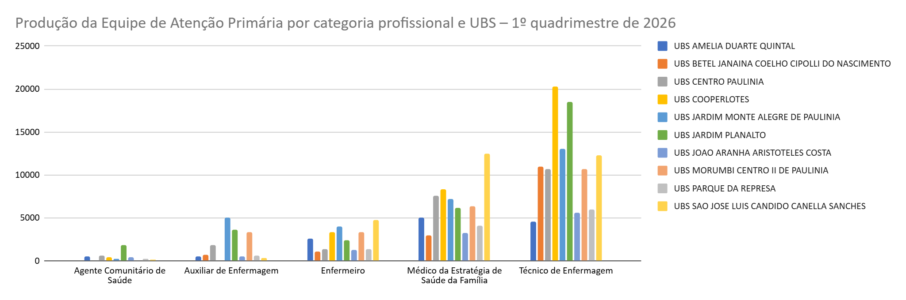
ATENÇÃO BÁSICA - ATENDIMENTOS DA EQUIPE DE ATENÇÃO PRIMÁRIA POR CATEGORIA PROFISSIONAL
Agente Comunitário de Saúde
4.388
Auxiliar de Enfermagem
16.530
Técnico de Enfermagem
112.594
Enfermeiro
25.585
Médico da Estratégia de Saúde da Família
63.298

Slide 9
ATENÇÃO BÁSICA - ATENDIMENTOS DA EQUIPE MULTIPROFISSIONAL POR CATEGORIA PROFISSIONAL
Assistente Social
2.324
Farmacêutico
2.381
Fisioterapeuta
1.269
Fonoaudiologia
168
Ginecologia/Obstetrícia
7.514
Nutricionista
1.290
Pediatria
9.264
Psicólogo
3.406
Psiquiatria
1.238
Terapeuta Ocupacional
62

Slide 10
ATENÇÃO BÁSICA - ATENDIMENTOS TOTAIS POR UBS
UBS São José (Luís Cândido Canella Sanches)
35.391
UBS Cooperlotes
35.563
UBS Jardim Planalto
35.608
UBS Centro de Paulínia
25.766
UBS Jardim Monte Alegre
31.441
UBS Morumbi Centro II
28.426
UBS Betel (Janaina Coelho Cipolli)
17.202
UBS Amélia Duarte Quintal
15.192
UBS João Aranha (Aristóteles Costa)
12.450
UBS Parque da Represa
14.587

Slide 11
ATENÇÃO ESPECIALIZADA - ATENDIMENTOS POR ESTABELECIMENTO
Centro de Especialidades Inês da Silva (CEIS)
31.342
Hospital Municipal de Paulínia (ambulatório)
14.904
Centro de Reabilitação de Paulínia
4.817
Ambulatório de Oncologia
2.211
Instituto Oftalmológico de Paulínia (IOP)
1.045
Centro Ocular Borgo
805
Consultório na Rua de Paulínia
526
Outros conveniados e regulados
3.242

Slide 12
PARTE 2
ANÁLISE FINANCEIRA
Execução Orçamentária - Janeiro a Abril de 2026

Slide 13
SECRETARIA MUNICIPAL DE SAÚDE JANEIRO A ABRIL/2026
 | ORÇADO INICIAL ANO |  | EMPENHADO 1Q |  | LIQUIDADO 1Q |  | PAGO 1Q
Gestão e apoio administrativo | R$ 62.604.000,00 | 9,70% | R$ 36.849.238,85 | 11,89% | R$ 11.835.213,39 | 6,45% | R$ 9.997.203,71 | 5,85%
Rede Básica | R$ 140.551.000,00 | 21,79% | R$ 60.310.839,33 | 19,45% | R$ 41.229.494,18 | 22,47% | R$ 38.467.121,26 | 22,52%
Rede Especializada | R$ 115.943.000,00 | 17,97% | R$ 59.890.890,38 | 19,32% | R$ 31.611.716,68 | 17,23% | R$ 28.600.594,79 | 16,74%
Hospital Municipal | R$ 311.734.000,00 | 48,32% | R$ 147.153.582,69 | 47,46% | R$ 95.209.481,44 | 51,88% | R$ 90.245.783,63 | 52,83%
Vigilância em Saúde | R$ 14.267.500,00 | 2,21% | R$ 5.828.888,12 | 1,88% | R$ 3.634.382,84 | 1,98% | R$ 3.517.198,64 | 2,06%
TOTAL | R$ 645.099.500,00 | 100,00% | R$ 310.033.439,37 | 100,00% | R$ 183.520.288,53 | 100,00% | R$ 170.827.902,03 | 100,00%
Notes:
13

Slide 14
SECRETARIA MUNICIPAL DE SAÚDE INVESTIMENTO PER CAPITA
População residente* | 116.674 pessoas
Aumento efetivo do orçamento da Saúde:
2025/2024: 1,8%
2026/2025: 10,8%
*IBGE 2022
Notes:
14

Slide 15
EXECUÇÃO ORÇAMENTÁRIA
MONITORAMENTO POR UNIDADE EXECUTORA
Notes:
15

Slide 16
EXECUÇÃO ORÇAMENTÁRIA
MONITORAMENTO POR UNIDADE EXECUTORA
Notes:
16

Slide 17
EXECUÇÃO ORÇAMENTÁRIA
MONITORAMENTO POR PROGRAMA
Notes:
17

Slide 18
APLICAÇÃO SECRETARIA DE SAÚDE - IMPOSTOS E TRANSFERÊNCIAS
 | 1º QUADRIMESTRE 2026 |  |  |  | RESTOS A PAGAR
 | RECEITAS | EMPENHADO | LIQUIDADO | PAGO | LIQUIDADO
RECURSOS PRÓPRIOS | R$ 922.790.471,14 | R$ 297.124.412,49 | R$ 179.009.875,58 | R$ 166.870.960,03 | R$ 25.523.351,35
REPASSES SUS – FEDERAL | R$ 7.797.003,40 | R$ 12.723.655,38 | R$ 4.441.412,95 | R$ 3.887.942,00 | R$ 1.767.368,97
REPASSES SUS – ESTADUAL | R$ 643.351,59 | R$ 185.371,50 | R$ 69.000,00 | R$ 69.000,00 | -

Slide 19
Aplicação Recursos Municipais na Saúde % das despesas obrigatórias
Obs.: recurso próprio

Slide 20
Aplicação Recursos Municipais na Saúde % das despesas obrigatórias
26,81%
26,01%
32,20%
16,00%
19,40%
14,92%
15,73%
18,08%

Slide 21
DISTRIBUIÇÃO POR DESPESA
JANEIRO A ABRIL/2026
 | TOTAL | %*
Recursos Humanos + auxílios | R$ 123.314.789,13 | 67,19%
CISMETRO | R$ 29.886.671,12 | 16,29%
Materiais de Consumo | R$ 16.143.898,23 | 8,80%
medicamentos | R$ 11.780.875,04 | 72,97%
material hospitalar | R$ 1.615.984,48 | 10,01%
material limpeza e higiene | R$ 542.569,51 | 3,36%
gêneros de alimentação | R$ 489.788,70 | 3,03%
enxoval e uniformes | R$ 347.527,60 | 2,15%
Serviços de Pessoa Jurídica + reformas | R$ 13.180.736,41 | 7,18%
serviços médico-hospitalares | R$ 2.988.591,87 | 22,67%
limpeza e conservação | R$ 2.625.854,55 | 19,92%
manutenção de imóveis | R$ 1.850.927,86 | 14,04%
serviços de TI | R$ 1.655.108,08 | 12,56%
fornecimento de alimentação | R$ 1.483.091,73 | 11,25%
Permanentes | R$ 502.408,39 | 0,27%
Serviços de pessoa física | R$ 491.785,25 | 0,27%
TOTAL | R$ 183.520.288,53 | 100,00%
*referente ao valor total liquidado
Notes:
21

Slide 22
VALORES LIQUIDADOS POR DESPESA
JANEIRO A ABRIL/2026
 | Gabinete Secretário | Rede Básica | Rede Especializada | HMP | VISA | TOTAL
Recursos Humanos | R$ 6.389.926,31 | R$ 21.163.430,08 | R$ 17.230.898,96 | R$ 67.221.941,02 | R$ 3.191.761,14 | R$ 115.197.957,51
Previdência complementar | R$ 7.967,12 | R$ 92.390,16 | R$ 68.306,86 | R$ 136.264,75 | R$ - | R$ 304.928,89
Vencimentos | R$ 5.280.491,71 | R$ 17.146.253,72 | R$ 13.889.613,95 | R$ 48.586.599,85 | R$ 2.497.309,13 | R$ 87.400.268,36
Obrigações Patronais | R$ 109.508,69 | R$ 514.512,96 | R$ 222.897,29 | R$ 1.542.353,82 | R$ 44.911,35 | R$ 2.434.184,11
Despesas variáveis (H.E.) | R$ 417.000,33 | R$ 1.509.717,45 | R$ 1.260.033,06 | R$ 11.867.827,33 | R$ 310.577,00 | R$ 15.365.155,17
Indenizações trabalhistas | R$ 5.480,22 | R$ 81.739,50 | R$ 174.629,26 | R$ 236.614,17 | R$ 31.208,09 | R$ 529.671,24
Pauliprev | R$ 569.478,24 | R$ 1.818.816,29 | R$ 1.615.418,54 | R$ 4.852.281,10 | R$ 307.755,57 | R$ 9.163.749,74
Auxílios | R$ 461.213,20 | R$ 1.657.726,22 | R$ 1.199.493,06 | R$ 4.532.479,19 | R$ 265.919,95 | R$ 8.116.831,62
Saúde | R$ 111.300,00 | R$ 399.900,00 | R$ 295.500,00 | R$ 1.094.700,00 | R$ 63.900,00 | R$ 1.965.300,00
Alimentação | R$ 285.653,27 | R$ 1.053.279,75 | R$ 763.706,51 | R$ 2.839.572,91 | R$ 164.319,97 | R$ 5.106.532,41
Transporte | R$ 64.259,93 | R$ 204.546,47 | R$ 140.286,55 | R$ 598.206,28 | R$ 37.699,98 | R$ 1.044.999,21
CISMETRO | R$ 1.274.755,00 | R$ 10.936.477,69 | R$ 4.313.930,14 | R$ 13.361.508,29 | R$ - | R$ 29.886.671,12
Despesas administrativas | R$ 115.375,00 | R$ - | R$ - | R$ - | R$ - | R$ 115.375,00
Ações Judiciais | R$ 311.889,94 | R$ - | R$ - | R$ - | R$ - | R$ 311.889,94
Recursos Humanos | R$ 847.490,06 | R$ 4.059.722,90 | R$ 2.090.265,18 | R$ 5.070.965,72 | R$ - | R$ 12.068.443,86
Serviços PJ (plantões + exames) | R$ - | R$ 6.876.754,79 | R$ 2.223.664,96 | R$ 8.290.542,57 | R$ - | R$ 17.390.962,32
Serviços de Pessoa Física | R$ 86.081,60 | R$ - | R$ 405.703,65 | R$ - | R$ - | R$ 491.785,25
locação de imóveis | R$ 86.081,60 | R$ - | R$ 405.703,65 | R$ - | R$ - | R$ 491.785,25
REFORMA DE PRÉDIOS DA SAÚDE | R$ 13.267,25 | R$ 441.447,56 | R$ 843.607,41 | R$ 551.625,64 | R$ 980,00 | R$ 1.850.927,86
PERMANENTES | R$ - | R$ 64.814,00 | R$ 133.594,39 | R$ 304.000,00 | R$ - | R$ 502.408,39
equipamentos médico-odonto | R$ - | R$ 63.800,00 | R$ 129.538,39 | R$ 304.000,00 | R$ - | R$ 497.338,39
mobiliário em geral | R$ - | R$ 1.014,00 | R$ 4.056,00 | R$ - | R$ - | R$ 5.070,00
Notes:
22

Slide 23
VALORES LIQUIDADOS POR DESPESA
JANEIRO A ABRIL/2026
 | Gabinete Secretário | Rede Básica | Rede Especializada | HMP | VISA | TOTAL
Materiais de Consumo | R$ 1.633.847,81 | R$ 6.577.383,75 | R$ 3.891.595,89 | R$ 4.006.195,01 | R$ 34.865,77 | R$ 16.143.888,23
gás engarrafado | R$ - | R$ - | R$ - | R$ 65.544,97 | R$ - | R$ 65.544,97
gêneros de alimentação | R$ 403.800,13 | R$ 7.047,62 | R$ 37.569,70 | R$ 40.287,00 | R$ 1.084,25 | R$ 489.788,70
medicamentos | R$ 1.125.731,53 | R$ 5.769.931,63 | R$ 3.265.659,54 | R$ 1.619.552,34 | R$ - | R$ 11.780.875,04
material odontológico | R$ - | R$ 125.530,47 | R$ 48.235,14 | R$ - | R$ - | R$ 173.765,61
material químico | R$ - | R$ 3.197,91 | R$ 3.197,91 | R$ 58.737,46 | R$ - | R$ 65.133,28
material expediente | R$ 5.397,45 | R$ 16.438,36 | R$ 15.576,16 | R$ 19.598,56 | R$ - | R$ 57.010,53
material para embalagem | R$ - | R$ 3.726,00 | R$ 1.766,00 | R$ 35.492,00 | R$ - | R$ 40.984,00
material de copa e cozinha | R$ 251,50 | R$ 9.246,00 | R$ 9.475,50 | R$ 9.475,50 | R$ - | R$ 28.448,50
material de limpeza e higiene | R$ - | R$ 122.709,03 | R$ 125.984,20 | R$ 266.314,76 | R$ 27.561,52 | R$ 542.569,51
enxoval e uniformes | R$ - | R$ - | R$ 9.590,00 | R$ 337.937,60 | R$ - | R$ 347.527,60
material de proteção (EPIs) | R$ - | R$ 225,00 | R$ 8.063,20 | R$ 375,00 | R$ - | R$ 8.663,20
material laboratorial | R$ - | R$ 47.869,19 | R$ 8.225,54 | R$ 619.882,27 | R$ - | R$ 675.977,00
material hospitalar | R$ - | R$ 361.026,64 | R$ 355.281,03 | R$ 893.456,81 | R$ 6.220,00 | R$ 1.615.984,48
material reabilitação | R$ - | R$ 108.889,80 | R$ - | R$ - | R$ - | R$ 108.889,80
outros materiais distribuição gratuita | R$ - | R$ - | R$ 2.780,00 | R$ - | R$ - | R$ 2.780,00
outros materiais | R$ 98.667,20 | R$ 1.546,10 | R$ 191,97 | R$ 39.540,74 | R$ - | R$ 139.946,01
Serviços de Pessoa Jurídica | R$ 1.976.112,22 | R$ 388.214,88 | R$ 3.592.893,18 | R$ 5.231.732,29 | R$ 140.855,98 | R$ 11.329.808,55
locação de Imóveis | R$ - | R$ - | R$ 208.154,36 | R$ - | R$ - | R$ 208.154,36
locação de equipamentos | R$ 13.984,65 | R$ - | R$ 228.910,90 | R$ 914.451,92 | R$ 10,75 | R$ 1.157.358,22
manutenção de equipamentos | R$ 11.000,00 | R$ - | R$ 72.679,20 | R$ 613.918,82 | R$ 27.557,60 | R$ 725.155,62
fornecimento de alimentação | R$ - | R$ - | R$ - | R$ 1.483.091,73 | R$ - | R$ 1.483.091,73
Serviços domésticos/lavanderia | R$ - | R$ - | R$ - | R$ 208.397,99 | R$ - | R$ 208.397,99
serviços de treinamento | R$ 7.945,00 | R$ - | R$ - | R$ - | R$ - | R$ 7.945,00
serviços médico-hospitalares | R$ - | R$ 5.703,36 | R$ 2.587.571,72 | R$ 395.316,79 | R$ - | R$ 2.988.591,87
serviços gráficos | R$ 101.198,17 | R$ - | R$ - | R$ - | R$ - | R$ 101.198,17
limpeza e conservação | R$ 85.846,32 | R$ 380.698,47 | R$ 495.577,00 | R$ 1.573.642,74 | R$ 90.090,02 | R$ 2.625.854,55
Hospedagens | R$ 11.960,00 | R$ - | R$ - | R$ - | R$ - | R$ 11.960,00
locação de software | R$ - | R$ - | R$ - | R$ 20.269,78 | R$ - | R$ 20.269,78
outros serviços TI | R$ 1.655.108,08 | R$ - | R$ - | R$ - | R$ - | R$ 1.655.108,08
outros serviços | R$ 89.070,00 | R$ 1.813,05 | R$ - | R$ 22.642,52 | R$ 23.197,61 | R$ 136.723,18
TOTAL | R$ 11.835.213,39 | R$ 1.229.494,18 | R$ 31.611.716,68 | R$ 95.209.481,44 | R$ 3.634.382,84 | R$ 183.520.288,53
Notes:
23

Slide 24
GESTÃO E APOIO ADMINISTRATIVO
VALORES LIQUIDADOS – JANEIRO A ABRIL/2026
FONTE DE RECURSO | PRÓPRIO | Mandados de segurança | TOTAL
RECURSOS HUMANOS | R$ 6.389.926,31 | R$ - | R$ 6.389.926,31
Previdência complementar | R$ 7.967,12 | R$ - | R$ 7.967,12
Vencimentos | R$ 5.280.491,71 | R$ - | R$ 5.280.491,71
Obrigações Patronais | R$ 109.508,69 | R$ - | R$ 109.508,69
Despesas variáveis | R$ 417.000,33 | R$ - | R$ 417.000,33
Indenizações trabalhistas | R$ 5.480,22 | R$ - | R$ 5.480,22
Pauliprev | R$ 569.478,24 | R$ - | R$ 569.478,24
AUXÍLIOS | R$ 461.213,20 | R$ - | R$ 461.213,20
Saúde | R$ 111.300,00 | R$ - | R$ 111.300,00
Alimentação | R$ 285.653,27 | R$ - | R$ 285.653,27
Transporte | R$ 64.259,93 | R$ - | R$ 64.259,93
CISMETRO | R$ 1.274.755,00 | R$ - | R$ 1.274.755,00
Recursos Humanos | R$ 847.490,06 | R$ - | R$ 847.490,06
Reserva ações judiciais | R$ 311.889,94 | R$ - | R$ 311.889,94
Despesas administrativas (cota fixa e outras taxas) | R$ 115.375,00 | R$ - | R$ 115.375,00
CONSUMO | R$ 429.449,08 | R$ 1.204.408,73 | R$ 1.633.857,81
gêneros de alimentação (dietas) | R$ 403.800,13 | R$ - | R$ 403.800,13
medicamentos | R$ - | R$ 1.125.731,53 | R$ 1.125.731,53
material expediente | R$ 5.397,45 | R$ - | R$ 5.397,45
material de copa e cozinha | R$ 251,50 | R$ - | R$ 251,50
outros materiais | R$ 20.000,00 | R$ 78.677,20 | R$ 98.677,20
SERVIÇOS PESSOA FÍSICA | R$ 86.081,60 | R$ - | R$ 86.081,60
locação de imóveis | R$ 86.081,60 | R$ - | R$ 86.081,60
REFORMA E AMPLIAÇÃO DE PRÉDIOS DA SAÚDE | R$ 13.267,25 | R$ - | R$ 13.267,25
SERVIÇOS PESSOA JURÍDICA | R$ 1.9070.042,22 | R$ 69.070,00 | R$ 1.976.112,22
locação de equipamentos | R$ 13.984,65 | R$ - | R$ 13.984,65
manutenção de equipamentos | R$ 11.000,00 | R$ - | R$ 11.000,00
serviços gráficos | R$ 101.198,17 | R$ - | R$ 101.198,17
limpeza e conservação | R$ 85.846,32 | R$ - | R$ 85.846,32
serviços de seleção e treinamento | R$ 7.945,00 | R$ - | R$ 7.945,00
hospedagens | R$ 11.960,00 | R$ - | R$ 11.960,00
outros serviços de tecnologia da informação | R$ 1.655.108,08 | R$ - | R$ 1.655.108,08
outros serviços | R$ 89.070,00 | R$ - | R$ 89.070,00
TOTAL | R$ 8.906.626,58 | R$ 1.273.478,73 | R$ 11.835.213,39
Notes:
24

Slide 25
REDE AMBULATORIAL BÁSICA
VALORES LIQUIDADOS – JANEIRO A ABRIL/2026
FONTE DE RECURSO | PRÓPRIO | ESTADUAL | FEDERAL | TOTAL
RECURSOS HUMANOS | R$ 21.163.430,08 | R$ - | R$ - | R$ 21.163.430,08
Previdência complementar | R$ 92.390,16 | R$ - | R$ - | R$ 92.390,16
Vencimentos | R$ 17.146.253,72 | R$ - | R$ - | R$ 17.146.253,72
Obrigações patronais | R$ 514.512,96 | R$ - | R$ - | R$ 514.512,96
Despesas variáveis | R$ 1.509.717,45 | R$ - | R$ - | R$ 1.509.717,45
Indenizações trabalhistas | R$ 81.739,50 | R$ - | R$ - | R$ 81.739,50
Pauliprev | R$ 1.818.816,29 | R$ - | R$ - | R$ 1.818.816,29
AUXÍLIOS | R$ 1.657.726,22 | R$ - | R$ - | R$ 1.657.726,22
Saúde | R$ 399.900,00 | R$ - | R$ - | R$ 399.900,00
Alimentação | R$ 1.053.279,75 | R$ - | R$ - | R$ 1.053.279,75
Transporte | R$ 204.546,47 | R$ - | R$ - | R$ 204.546,47
CISMETRO | R$ 10.936.477,69 | R$ - | R$ - | R$ 10.936.477,69
recursos humanos | R$ 4.059.722,90 | R$ - | R$ - | R$ 4.059.722,90
serviços terceiros | R$ 6.876.754,79 | R$ - | R$ - | R$ 6.876.754,79
CONSUMO | R$ 5.523.879,53 | R$ 51.750,00 | R$ 1.001.754,22 | R$ 6.577.383,75
gêneros de alimentação | R$ 7.047,62 | R$ - | R$ - | R$ 7.047,62
medicamentos | R$ 5.351.985,83 | R$ - | R$ 417.945,80 | R$ 5.769.931,63
material odontológico | R$ 57.788,86 | R$ - | R$ 67.741,61 | R$ 125.530,47
material químico | R$ - | R$ - | R$ 3.197,91 | R$ 3.197,91
material expediente | R$ 16.438,36 | R$ - | R$ - | R$ 16.438,36
material de acondicionamento e embalagem | R$ 3.726,00 | R$ - | R$ - | R$ 3.726,00
material de copa e cozinha | R$ 9.246,00 | R$ - | R$ - | R$ 9.246,00
material de limpeza/higiene | R$ 29.556,00 | R$ - | R$ 93.153,03 | R$ 122.709,03
material de proteção e segurança | R$ - | R$ - | R$ 225,00 | R$ 225,00
material laboratório | R$ 17.919,04 | R$ - | R$ 29.950,15 | R$ 47.869,19
material hospitalar | R$ 28.625,72 | R$ 51.750,00 | R$ 280.650,92 | R$ 361.026,64
material para reabilitação | R$ - | R$ - | R$ 108.889,80 | R$ 108.889,80
outros materiais | R$ 1.546,10 | R$ - | R$ - | R$ 1.546,10
REFORMA E AMPLIAÇÃO DE PRÉDIOS DA SAÚDE | R$ 441.447,56 | R$ - | R$ - | R$ 441.447,56
SERVIÇOS PJ | R$ 388.214,88 | R$ - | R$ - | R$ 388.214,88
serviços médico-hospitalares | R$ 5.703,36 | R$ - | R$ - | R$ 5.703,36
limpeza e conservação | R$ 380.698,47 | R$ - | R$ - | R$ 380.698,47
outros serviços | R$ 1.813,05 | R$ - | R$ - | R$ 1.813,05
EQUIPAMENTOS | R$ 64.814,00 | R$ - | R$ - | R$ 64.814,00
equip médico-odontológico | R$ 63.800,00 | R$ - | R$ - | R$ 63.800,00
mobiliário em geral | R$ 1.014,00 | R$ - | R$ - | R$ 1.014,00
TOTAL | R$ 40.175.989,96 | R$ 51.750,00 | R$ 1.001.754,22 | R$ 41.229.494,18
Notes:
25

Slide 26
REDE AMBULATORIAL ESPECIALIZADA
VALORES LIQUIDADOS – JANEIRO A ABRIL/2026
FONTE DE RECURSO | PRÓPRIO | ESTADUAL | FEDERAL | TOTAL
RH | R$ 17.230.898,96 | R$ - | R$ - | R$ 17.230.898,96
Previdência complementar | R$ 68.306,86 | R$ - | R$ - | R$ 68.306,86
Vencimentos | R$ 13.889.613,95 | R$ - | R$ - | R$ 13.889.613,95
Obrigações Patronais | R$ 222.897,29 | R$ - | R$ - | R$ 222.897,29
Despesas variáveis | R$ 1.260.033,06 | R$ - | R$ - | R$ 1.260.033,06
Indenizações trabalhistas | R$ 174.629,26 | R$ - | R$ - | R$ 174.629,26
Pauliprev | R$ 1.615.418,54 | R$ - | R$ - | R$ 1.615.418,54
AUXÍLIOS | R$ 1.199.493,06 | R$ - | R$ - | R$ 1.199.493,06
Saúde | R$ 295.500,00 | R$ - | R$ - | R$ 295.500,00
Alimentação | R$ 763.706,51 | R$ - | R$ - | R$ 763.706,51
Transporte | R$ 140.286,55 | R$ - | R$ - | R$ 140.286,55
CISMETRO | R$ 4.313.930,14 | R$ - | R$ - | R$ 4.313.930,14
recursos humanos | R$ 2.090.265,18 | R$ - | R$ - | R$ 2.090.265,18
serviços terceiros | R$ 2.223.664,96 | R$ - | R$ - | R$ 2.223.664,96
CONSUMO | R$ 3.405.214,49 | R$ 3.450,00 | R$ 482.931,40 | R$ 3.891.595,89
gêneros de alimentação | R$ 4.488,50 | R$ - | R$ 33.081,20 | R$ 37.569,70
medicamentos | R$ 3.219.823,74 | R$ - | R$ 45.835,80 | R$ 3.265.659,54
material odontológico | R$ 40.407,97 | R$ - | R$ 7.827,17 | R$ 48.235,14
material químico | R$ - | R$ - | R$ 3.197,91 | R$ 3.197,91
material expediente | R$ 15.576,16 | R$ - | R$ - | R$ 15.576,16
material para embalagens | R$ 1.766,00 | R$ - | R$ - | R$ 1.766,00
material de copa e cozinha | R$ 9.475,50 | R$ - | R$ - | R$ 9.475,50
material de limpeza | R$ 19.872,00 | R$ - | R$ 106.112,20 | R$ 125.984,20
Uniformes, tecidos e aviamentos | R$ 9.590,00 | R$ - | R$ - | R$ 9.590,00
material de proteção (EPI) | R$ - | R$ - | R$ 8.063,20 | R$ 8.063,20
material laboratorial | R$ 1.231,59 | R$ - | R$ 6.993,95 | R$ 8.225,54
material hospitalar | R$ 80.011,06 | R$ 3.450,00 | R$ 271.819,97 | R$ 355.281,03
outros materiais para distribuição gratuita | R$ 2.780,00 | R$ - | R$ - | R$ 2.780,00
outros materiais | R$ 191,97 | R$ - | R$ - | R$ 191,97
SERVIÇOS PF | R$ 271.778,32 | R$ - | R$ 133.925,33 | R$ 405.703,65
locação de imóveis | R$ 271.778,32 | R$ - | R$ 133.925,33 | R$ 405.703,65
REFORMA E AMPLIAÇÃO DE PRÉDIOS DA SAÚDE | R$ 843.607,41 | R$ - | R$ - | R$ 843.607,41
SERVIÇOS PJ | R$ 3.324.303,08 | R$ - | R$ 268.590,10 | R$ 3.592.893,18
locação de imóveis | R$ 208.154,36 | R$ - | R$ - | R$ 208.154,36
locação de equipamentos | R$ - | R$ - | R$ 228.910,90 | R$ 228.910,90
manutenção de equipamentos | R$ 33.000,00 | R$ - | R$ 39.679,20 | R$ 72.679,20
serviços médico-hospitalares | R$ 2.587.571,72 | R$ - | R$ - | R$ 2.587.571,72
limpeza e conservação | R$ 495.577,00 | R$ - | R$ - | R$ 495.577,00
EQUIPAMENTOS | R$ 133.594,39 | R$ - | R$ - | R$ 133.594,39
equipamentos médico-odontológico | R$ 129.538,39 | R$ - | R$ - | R$ 129.538,39
mobiliário em geral | R$ 4.056,00 | R$ - | R$ - | R$ 4.056,00
TOTAL | R$ 30.722.819,85 | R$ 3.450,00 | R$ 885.446,83 | R$ 31.611.716,68
Notes:
26

Slide 27
HOSPITAL MUNICIPAL
VALORES LIQUIDADOS – JANEIRO A ABRIL/2026
FONTE DE RECURSO | PRÓPRIO | ESTADUAL | FEDERAL | TOTAL
RH | R$ 67.221.941,02 | R$ - | R$ - | R$ 67.221.941,02
Previdência complementar | R$ 136.264,75 | R$ - | R$ - | R$ 136.264,75
Vencimentos | R$ 48.586.599,85 | R$ - | R$ - | R$ 48.586.599,85
Obrigações Patronais | R$ 1.542.353,82 | R$ - | R$ - | R$ 1.542.353,82
Despesas variáveis | R$ 11.867.827,33 | R$ - | R$ - | R$ 11.867.827,33
Indenizações trabalhistas | R$ 236.614,17 | R$ - | R$ - | R$ 236.614,17
Pauliprev | R$ 4.852.281,10 | R$ - | R$ - | R$ 4.852.281,10
AUXÍLIOS | R$ 4.532.479,19 | R$ - | R$ - | R$ 4.532.479,19
Saúde | R$ 1.094.700,00 | R$ - | R$ - | R$ 1.094.700,00
Alimentação | R$ 2.839.572,91 | R$ - | R$ - | R$ 2.839.572,91
Transporte | R$ 598.206,28 | R$ - | R$ - | R$ 598.206,28
CISMETRO | R$ 13.361.508,29 | R$ - | R$ - | R$ 13.361.508,29
recursos humanos | R$ 5.070.965,72 | R$ - | R$ - | R$ 5.070.965,72
serviços terceiros | R$ 8.290.542,57 | R$ - | R$ - | R$ 8.290.542,57
CONSUMO | R$ 1.958.433,78 | R$ 13.800,00 | R$ 2.033.961,23 | R$ 4.006.195,01
Gás Engarrafado | R$ 65.544,97 | R$ - | R$ - | R$ 65.544,97
Gêneros De Alimentação | R$ 40.287,00 | R$ - | R$ - | R$ 40.287,00
Medicamentos | R$ 1.099.134,94 | R$ - | R$ 520.417,40 | R$ 1.619.552,34
Material químico | R$ - | R$ - | R$ 58.737,46 | R$ 58.737,46
material expediente | R$ 19.598,56 | R$ - | R$ - | R$ 19.598,56
material para embalagem | R$ 18.012,00 | R$ - | R$ 17.480,00 | R$ 35.492,00
Material De Copa E Cozinha | R$ 9.475,50 | R$ - | R$ - | R$ 9.475,50
Material De Limpeza E Higienização | R$ 55.065,40 | R$ - | R$ 211.249,36 | R$ 266.314,76
Uniformes | R$ - | R$ - | R$ 337.937,60 | R$ 337.937,60
Material De Proteção/EPI | R$ - | R$ - | R$ 375,00 | R$ 375,00
Material Laboratorial | R$ 557.664,77 | R$ - | R$ 62.217,50 | R$ 619.882,27
Material Hospitalar | R$ 73.415,20 | R$ 13.800,00 | R$ 806.241,61 | R$ 893.456,81
Outros Materiais | R$ 20.235,44 | R$ - | R$ 19.305,30 | R$ 39.540,74
REFORMA E AMPLIAÇÃO DE PRÉDIOS DA SAÚDE | R$ 551.625,64 | R$ - | R$ - | R$ 551.625,64
SERVIÇOS PJ | R$ 4.728.039,22 | R$ - | R$ 503.693,07 | R$ 5.231.732,29
Locação De Máquinas E Equipamentos | R$ 427.316,45 | R$ - | R$ 487.135,47 | R$ 914.451,92
Manutenção de maquinas e equipamentos | R$ 597.361,22 | R$ - | R$ 16.557,60 | R$ 613.918,82
Fornecimento De Alimentação | R$ 1.483.091,73 | R$ - | R$ - | R$ 1.483.091,73
Serviços domésticos/lavanderia | R$ 208.397,99 | R$ - | R$ - | R$ 208.397,99
Serviço Médico-Hospitalar, Odontológico E Laboratoriais | R$ 395.316,79 | R$ - | R$ - | R$ 395.316,79
Limpeza E Conservação | R$ 1.573.642,74 | R$ - | R$ - | R$ 1.573.642,74
Locação de software | R$ 20.269,78 | R$ - | R$ - | R$ 20.269,78
outros serviços | R$ 22.642,52 | R$ - | R$ - | R$ 22.642,52
EQUIPAMENTOS | R$ 304.000,00 | R$ - | R$ - | R$ 304.000,00
Equipamentos médico-hospitalares | R$ 304.000,00 | R$ - | R$ - | R$ 304.000,00
TOTAL | R$ 92.658.027,14 | R$ 13.800,00 | R$ 2.537.654,30 | R$ 95.209.481,44
Notes:
27

Slide 28
VIGILÂNCIA EM SAÚDE
VALORES LIQUIDADOS – JANEIRO A ABRIL/2026
 | RECURSOS PRÓPRIOS | RECURSOS FEDERAIS | TOTAL
RECURSOS HUMANOS | R$ 3.191.761,14 | R$ - | R$ 3.191.761,14
Vencimentos | R$ 2.497.309,13 | R$ - | R$ 2.497.309,13
Obrigações Patronais | R$ 44.911,35 | R$ - | R$ 44.911,35
Despesas variáveis | R$ 310.577,00 | R$ - | R$ 310.577,00
Indenizações trabalhistas | R$ 31.208,09 | R$ - | R$ 31.208,09
Pauliprev | R$ 307.755,57 | R$ - | R$ 307.755,57
AUXÍLIOS | R$ 265.919,95 | R$ - | R$ 265.919,95
Saúde | R$ 63.900,00 | R$ - | R$ 63.900,00
Alimentação | R$ 164.319,97 | R$ - | R$ 164.319,97
Transporte | R$ 37.699,98 | R$ - | R$ 37.699,98
MATERIAIS DE CONSUMO | R$ 34.865,77 | R$ - | R$ 34.865,77
gêneros de alimentação | R$ 1.084,25 | R$ - | R$ 1.084,25
material de limpeza e higienização | R$ 27.561,52 | R$ - | R$ 27.561,52
material hospitalar | R$ 6.220,00 | R$ - | R$ 6.220,00
REFORMA E AMPLIAÇÃO DE PRÉDIOS DA SAÚDE | R$ 980,00 | R$ - | R$ 980,00
SERVIÇOS PJ | R$ 124.298,38 | R$ 16.557,60 | R$ 140.855,98
Locação De Máquinas E Equipamentos | R$ 10,75 | R$ - | R$ 10,75
Manutenção Máquinas E Equipamentos | R$ 11.000,00 | R$ 16.557,60 | R$ 27.557,60
limpeza e conservação | R$ 90.090,02 | R$ - | R$ 90.090,02
outros serviços | R$ 23.197,61 | R$ - | R$ 23.197,61
TOTAL | R$ 3.617.825,24 | R$ 16.557,60 | R$ 3.634.382,84
Notes:
28

Slide 29
LOCAÇÃO DE IMÓVEIS
UNIDADE | ENDEREÇO | VALOR MENSAL
Alto Custo | Avenida Getúlio Vargas, 542 – Vila Bressani | R$ 21.520,40
CAPS AD | Rua Oscar Seixas Queiroz, 639 - Calegaris | R$ 15.733,04
Central de Vagas | Av 9 de Julho, 393 | R$ 4.956,91
CAPS IJ | Rua Brigadeiro Faria Lima, 43 - Calegaris | R$ 12.175,03
Especialidades | Rua N Sra da Conceição, 474 (esquina D. João Nery, 176) | R$ 37.834,64
CETREIM | Rua Santa Cruz, 624 | R$ 16.354,61
CETREIM/CRIAR | Rua Presidente Costa e Silva, 365 | R$ 9.096,02
CAPS II | Av dos Pioneiros, 311 | R$ 13.046,30

Slide 30
HORAS EXTRAS JANEIRO A ABRIL/2026
LOTAÇÃO HMP | H.E. REALIZADAS
HMP - TRANSPORTES | 13.847,11
HMP - PRONTO SOCORRO | 9.481,42
HMP - LABORATORIO | 7.580,09
HMP - CLINICA MEDICA | 6.581,50
HMP - UTI-ENFERMAGEM | 5.341,37
HMP - FARMACIA | 4.407,69
HMP - TELEFONIA 192 | 4.331,39
HMP - RECEPÇAO OS | 4.139,31
HMP - CENTRO CIRURGICO | 3.608,84
HMP - ATENDIMENTO PRE-HOSPITALAR - | 3.570,67
HMP - CLINICA CIRURGICA | 3.519,99
HMP - CENTRO OBSTETRICO | 3.328,32
HMP - PEDIATRIA | 3.068,11
HMP - CENTRAL DE MATERIAIS | 2.852,44
HMP - RECEPCAO RADIOLOGIA | 2.575,07
HMP - RADIOLOGIA | 2.567,33
HMP - RADIOLOGIA TECNICOS | 2.349,23
HMP - GINECOLOGIA OBSTETRICIA | 2.157,57
HMP - AGENCIA TRANSFUSIONAL - | 2.037,52
HMP - RECEPCAO INTERNACAO | 1.491,96
HMP - CENTRO CIRURGICO AMBULATORIAL | 1.442,13
HMP - ROUPARIA | 1.107,95
HMP - SERV. DE ARQUIVO MEDICO E ESTATISTICA - | 1.078,50
HMP – HOTELARIA | 1.063,48
HMP - RECEPCAO AMBULATORIOS | 968,84
HMP - ORTOPEDIA | 967,64
HMP - MANUTENÇAO | 956,59
HMP -UNIDADE DE RECEM-NASCIDO - | 942,68
HMP - NUCLEO HOSP. DE VIGIL. EPIDEOMOLOGICA - | 937,70
HMP - NUCLEO INTERNO DE REGULAÇÃO | 811,32
HMP - RECURSOS HUMANOS | 795,76
HMP - RECEPCAO VISITAS | 720,07
HMP - ENDOSCOPIA | 714,12
HMP - SERV. DE CONTROLE DE INFECCAO HOSPITALAR | 674,65
HMP - CENTRAL DE EQUIPAMENTO ELETRONICOS HOSPITALAR | 662,67
HMP - NUCLEO DE ENSINO PERM. PADRONIZADO | 588,04
HMP - FISIOTERAPIA HOSPITALAR | 542,18
HMP - AMBULATORIO ANESTESIA E CIRURGIA | 490,99
HMP - SAUDE DO HOMEM | 446,09
HMP - FATURAMENTO | 281,58
HMP - QUALIDADE | 269,14
HMP - SERV. DE DOR CRONICA | 238,62
HMP - CENTRAL DE AGENDAMENTO | 203,82
HMP - COORDENACAO | 193,67
HMP - SERVIÇO SOCIAL | 190,92
HMP - PLANTAO ADMINISTRATIVO | 155,30
HMP - SECRETARIA | 125,28
HMP - PS ADMINISTRATIVO | 124,68
HMP - CO | 110,18
HMP - RADIOLOGIA ADMINISTRATIVO | 12,73
HMP - CIRURGIA GERAL | 11,18
HMP -SERV. DE NUTRICAO E DIETETICA | 7,51
HMP - EQUIPE DE AVALIACAO | 4,53
LOTAÇÃO | H.E. REALIZADAS
HOSPITAL MUNICIPAL | 106.677,47
CENTRO DE GERIATRIA | 3.457,99
COLT | 1.687,32
SECRETARIA DE SAUDE | 1.653,72
UBS CENTRO I | 1.519,13
DEROD | 1.465,53
UBS COOPERLOTES | 1.341,41
UBS SÃO JOSÉ | 1.220,23
PA SÃO JOSÉ | 1.202,33
VIGILANCIA SANITARIA | 951,63
CONTROLE DE VETORES | 939,55
ZOONOSES | 764,30
UBS MONTE ALEGRE | 748,16
CENTRO DE ESPECIALIDADES | 669,19
FISIOTERAPIA | 588,00
SAUDE EM CASA | 581,42
CENTRAL DE REGULAÇÃO | 481,78
VIGILÂNCIA EPIDEMIOLÓGICA | 473,91
UBS-PARQUE DA REPRESA | 468,31
UBS CENTRO II | 442,69
UBS JARDIM AMÉLIA | 434,35
UBS JARDIM PLANALTO | 419,92
CENTRO DE ONCOLOGIA | 374,18
CENTRO DE CONVIVÊNCIA | 335,00
SAE/CTA | 246,93
UBS BETEL | 221,43
UBS JOÃO ARANHA | 205,54
CETREIM | 185,70
CAPS II | 183,21
CONSULTÓRIO NA RUA | 181,61
PA MONTE ALEGRE | 144,59
CAPS AD | 138,16
ALTO CUSTO | 93,00
SAUDE MENTAL INFANTIL | 64,00
CENTRO DE DISTRIBUIÇÃO | 39,55
TOTAL | 130.601,24
Fonte: Secretaria Municipal de Desenvolvimento e Gestão de Pessoas

Slide 31
HORAS EXTRAS JANEIRO A ABRIL/2026
CARGO | H.E. REALIZADAS
132 - Técnico de Enfermagem | 37.958,32
3030 - Agente de Apoio Operacional | 28.883,09
322 - Enfermeiro | 16.624,76
107 - Auxiliar de Enfermagem | 16.135,82
25 - Motorista | 12.955,82
3035 - Técnico de Analises Clinicas | 3.255,64
3036 - Técnico de Radiologia | 2.349,23
3031 - Analista Clinico | 1.920,38
3029 - Auxiliar de A. Administrativo | 1.124,35
110 - Auxiliar Odontológico | 1.114,69
310 - Fisioterapeuta | 1.077,30
133 - Agente de Controle de Vetor | 1.064,55
117 - Monitor | 945,72
115 - Fiscal Sanitário | 697,44
326 - Farmacêutico | 637,85
304 - Assistente Social | 622,61
3037 - Técnico em Saúde Bucal | 475,00
125 - Tec. De Laboratório Básico | 383,27
3028 - Agente de Apoio Administrativo | 368,61
316 - Psicólogo | 230,53
129 - Digitador | 170,17
308 - Engenheiro | 169,36
302 - Analista de Sistemas | 152,72
321 - Terapeuta Ocupacional | 105,31
44 - Agente Comunitário de Saúde | 67,73
Outros | 1.110,97
Total | 130.601,24
Fonte: Secretaria Municipal de Desenvolvimento e Gestão de Pessoas

Slide 32
RECURSOS HUMANOS (REF. ABRIL/2026)
2.514 TRABALHADORES DA SAÚDE
1.443
EFETIVO S (84%)
258
TEMPO DETERMINADO (15%)
796 CISMETRO (31,7%)
438 CLT (55%)
1.718 PMP (68,3%)
343
PRESTADOR SERVIÇOS PJ (43,1%)
845
MÉDIO E TÉCNICO (58,5%)
598
SUPERIOR (41,5%)
198
MÉDIO E TÉCN. (76,7%)
60
SUPERIOR (23,3%)
142
SUPERIOR (32,5%)
296 MÉDIO E TÉCNICO (67,5%)
17
COMIS-SÃO (1%)
164
OUTROS (27,6%)
150
ENFº (25%)
284
MÉDICO S (47,4%)
410
OUTROS (48,5%)
300
TEC ENF (35,5%)
135
AUX ENF (16%)
198
TEC ENF (100%)
60
ENFº (100%)
322
SUPERIOR (93,9%)
36 OUTROS (11,2%)
283 MÉDICOS (87,9%)
15 COMIS-SÃO (1,9%)
157
OUTROS (53,1%)
139
TEC ENF (46,9%)
70
OUTROS (49,3%)
72
ENFº (50,7%)
03 ENFº (0,9%)
21 TÉCNICO (6,1%)
21 OUTROS (100%)

Slide 33
RH SAÚDE – QUADRO PRÓPRIO (ref. abril/2026)
QUADRO GERAL DE SERVIDORES DA SAÚDE - 2026
Cargo | qtde |  | Cargo | qtde
Agente Comunitário de Saúde | 31 |  | Engenheiro | 3
Agente de Apoio Administrativo | 1 |  | Farmacêutico | 39
Agente de Apoio Operacional | 185 |  | Fiscal Sanitário | 9
Agente de Controle de Vetor | 18 |  | Fisioterapeuta | 25
Agente de Licitação | 3 |  | Fonoaudiólogo | 8
Analista Clínico | 15 |  | Guia Turístico | 2
Analista de Sistemas | 2 |  | Médico Plantonista | 284
Ass. E. de P. Publicas I | 2 |  | Monitor | 5
Ass. E. de P. Publicas II | 9 |  | Monitor de Práticas Esportivas | 1
Assistente Social | 9 |  | Motorista | 47
Auxiliar de Apoio Administrativo | 21 |  | Nutricionista | 2
Auxiliar de Enfermagem | 135 |  | Operador de Micro Computador | 1
Auxiliar Odontológico | 29 |  | Psicólogo | 14
Chefe de Gabinete de Secretário | 1 |  | Técnico de Laboratório Básico | 2
Cirurgião Dentista Plantonista | 34 |  | Técnico de Análises Clínicas | 18
Contador | 1 |  | Técnico de Enfermagem | 300+198*
Digitador | 1 |  | Técnico de Radiologia | 28
Diretor de Departamento | 5 |  | Técnico de Saúde Bucal | 8
Educadora Infantil | 3 |  | Terapeuta Ocupacional | 9
Enfermeiro | 150+60*
 |  |  | Total Geral | 1.718
* CTD – Contrato por tempo determinado

Slide 34
RH – CONTRATAÇÕES CP Nº01/2024 e CTD
CARGO | HMP | CENTRO DE ESPECIALIDADES | PA – M. ALEGRE | TOTAL
MEDICO PLANTONISTA | 1 | 1 |  | 2
ENFERMEIRO (CTD) |  |  | 18 | 18
TEC. ENFERMAGEM (CTD) |  |  | 44 | 44
TOTAL | 1 | 1 | 62 | 64
Referência: JANEIRO A ABRIL/2026

Slide 35
RECURSOS HUMANOS CISMETRO
FUNÇÃO | ATENÇÃO BÁSICA | ATENÇÃO ESPECIALIZADA | SECRETARIA, CD, ALTO CUSTO, COLT E REGULAÇÃO | ATENÇÃO HOSPITALAR | C. GERIATRIA | PRONTO ATENDIMENTO | TOTAL
AJUDANTE GERAL |  | 3 |  |  |  |  | 3
AUXILIAR DE ALMOXARIFADO |  |  | 6 | 1 |  |  | 7
ASSISTENTE ADMINISTRATIVO | 53 | 14 | 9 |  |  | 1 | 77
ASSISTENTE SOCIAL | 8 | 6 |  | 3 |  |  | 17
AUXILIAR ADMINISTRATIVO | 4 | 3 | 4 |  |  | 14 | 25
AUXILIAR ODONTOLÓGICO |  | 3 |  |  |  |  | 3
CARGOS DE CHEFIA/COORDENAÇÃO |  | 3 | 9 | 2 | 1 |  | 15
EDUCADOR FÍSICO | 2 | 2 |  |  |  |  | 4
ENFERMEIRO 12X36 |  |  |  | 22 | 2 | 10 | 34
ENFERMEIRO 40H | 24 | 11 | 1 | 1 | 1 |  | 38
FARMACÊUTICO | 4 | 1 |  |  |  | 9 | 14
FISIOTERAPEUTA | 2 | 11 |  | 4 | 1 |  | 18
FISIOTERAPEUTA ESP. UTI ADULTO |  |  |  | 1 |  |  | 1
MOTORISTA 40 horas |  | 1 | 6 |  |  |  | 7
MOTORISTA 12x36 |  |  |  | 8 |  |  | 8
NUTRICIONISTA | 3 | 1 | 1 |  |  |  | 5
PSICOLOGO 20horas |  |  |  | 1 |  |  | 1
PSICOLOGO 30horas | 4 | 5 |  |  |  |  | 9
PSICOPEDAGOGO |  | 1 |  |  |  |  | 1
RECEPCIONISTA | 5 | 1 |  |  |  |  | 6
TECNICO ENFERMAGEM 12X36 |  |  |  | 47 | 2 | 25 | 74
TECNICO ENFERMAGEM 40H | 43 | 11 | 2 | 8 | 1 |  | 65
TECNICO FARMACIA | 13 | 2 | 1 | 4 | 1 |  | 21
TOTAL | 165 | 79 | 39 | 102 | 9 | 59 | 453
*Competência abril/2026

Slide 36
PRODUÇÃO CISMETRO PLANTÕES MÉDICOS – JANEIRO A ABRIL/2026
 | HMP | ATENÇÃO BÁSICA | CONSULT. NA RUA | CAPS AD | CAPS II | CAPS I J | SAUDE EM CASA | GERIATRIA | PA SJ | PA MA | ESPECIA-LIDADES | TOTAL DE HORAS
ANESTESIA | 768 |  |  |  |  |  |  |  |  |  |  | 768
CIRURGIÃO | 2.727 |  |  |  |  |  |  |  |  |  |  | 2.727
CLINICO |  | 9.683 | 616 | 504 | 848 |  | 1.376 | 954 |  |  |  | 13.981
CLINICO /PS | 30.877 |  |  |  |  |  |  |  | 8.981 | 5.567 |  | 45.425
DERMATOLOGIA |  |  |  |  |  |  |  |  |  |  | 292 | 292
FISIATRA | 192 |  |  |  |  |  |  |  |  |  |  | 192
G.O. | 800 | 604 |  |  |  |  |  |  |  |  |  | 1.404
MEDICO DA FAMÍLIA |  | 7.650 |  |  |  |  |  |  |  |  |  | 7.650
NEUROLOGISTA | 54 |  |  |  |  |  |  |  |  |  | 72 | 126
ORTOPEDIA | 1.701 |  |  |  |  |  |  |  |  |  | 521 | 2.222
OTORRINO | 93 |  |  |  |  |  |  |  |  |  | 503 | 596
PEDIATRIA | 6.214 | 1.384 |  |  |  |  |  |  | 180 | 84 |  | 7.862
PSIQUIATRIA | 390 | 859 |  | 744 |  | 878 | 121 |  |  |  |  | 2.992
RADIOLOGIA | 2.040 |  |  |  |  |  |  |  |  |  |  | 2.040
SANITARISTA |  | 278 |  |  |  |  |  |  |  |  |  | 278
UROLOGIA | 228 |  |  |  |  |  |  |  |  |  |  | 228
VASCULAR | 180 |  |  |  |  |  |  |  |  |  |  | 180
TOTAL HORAS | 46.264 | 20.458 | 616 | 1.248 | 848 | 878 | 1.497 | 954 | 9.161 | 5.651 | 1.388 | 88.963
283 profissionais (competência ABRIL/2026)

Slide 37
PRODUÇÃO CISMETRO OUTROS PROFISSIONAIS DE SAÚDE – JANEIRO A ABRIL/2026
ESPECIALIDADE | CAPS AD | CAPS IJ | CAPS II | C. CONVIVÊNCIA | GERIATRIA | HMP | DEROD | ATENÇÃO BÁSICA | CTA | ONCOLOGIA | TOTAL HORAS
AUX. SAÚDE BUCAL |  |  |  |  |  |  | 11.802 |  |  |  | 11.802
ASSISTENTE SOCIAL |  |  |  |  | 672 |  |  |  |  |  | 672
CIRURGIÃO DENTISTA |  |  |  |  | 139 | 250 | 7.847 | 995 |  |  | 9.231
EDUCADOR FÍSICO | 305 |  |  |  |  |  |  |  |  |  | 305
ENFERMEIRO | 763 | 620 | 749 |  |  |  |  |  |  |  | 2.132
FISIOTERAPEUTA |  |  |  |  |  | 230 |  |  |  |  | 230
NUTRICIONISTA |  |  |  |  |  | 406 |  |  |  | 345 | 751
PSICÓLOGO | 2.501 | 1.493 | 1.350 |  | 517 | 120 |  |  | 591 |  | 6.572
TERAPEUTA OCUPACIONAL | 391 |  |  | 172 |  |  |  |  |  |  | 563
TOTAL | 3.960 | 2.113 | 2.099 | 172 | 1.328 | 1.006 | 19.649 | 995 | 591 | 345 | 32.258
60 profissionais (competência abril/2026)

Slide 38
CONSULTAS E PROCEDIMENTOS CISMETRO
VALOR | PROCEDIMENTO | 1Q26 | CUSTO
R$ 1,58 | ADMINISTRAÇÃO DE MEDICAMENTO | 447 | R$ 706,26
R$ 150,00 | ANESTESIA GERAL | 478 | R$ 71.700,00
R$ 380,00 | ANGIOTOMOGRAFIA ARTERIAL | 84 | R$ 31.920,00
R$ 750,00 | ANGIOTOMOGRAFIA CORONÁRIAS | 60 | R$ 45.000,00
R$ 380,00 | ANGIOTOMOGRAFIA VENOSA | 13 | R$ 4.940,00
R$ 100,00 | AUDIOMETRIA COMPLETA | 651 | R$ 65.100,00
R$ 500,00 | AVALIACAO URODINAMICA COMPLETA | 86 | R$ 43.000,00
R$ 260,00 | BERA | 74 | R$ 19.240,00
R$ 61,00 | BIOMETRIA ULTRASSÔNICA | 500 | R$ 30.500,00
R$ 18,00 | BIOMICROSCOPIA DE FUNDO | 3.117 | R$ 56.106,00
R$ 1.815,00 | BRONCOSCOPIA | 22 | R$ 39.930,00
R$ 100,00 | CAMPIMETRIA | 379 | R$ 37.900,00
R$ 8,43 | CERATOMETRIA | 132 | R$ 1.112,76
R$ 338,70 | CINTILOGRAFIA P/ PESQUISA DO CORPO INTEIRO | 2 | R$ 677,40
R$ 349,25 | CIRURGIA DE PTERÍGIO | 53 | R$ 18.510,25
R$ 400,00 | COLONOSCOPIA | 979 | R$ 391.600,00
R$ 95,00 | CONSULTA MÉDICA COM RQE EM ATENÇÃO ESPECIALIZADA | 22 | R$ 2.090,00
R$ 50,00 | CONSULTA MEDICA EM ATENÇÃO ESPECIALIZADA - ESTRUTURA DO MUNICIPIO | 385 | R$ 19.250,00
R$ 70,00 | CONSULTA MÉDICA EM ATENÇÃO ESPECIALIZADA - ESTRUTURA DO PRESTADOR | 3.733 | R$ 261.310,00
R$ 130,00 | CONTRASTE PARA EXAMES DE IMAGEM | 539 | R$ 70.070,00
R$ 130,00 | CURATIVO GRAU I COM OU SEM DEBRIDAMENTO | 178 | R$ 23.140,00
R$ 8,74 | CURVA TENSIONAL | 57 | R$ 498,18
R$ 170,00 | DENSITOMETRIA ÓSSEA | 593 | R$ 100.810,00
R$ 140,00 | ECOCARDIOGRAMA | 867 | R$ 121.380,00
R$ 352,00 | ECOCARDIOGRAMA FETAL | 19 | R$ 6.688,00
R$ 60,00 | ELETROCARDIOGRAMA | 532 | R$ 31.920,00
R$ 115,64 | ELETROENCEFALOGRAMA | 115 | R$ 13.298,60
R$ 130,00 | ELETRONEUROMIOGRAFIA | 612 | R$ 79.560,00
R$ 250,00 | ENDOSCOPIA | 1.134 | R$ 283.500,00
R$ 7,77 | ESCANOMETRIA | 18 | R$ 139,86
R$ 750,00 | ESCLEROTERAPIA | 87 | R$ 65.250,00
R$ 225,00 | EXERESE DE CALAZIO | 11 | R$ 2.475,00
R$ 650,66 | EXERESE DE TUMOR MALIGNO | 3 | R$ 1.951,98
R$ 1.150,00 | FACOEMULSIFICACAO | 368 | R$ 423.200,00
R$ 67,50 | FOTOCOAGULAÇÃO A LASER | 87 | R$ 5.872,50

Slide 39
CONSULTAS E PROCEDIMENTOS CISMETRO
VALOR | PROCEDIMENTO | 1Q26 | CUSTO
R$ 8,43 | FUNDOSCOPIA | 1.474 | R$ 12.425,82
R$ 10,00 | GONIOSCOPIA | 40 | R$ 400,00
R$ 1.200,00 | INJEÇÃO INTRAOCULAR DE AVASTIN | 354 | R$ 424.800,00
R$ 90,00 | INSTRUMENTRAÇÃO CIRURGICA | 11 | R$ 990,00
R$ 4.226,40 | IODOTERAPIA | 1 | R$ 4.226,40
R$ 27,00 | LAUDO DE RAIO X | 11 | R$ 297,00
R$ 77,00 | MAMOGRAFIA BILATERA | 1.838 | R$ 141.526,00
R$ 100,00 | MAPA 24 HORAS | 114 | R$ 11.400,00
R$ 48,00 | MAPEAMENTO DE RETINA | 699 | R$ 33.552,00
R$ 60,60 | MICROSCOPIA ESPECULAR | 241 | R$ 14.604,60
R$ 80,00 | MONITORAMENTO PELO SISTEMA HOLTER 24 HS | 379 | R$ 30.320,00
R$ 150,00 | NASOFIBROLARINGOSCOPIA | 166 | R$ 24.900,00
R$ 350,00 | OCT - TOMOGRAFIA DE COERENCIA OPTICA | 490 | R$ 171.500,00
R$ 40,73 | PAQUIMETRIA UTRASSONICA | 282 | R$ 11.485,86
R$ 235,00 | POLIPECTOMIA | 1.059 | R$ 248.865,00
R$ 400,00 | POLISSONOGRAFIA | 107 | R$ 42.800,00
R$ 8,43 | POTENCIAL DE ACUIDADE VISUAL | 2 | R$ 16,86
R$ 150,00 | PROCESSAMENTO AUDITIVOCENTRAL | 40 | R$ 6.000,00
R$ 46,83 | RADIOGRAFIA PANORÂMICA DE COLUNA TOTAL | 4 | R$ 187,32
R$ 1.040,42 | RESSECÇÃO ENDOSCÓPICA DE TUMOR - MUCOSECTOMIA | 99 | R$ 103.001,58
R$ 380,00 | RESSONÂNCIA MAGNÉTICA | 1.564 | R$ 594.320,00
R$ 1.000,00 | RESSONÂNCIA MAGNÉTICA - COM SEDAÇÃO | 22 | R$ 22.000,00
R$ 61,70 | RETINOGRAFIA COLORIDA BINOCULAR | 254 | R$ 15.671,80
R$ 76,80 | RETINOGRAFIA FLUORESCENTE - BINOCULAR | 11 | R$ 844,80
R$ 65,00 | RETIRADA DE CORPO ESTRANHO DA CORNEA | 85 | R$ 5.525,00
R$ 270,00 | SALA CIRÚRGICA - 2 HORAS | 53 | R$ 14.310,00
R$ 150,00 | SEDAÇÃO PARA EXAMES | 1.489 | R$ 223.350,00
R$ 305,00 | SESSÕES DE CÂMARA HIPERBÁRICA | 863 | R$ 263.215,00
R$ 650,00 | SIMBLEFAROPLASTIA | 6 | R$ 3.900,00
R$ 205,70 | SUTURA DE PALPEBRA | 3 | R$ 617,10
R$ 60,00 | TERAPIA FONOAUDIOLOGICA INDIVIDUAL | 440 | R$ 26.400,00
R$ 110,00 | TESTE DE ESFORÇO / TESTE ERGOMÉTRICO | 283 | R$ 31.130,00
R$ 170,00 | TESTES VESTIBULARES / OTONEUROLOGICOS | 26 | R$ 4.420,00
R$ 180,00 | TOMOGRAFIA COMPUTADORIZADA | 1.632 | R$ 293.760,00
R$ 12,00 | TONOMETRIA | 1.933 | R$ 23.196,00

Slide 40
CONSULTAS E PROCEDIMENTOS CISMETRO
VALOR | PROCEDIMENTO | 1Q26 | CUSTO
R$ 12,00 | TONOMETRIA | 1.933 | R$ 23.196,00
R$ 60,60 | TOPOGRAFIA CÓRNEA | 193 | R$ 11.695,80
R$ 209,54 | TRANSPLANTE AUTÓLOGO DE CONJUTIVA | 52 | R$ 10.896,08
R$ 103,07 | ULTRASSONOGRAFIA | 741 | R$ 76.374,00
R$ 78,00 | ULTRASSONOGRAFIA GLOBO OCULAR | 208 | R$ 16.224,00
R$ 160,00 | URETROCISTOGRAFIA | 5 | R$ 800,00
R$ 400,00 | VIDEOENDOSCOPIA DA DEGLUTIÇÃO | 1 | R$ 400,00
R$ 952,70 | VITRECTOMIA | 2 | R$ 1.905,40
R$ 118,13 | YAG LASER (CAPSULOTOMIA) | 138 | R$ 16.301,94
 | TOTAL | 33.852 | R$ 5.310.902,15

Slide 41
PROCEDIMENTOS LICITADOS
VALOR | PROCEDIMENTO | 1Q26 | CUSTO
R$ 65,00 | Ultrassonografia Obstétrica | 41 | R$ 2.665,00
R$ 65,00 | Ultrassonografia de Fontanelas | 1 | R$ 65,00
R$ 80,02 | Ultrassonografia Pélvico Ginecológico Transvaginal | 1.527 | R$ 122.190,54
R$ 65,00 | Ultrassonografia Pélvico Ginecológico Abdominal | 275 | R$ 17.875,00
R$ 65,00 | Ultrassonografia do Aparelho Urinário | 362 | R$ 23.530,00
R$ 65,00 | Ultrassonografia de Abdome Superior | 243 | R$ 15.795,00
R$ 75,00 | Ultrassonografia de Abdomen Total | 972 | R$ 72.900,00
R$ 75,00 | Ultrassonografia de Órgãos e estruturas superficiais: mama, escroto, tireoide, glândulas salivares, músculos, tendões, etc. | 1.877 | R$ 140.775,00
R$ 450,00 | Ultrassonografia de Órgãos, com punção de estruturas superficiais: mama, escroto, tireoide e parede abdominal | 54 | R$ 24.300,00
R$ 1.000,00 | Ultrassonografia de Órgãos, com punção de estruturas profundas: fígado, tórax e próstata | 1 | R$ 1.000,00
R$ 65,00 | Ultrassonografia de Próstata via Abdominal | 59 | R$ 3.835,00
R$ 65,00 | Ultrassonografia de Articulações | 1.818 | R$ 118.170,00
R$ 100,00 | Ultrassonografia Venosa de Membros Inferiores Bilateral | 997 | R$ 99.700,00
R$ 100,00 | Ultrassonografia Arterial de Membros Inferiores Bilateral | 12 | R$ 1.200,00
R$ 100,00 | Ultrassonografia Doppler de Carótidas e Vertebrais | 159 | R$ 15.900,00
R$ 100,00 | Ultrassonografia Doppler de Artérias Renais | 10 | R$ 1.000,00
R$ 100,00 | Ultrassonografia Doppler de Órgãos e Estruruta Isolada | 195 | R$ 19.500,00
R$ 6.700,00 | CPRE (SEM COLOCAÇÃO DE PRÓTESE) | 8 | R$ 53.600,00
R$ 2.850,00 | PET CT | 34 | R$ 96.900,00
R$ 446,29 | CINTILOGRAFIA RENAL DMSA | 6 | R$ 2.677,74
R$ 687,94 | CINTILOGRAFIA RENAL DTPA | 1 | R$ 687,94
R$ 1.739,44 | CINTILOGRAFIA DO MIOCÁRDIO | 25 | R$ 43.486,04
R$ 55,00 | DENSITOMETRIA ÓSSEA - ROTINA | 379 | R$ 20.845,00
R$ 382,42 | CINTILOGRAFIA ÓSSEA DE CORPO INTEIRO | 42 | R$ 16.061,52
R$ 201,54 | CINTILOGRAFIA DE TIREÓIDE | 8 | R$ 1.612,35
R$ 659,41 | CINTILOGRAFIA DE PERFUSÃO PULMONAR | 1 | R$ 659,41
R$ 237,72 | CINTILOGRAFIA GLÂNDULAS SALIVARES | 5 | R$ 1.188,60
TOTAL |  | 9.112 | R$ 918.119,14

Slide 42
PARTE 3
SITUAÇÃO EPIDEMIOLÓGICA E INDICADORES DE VIGILÂNCIA
DEVISA/SMS/PMP - Janeiro a Abril de 2026

Slide 43
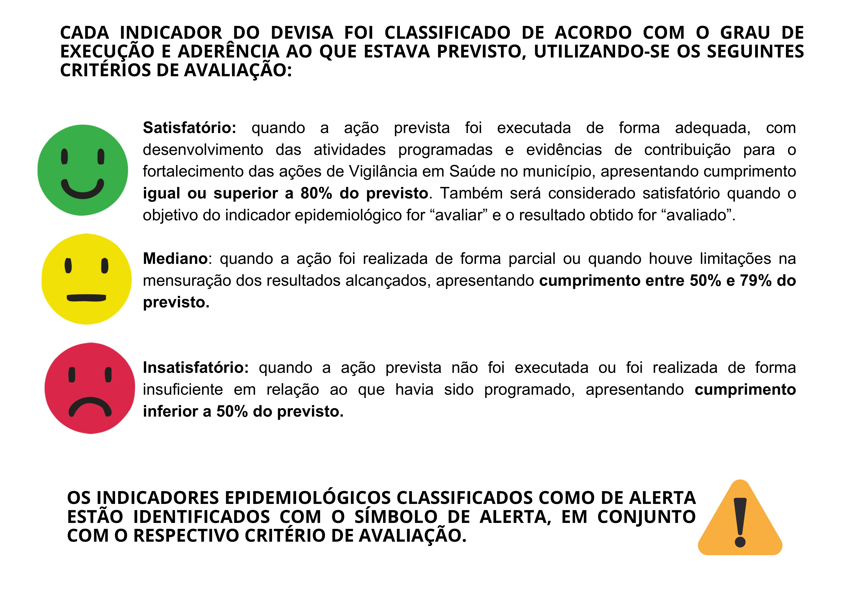

Slide 44


Slide 45
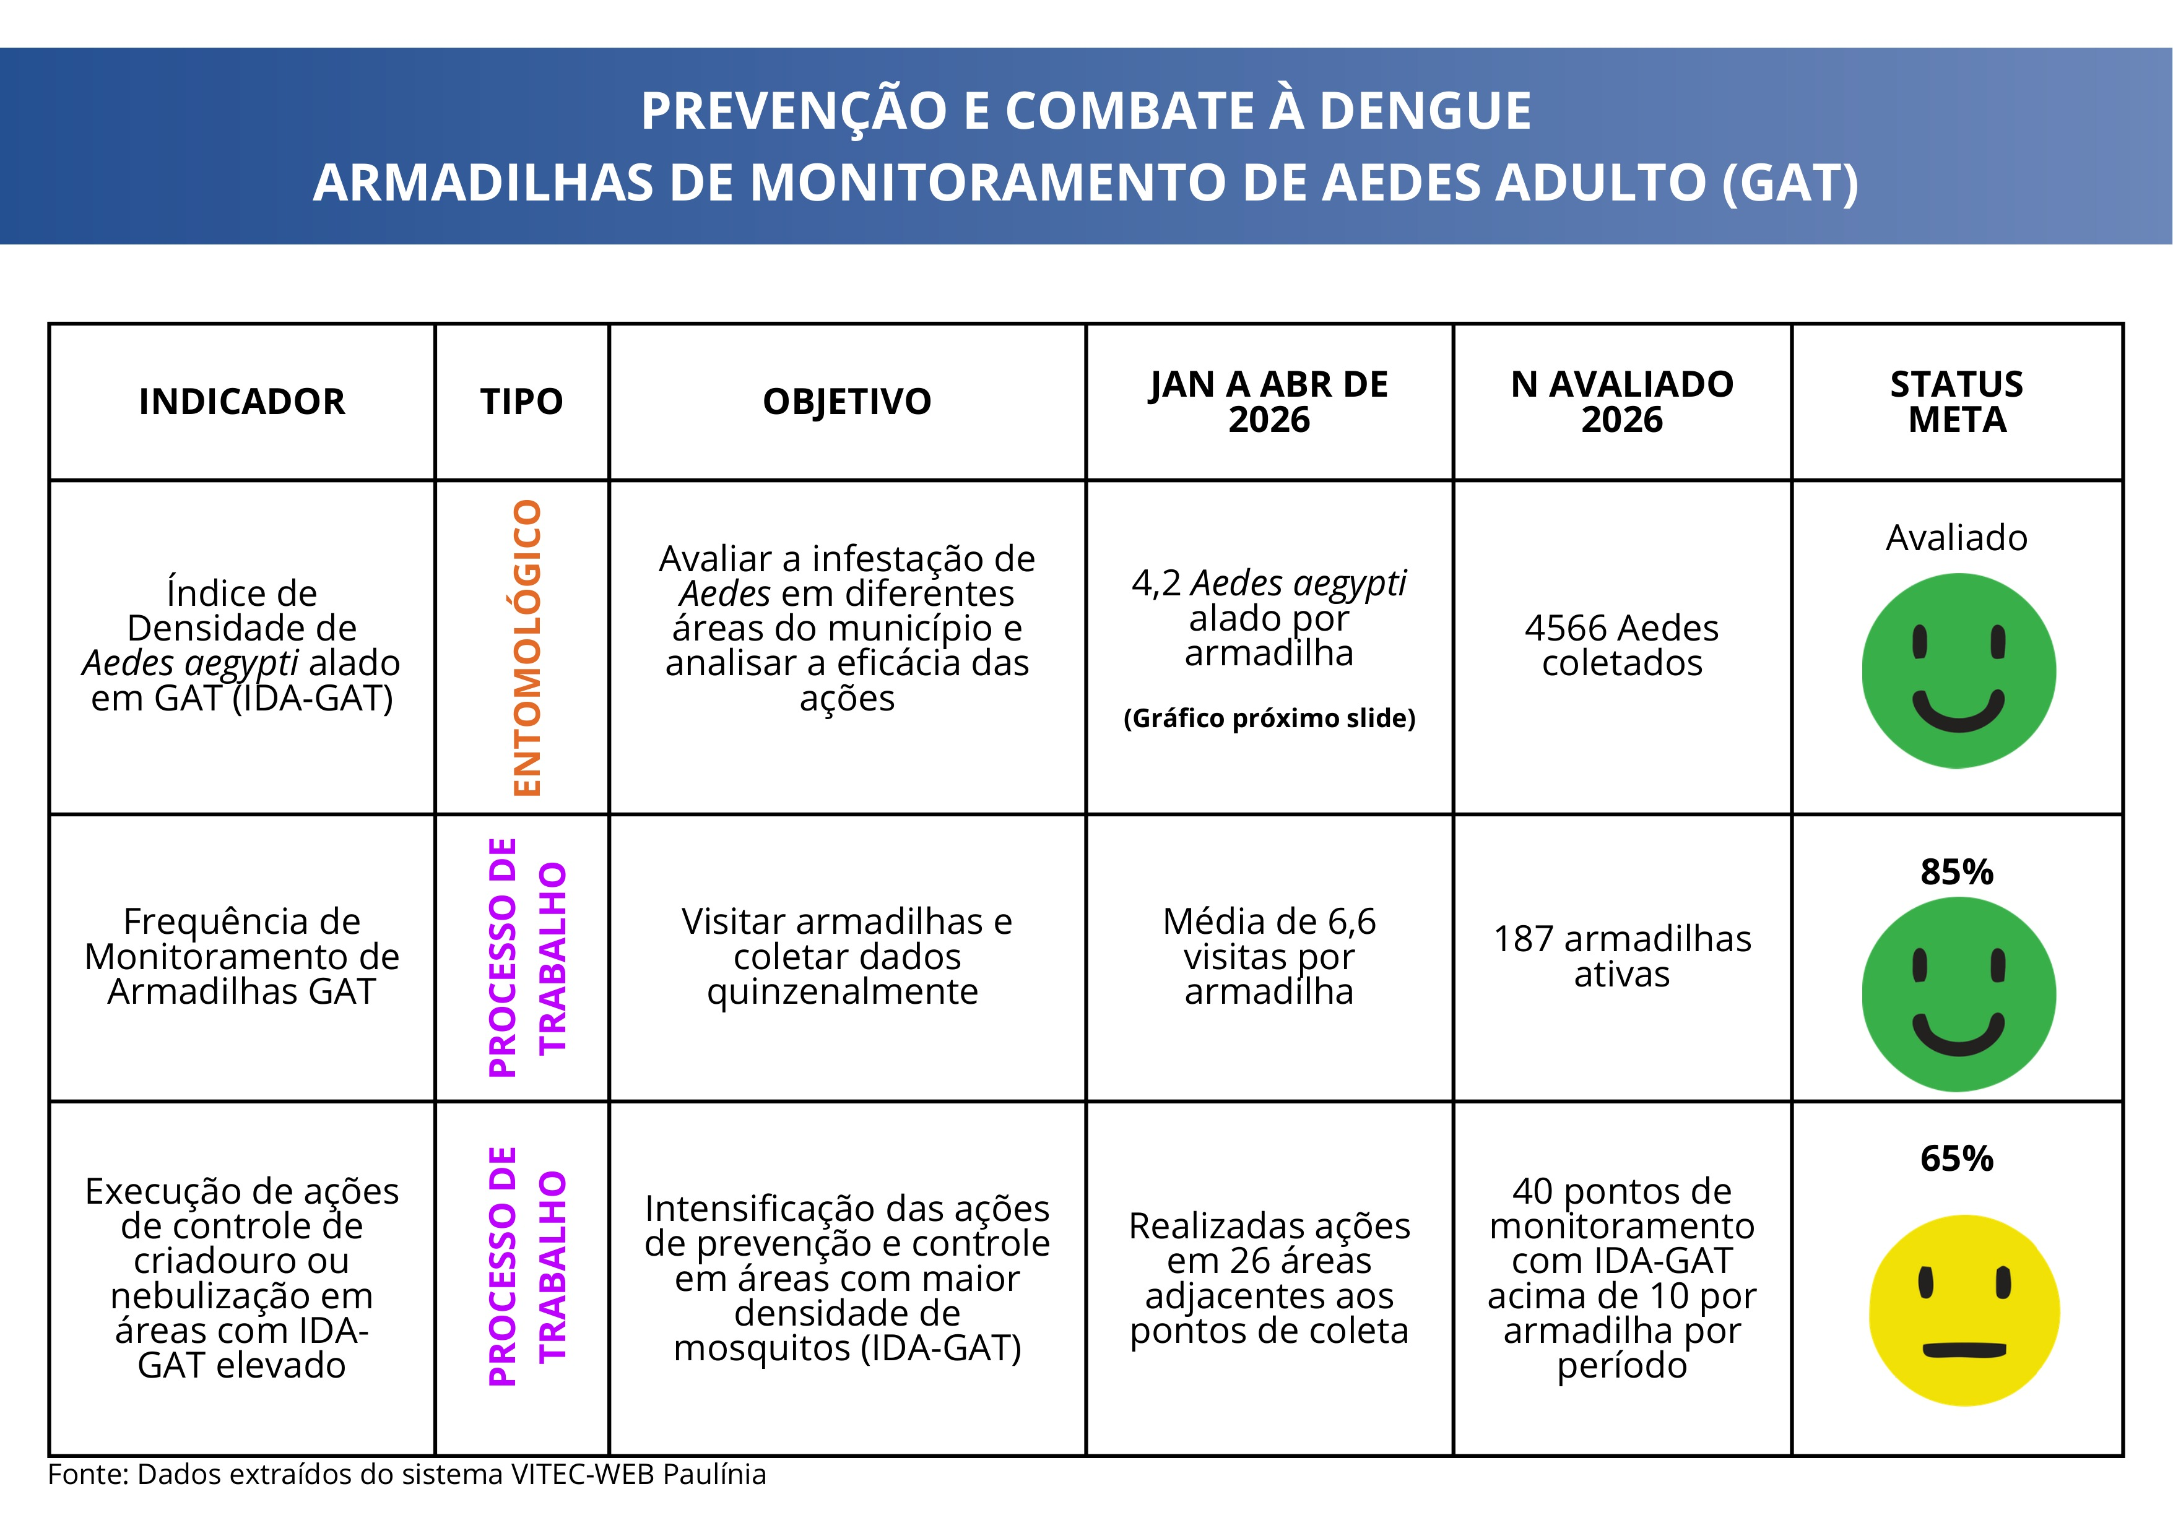

Slide 46
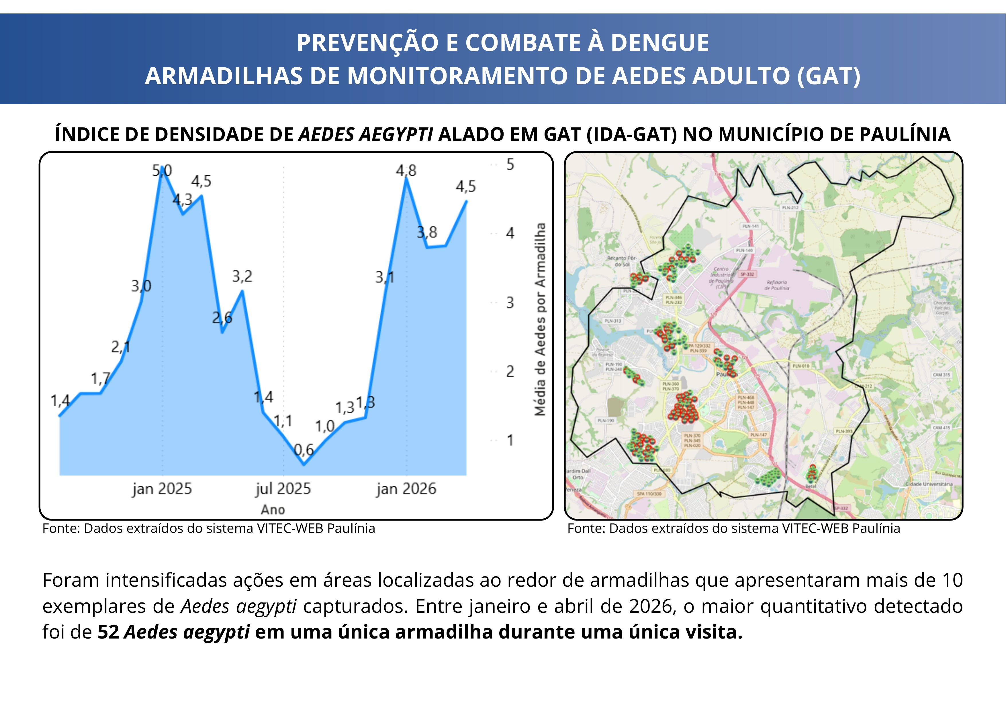

Slide 47
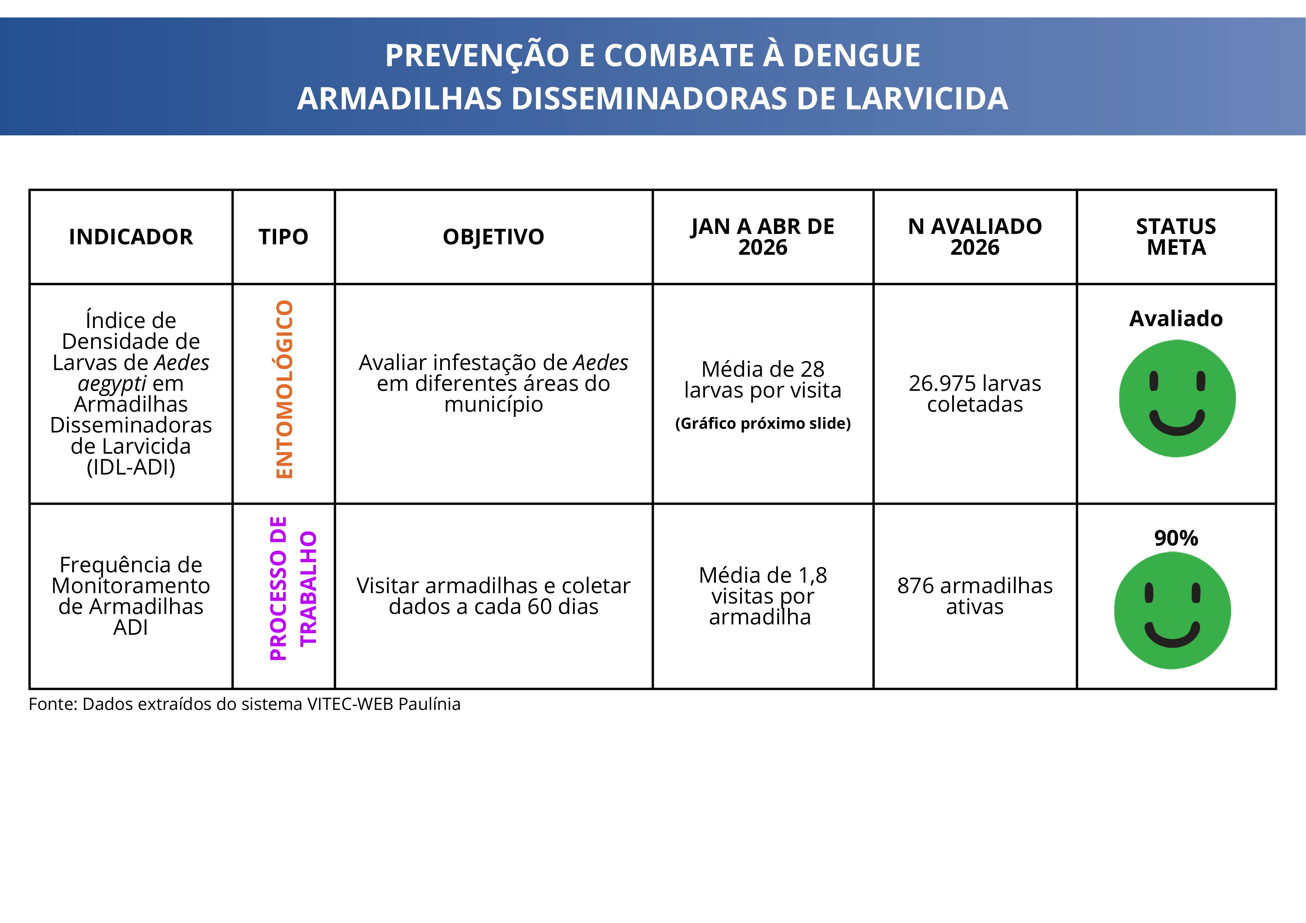

Slide 48
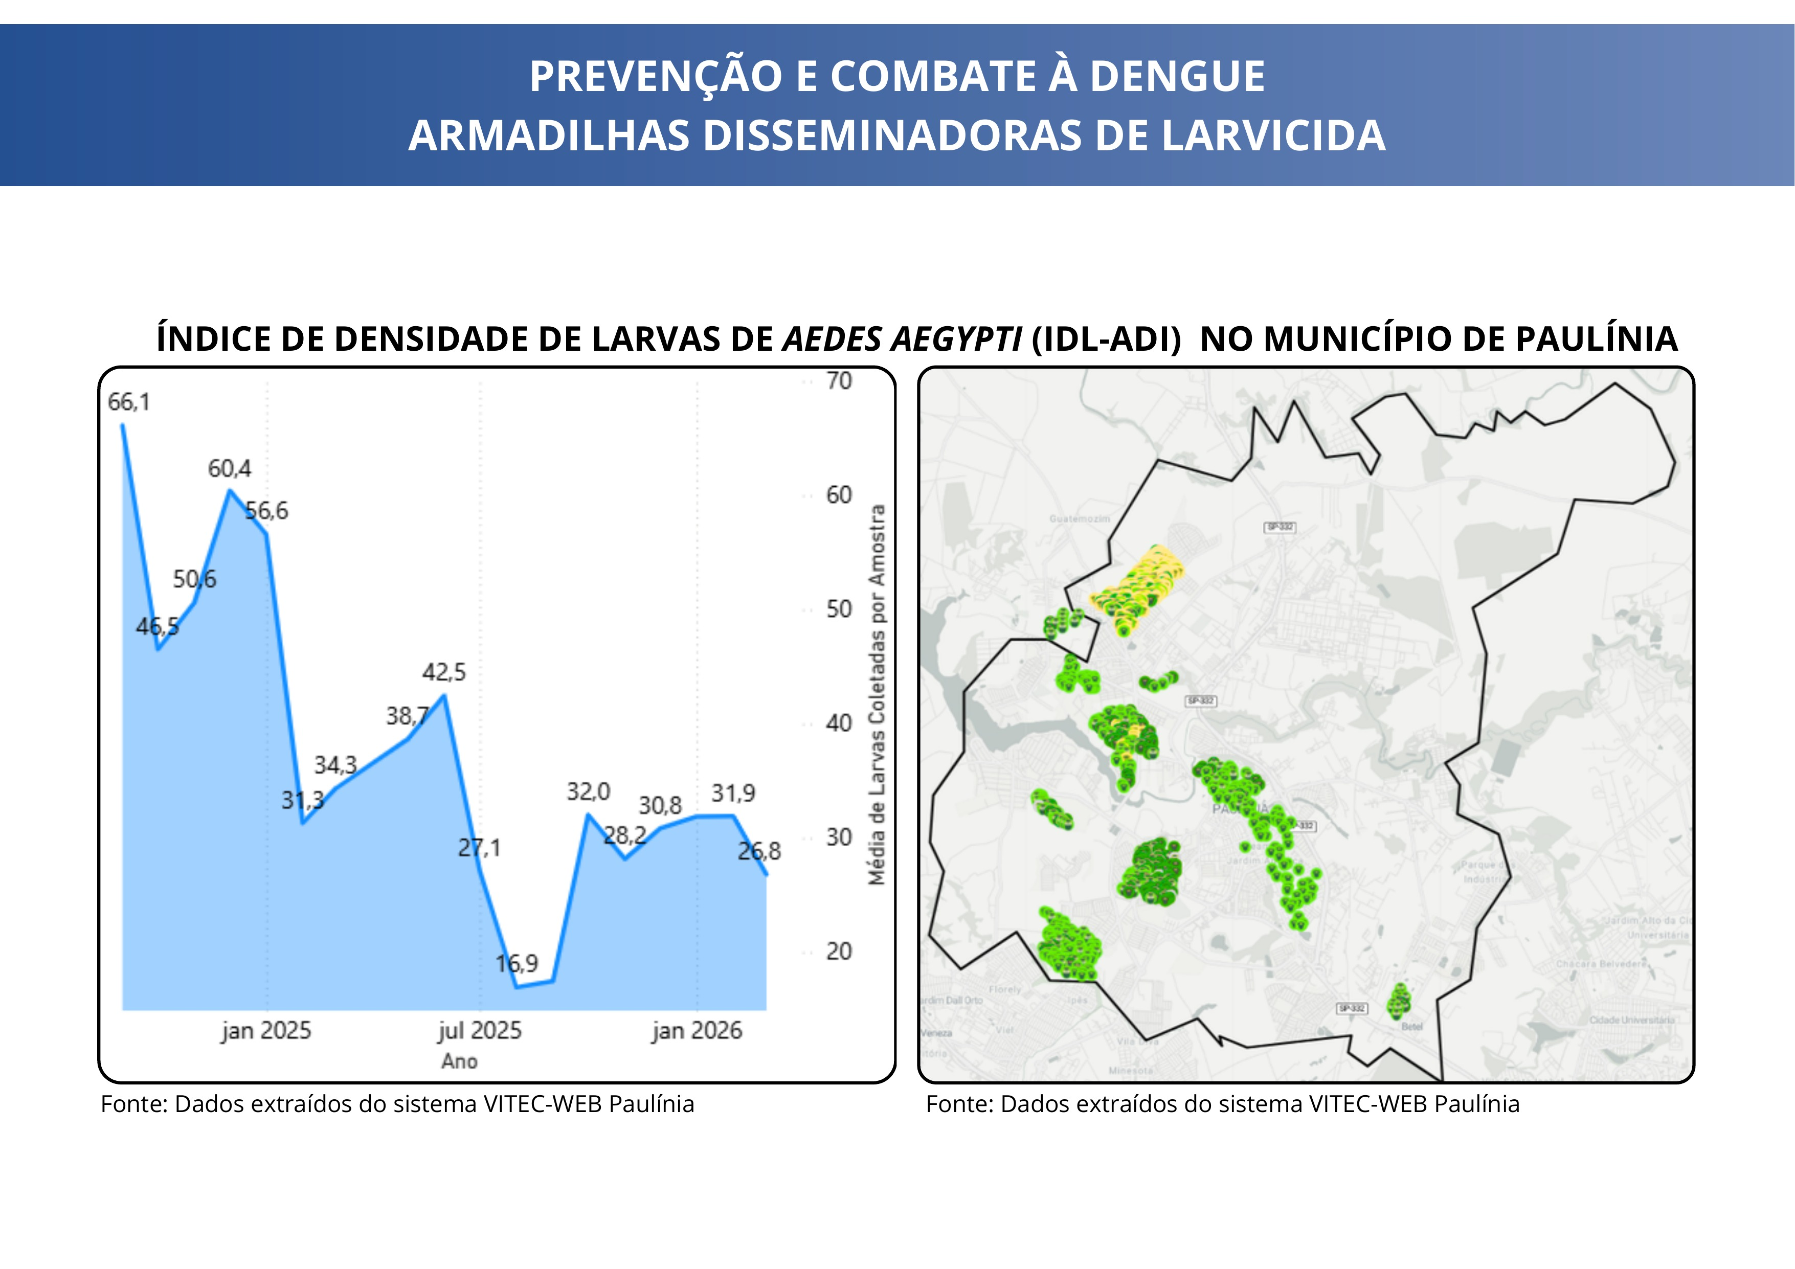

Slide 49
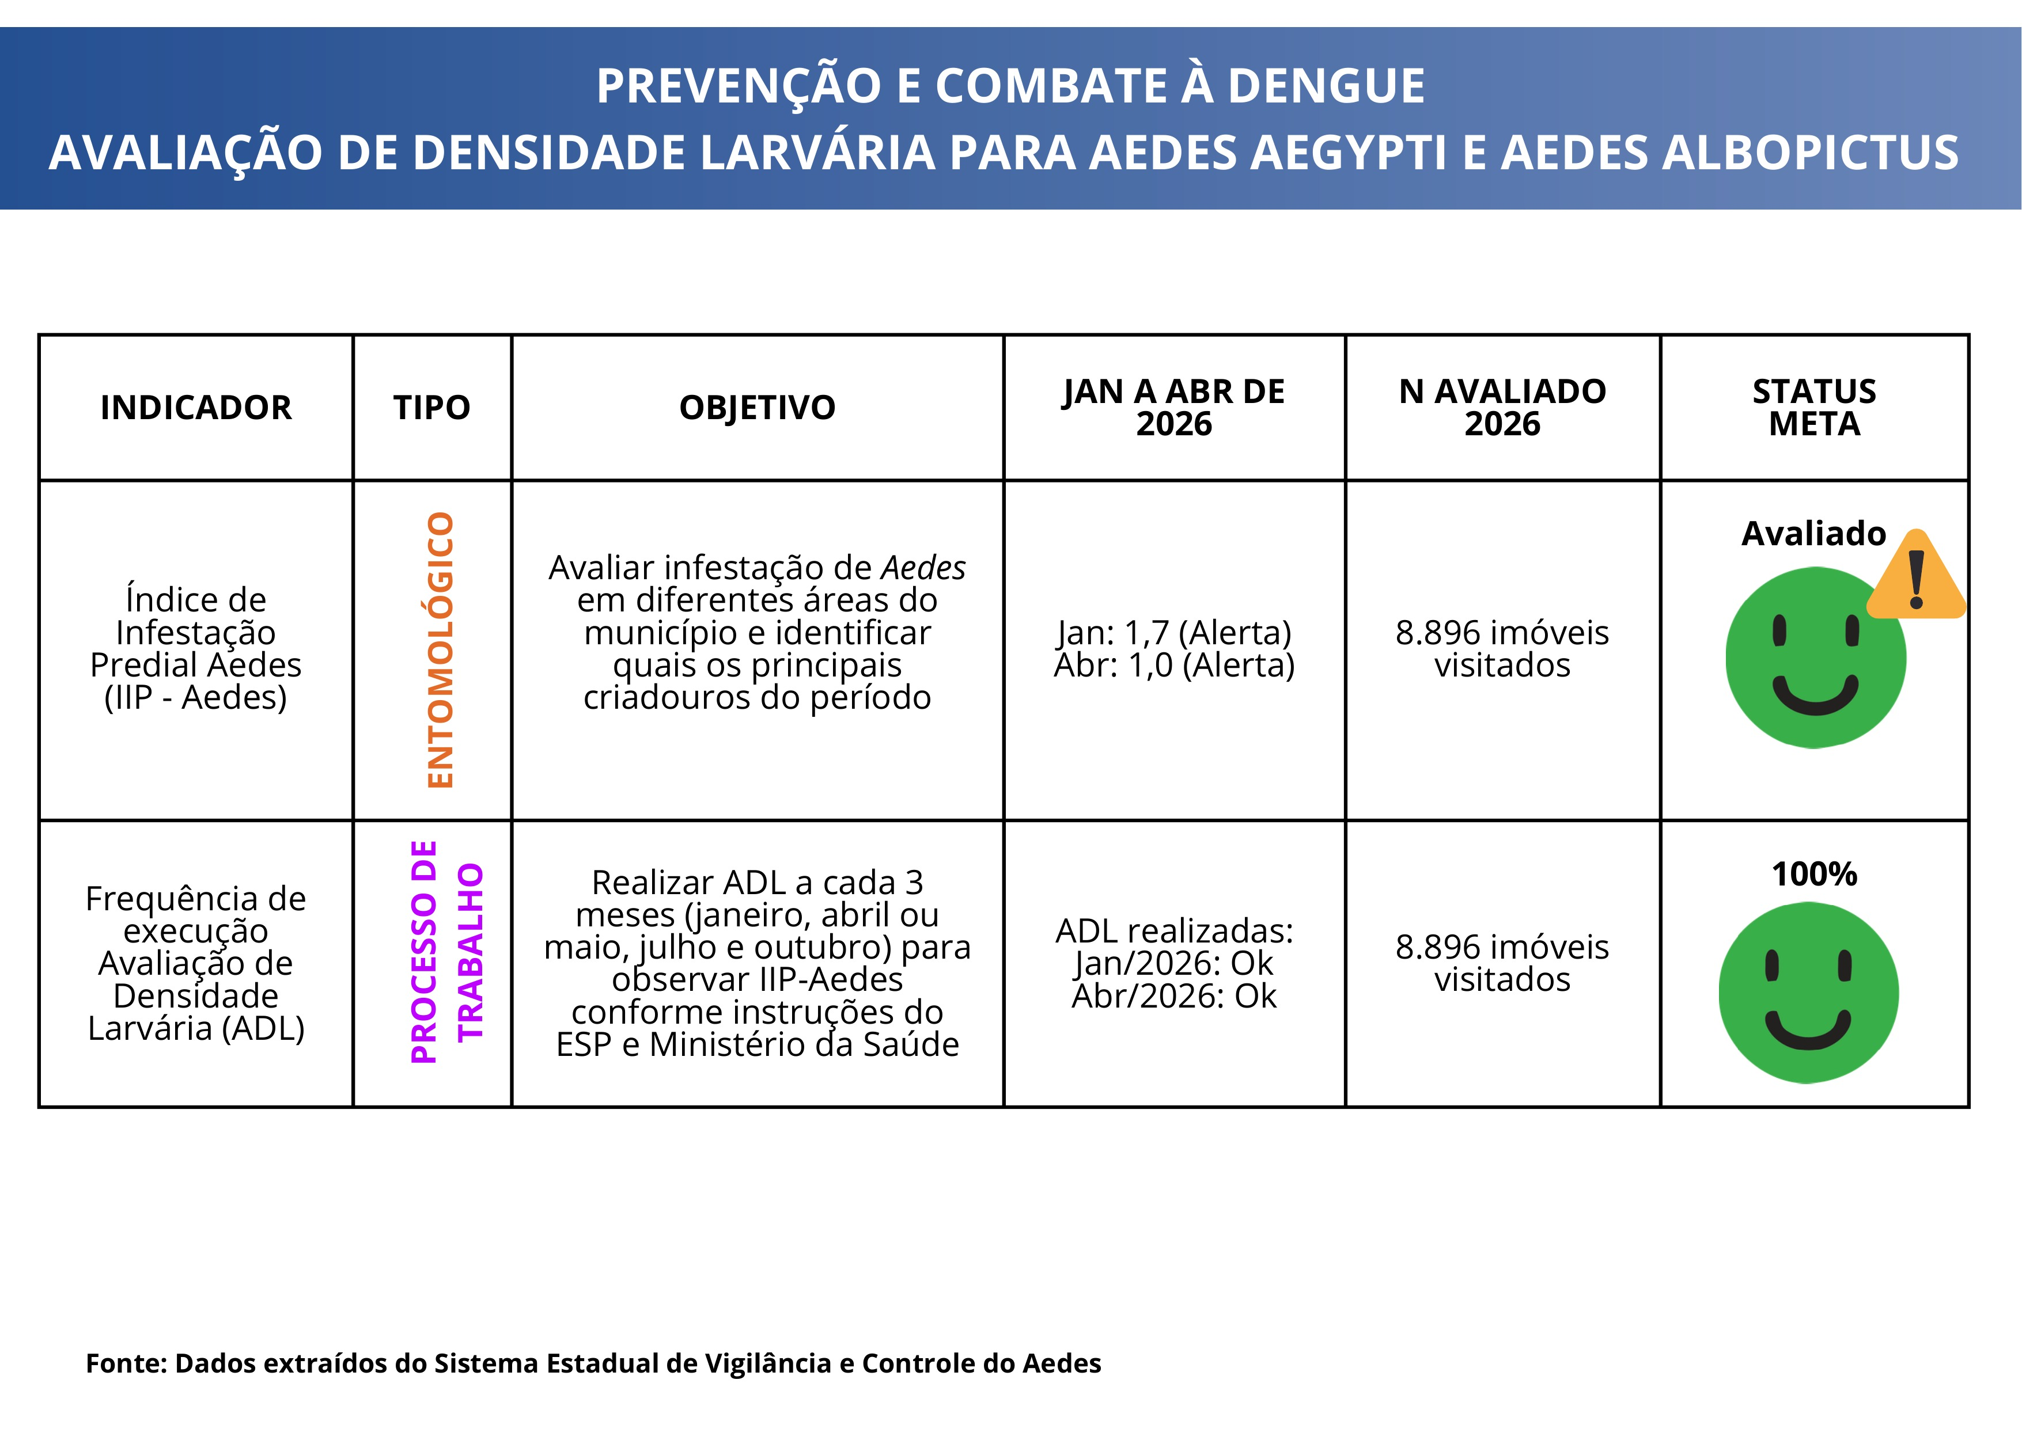

Slide 50
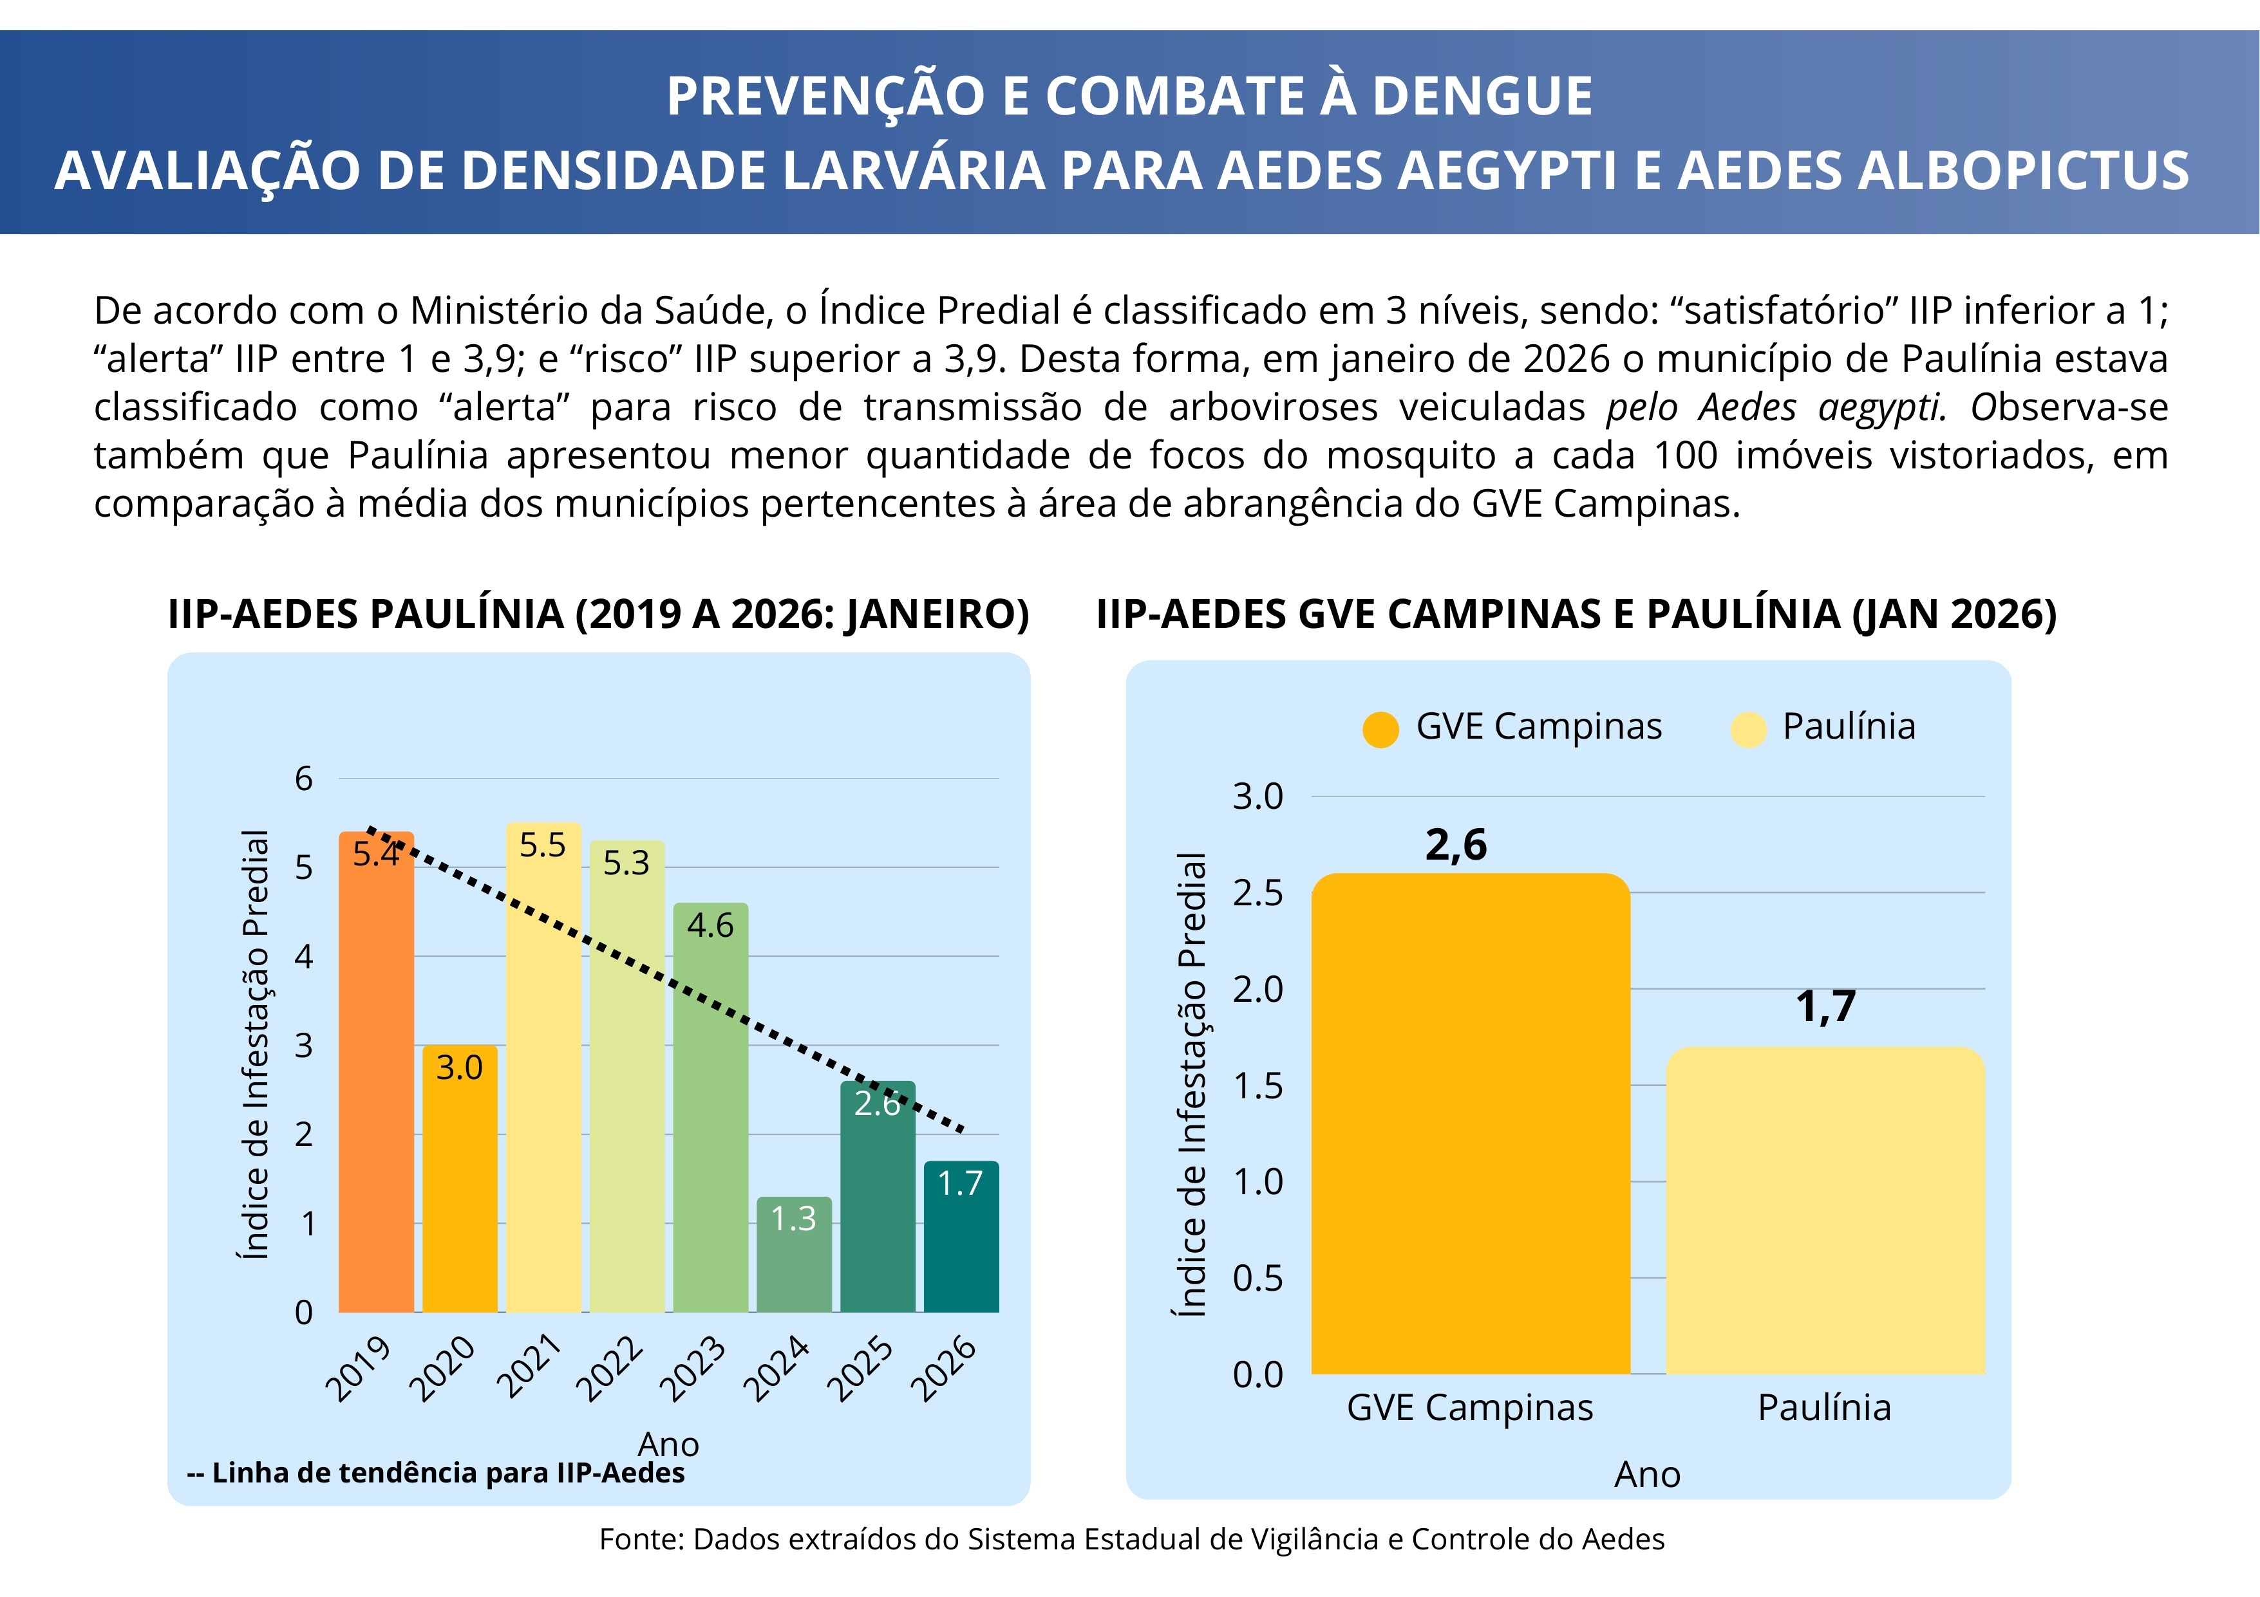

Slide 51
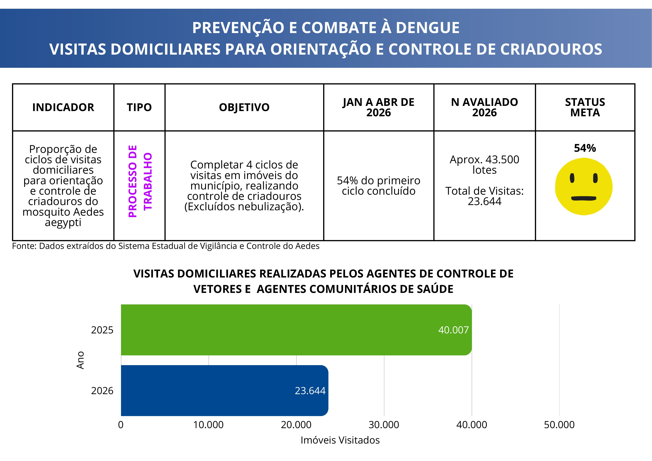

Slide 52
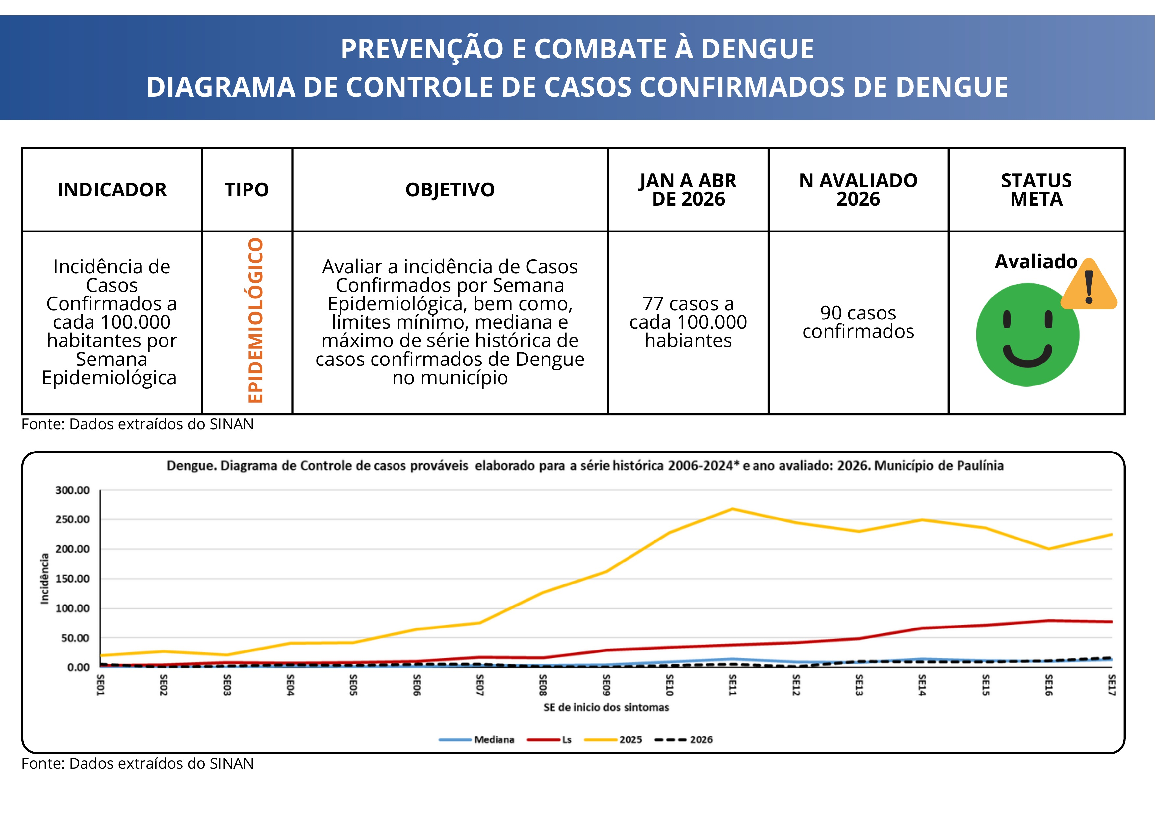

Slide 53
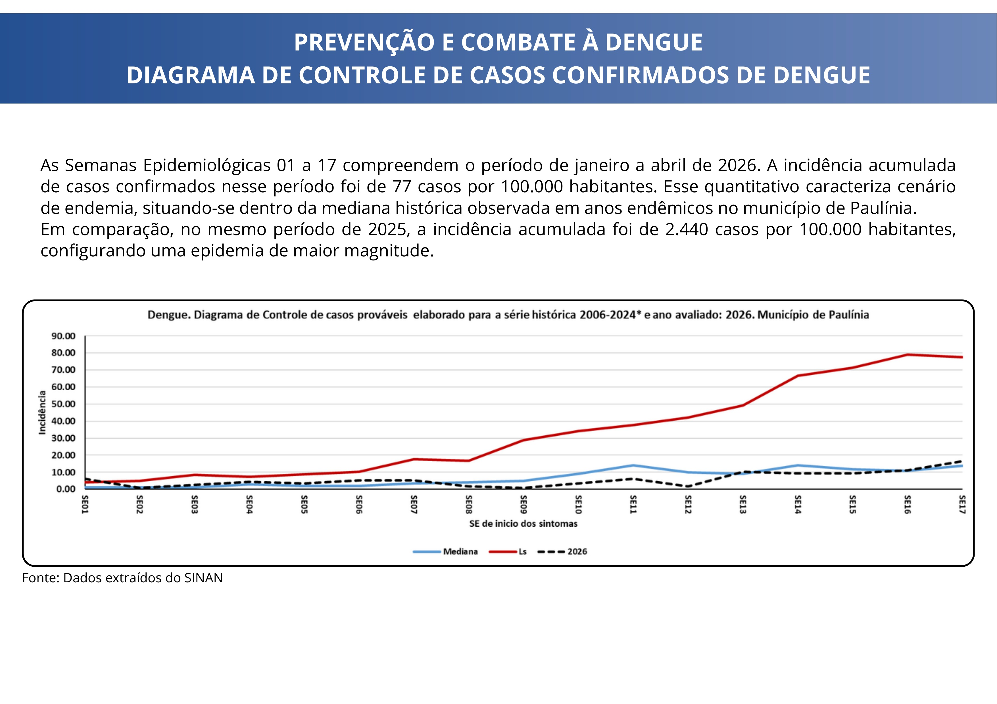

Slide 54
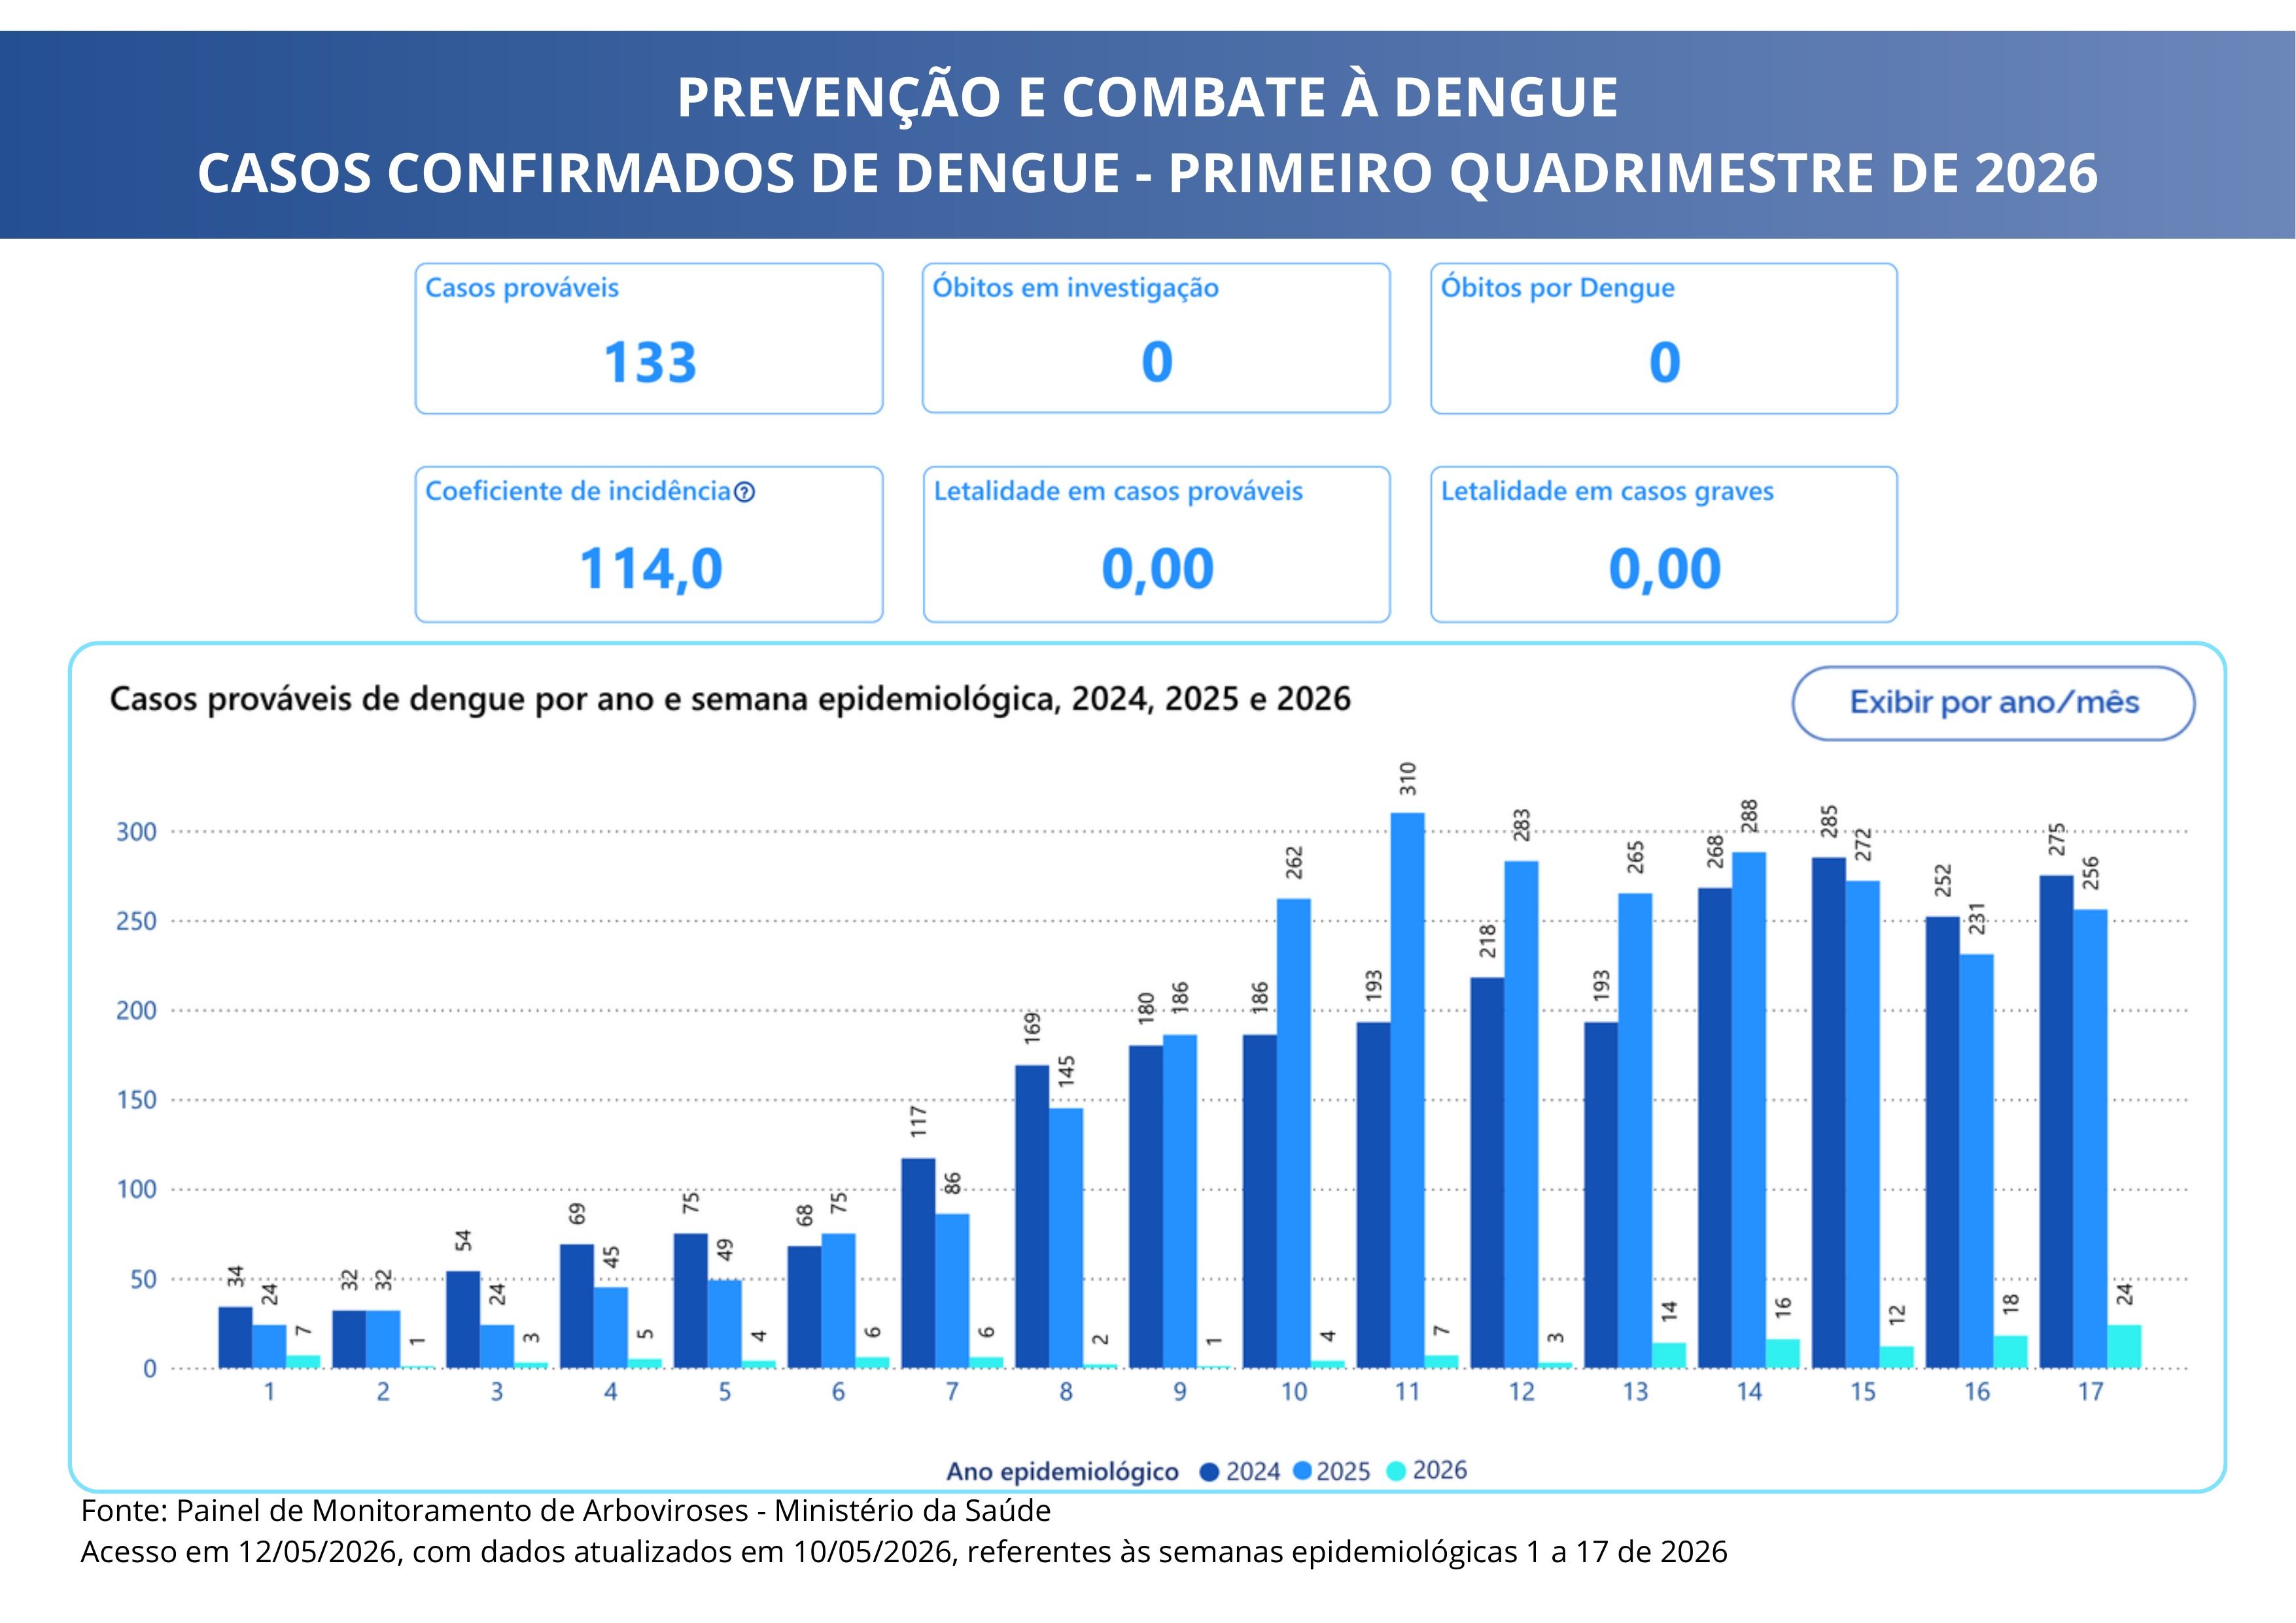

Slide 55
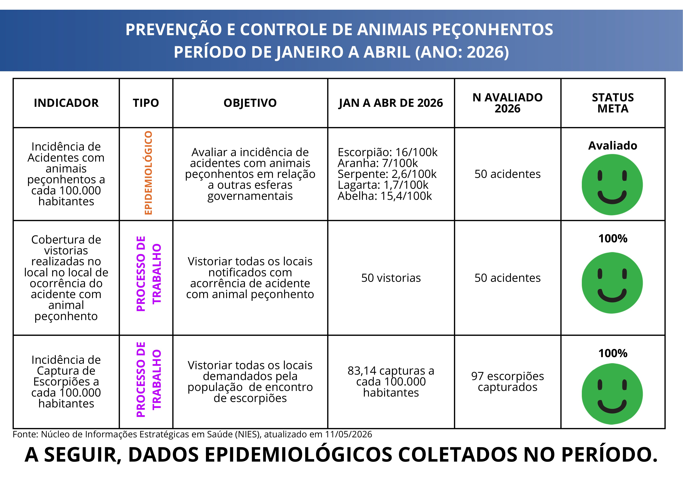

Slide 56
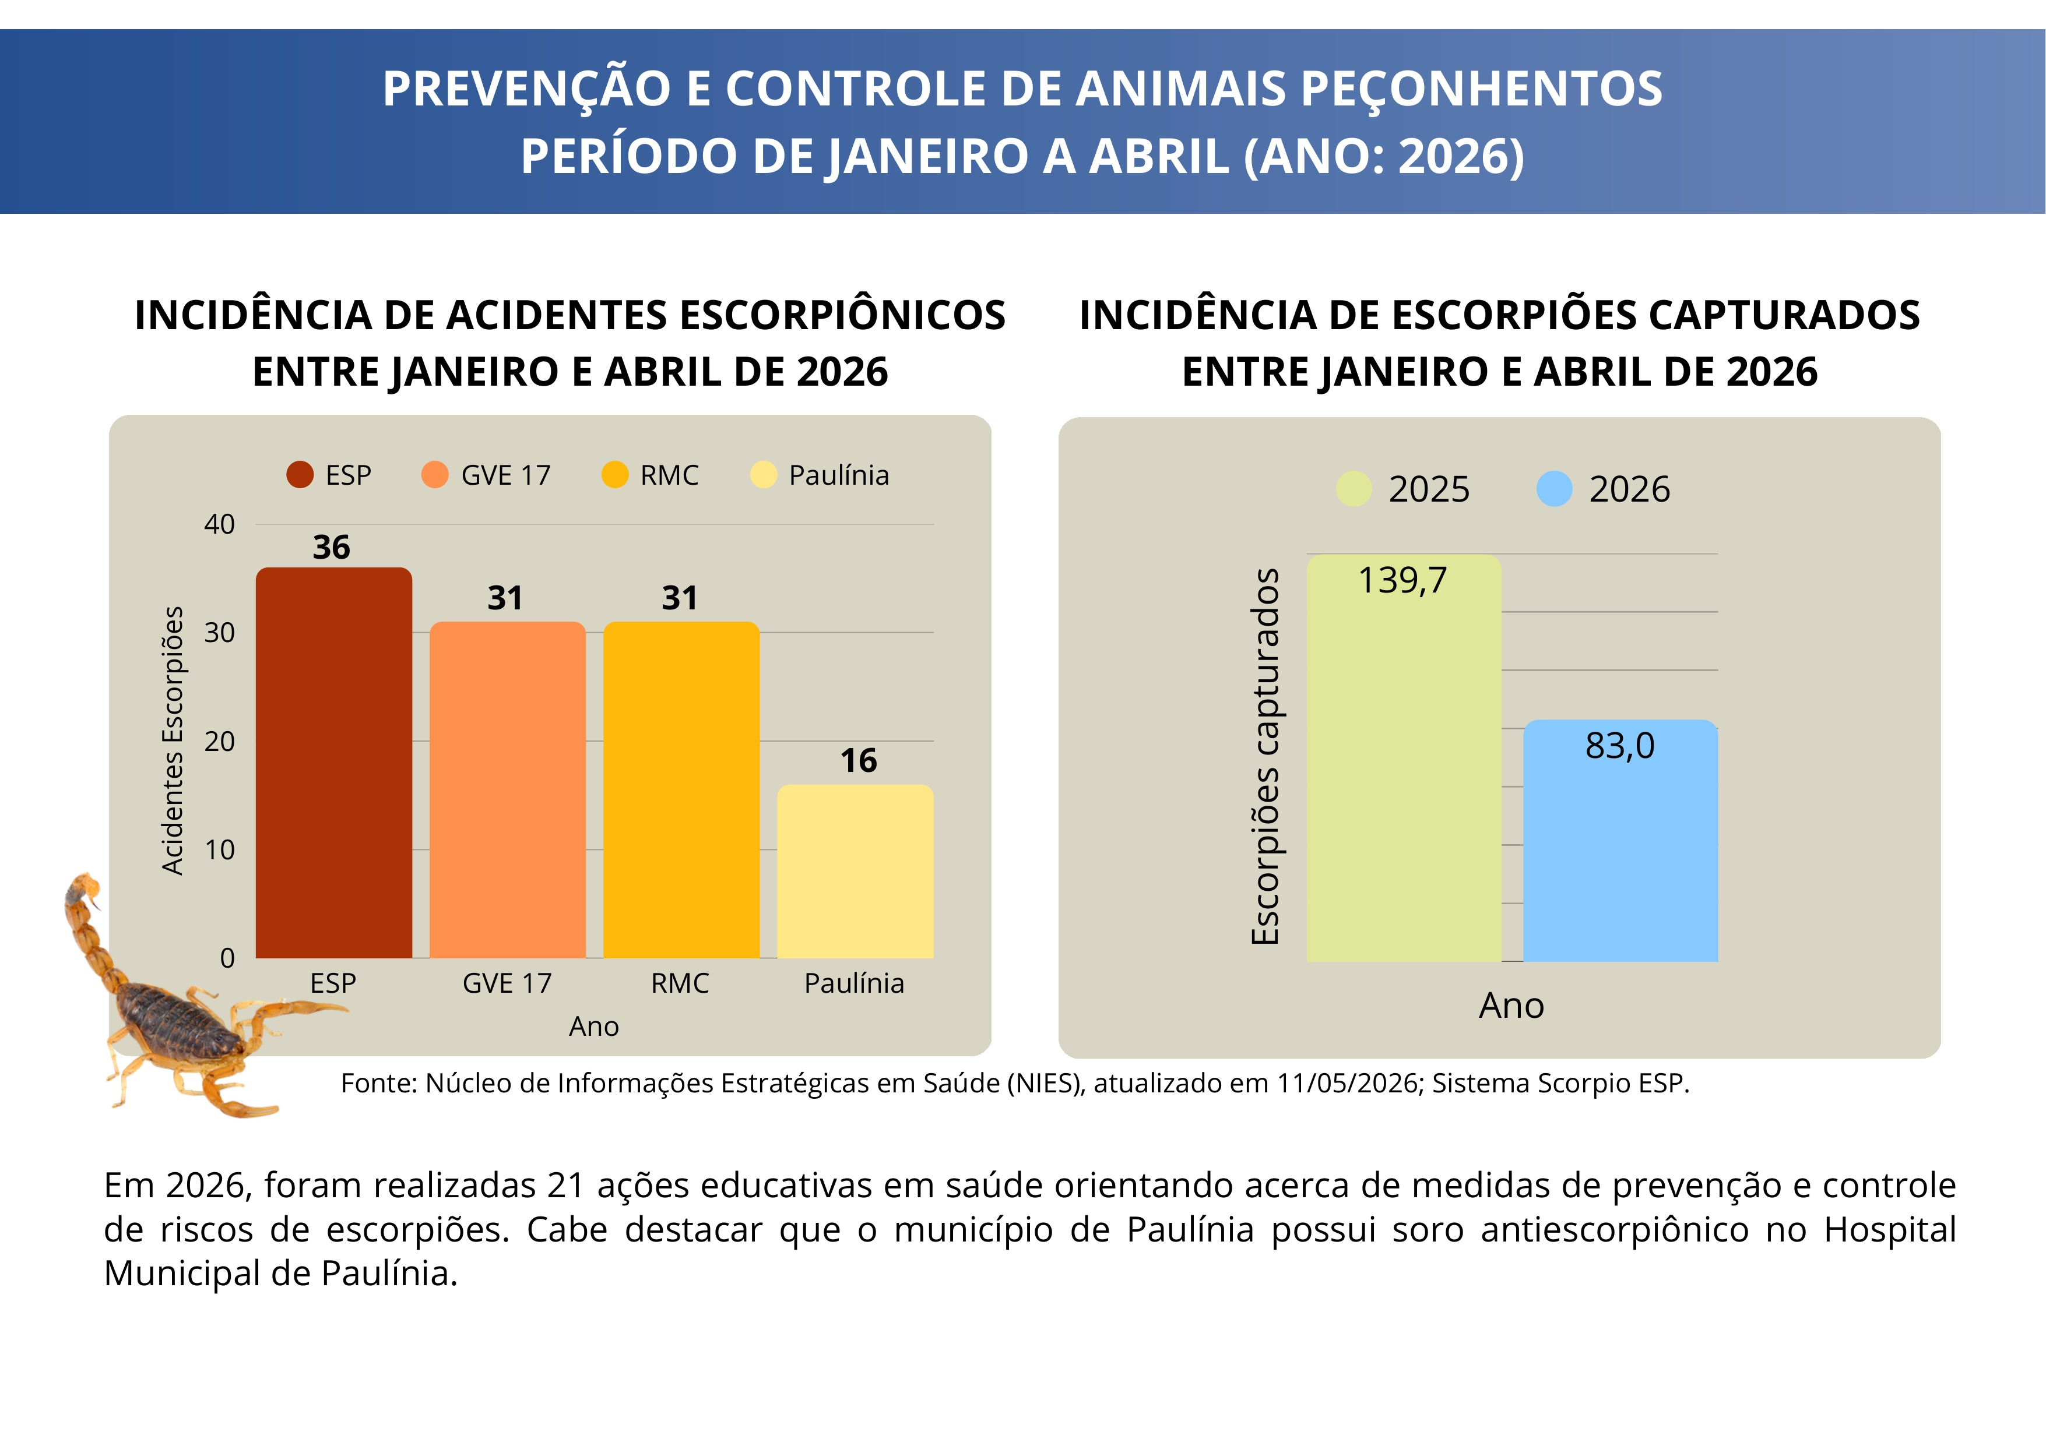

Slide 57
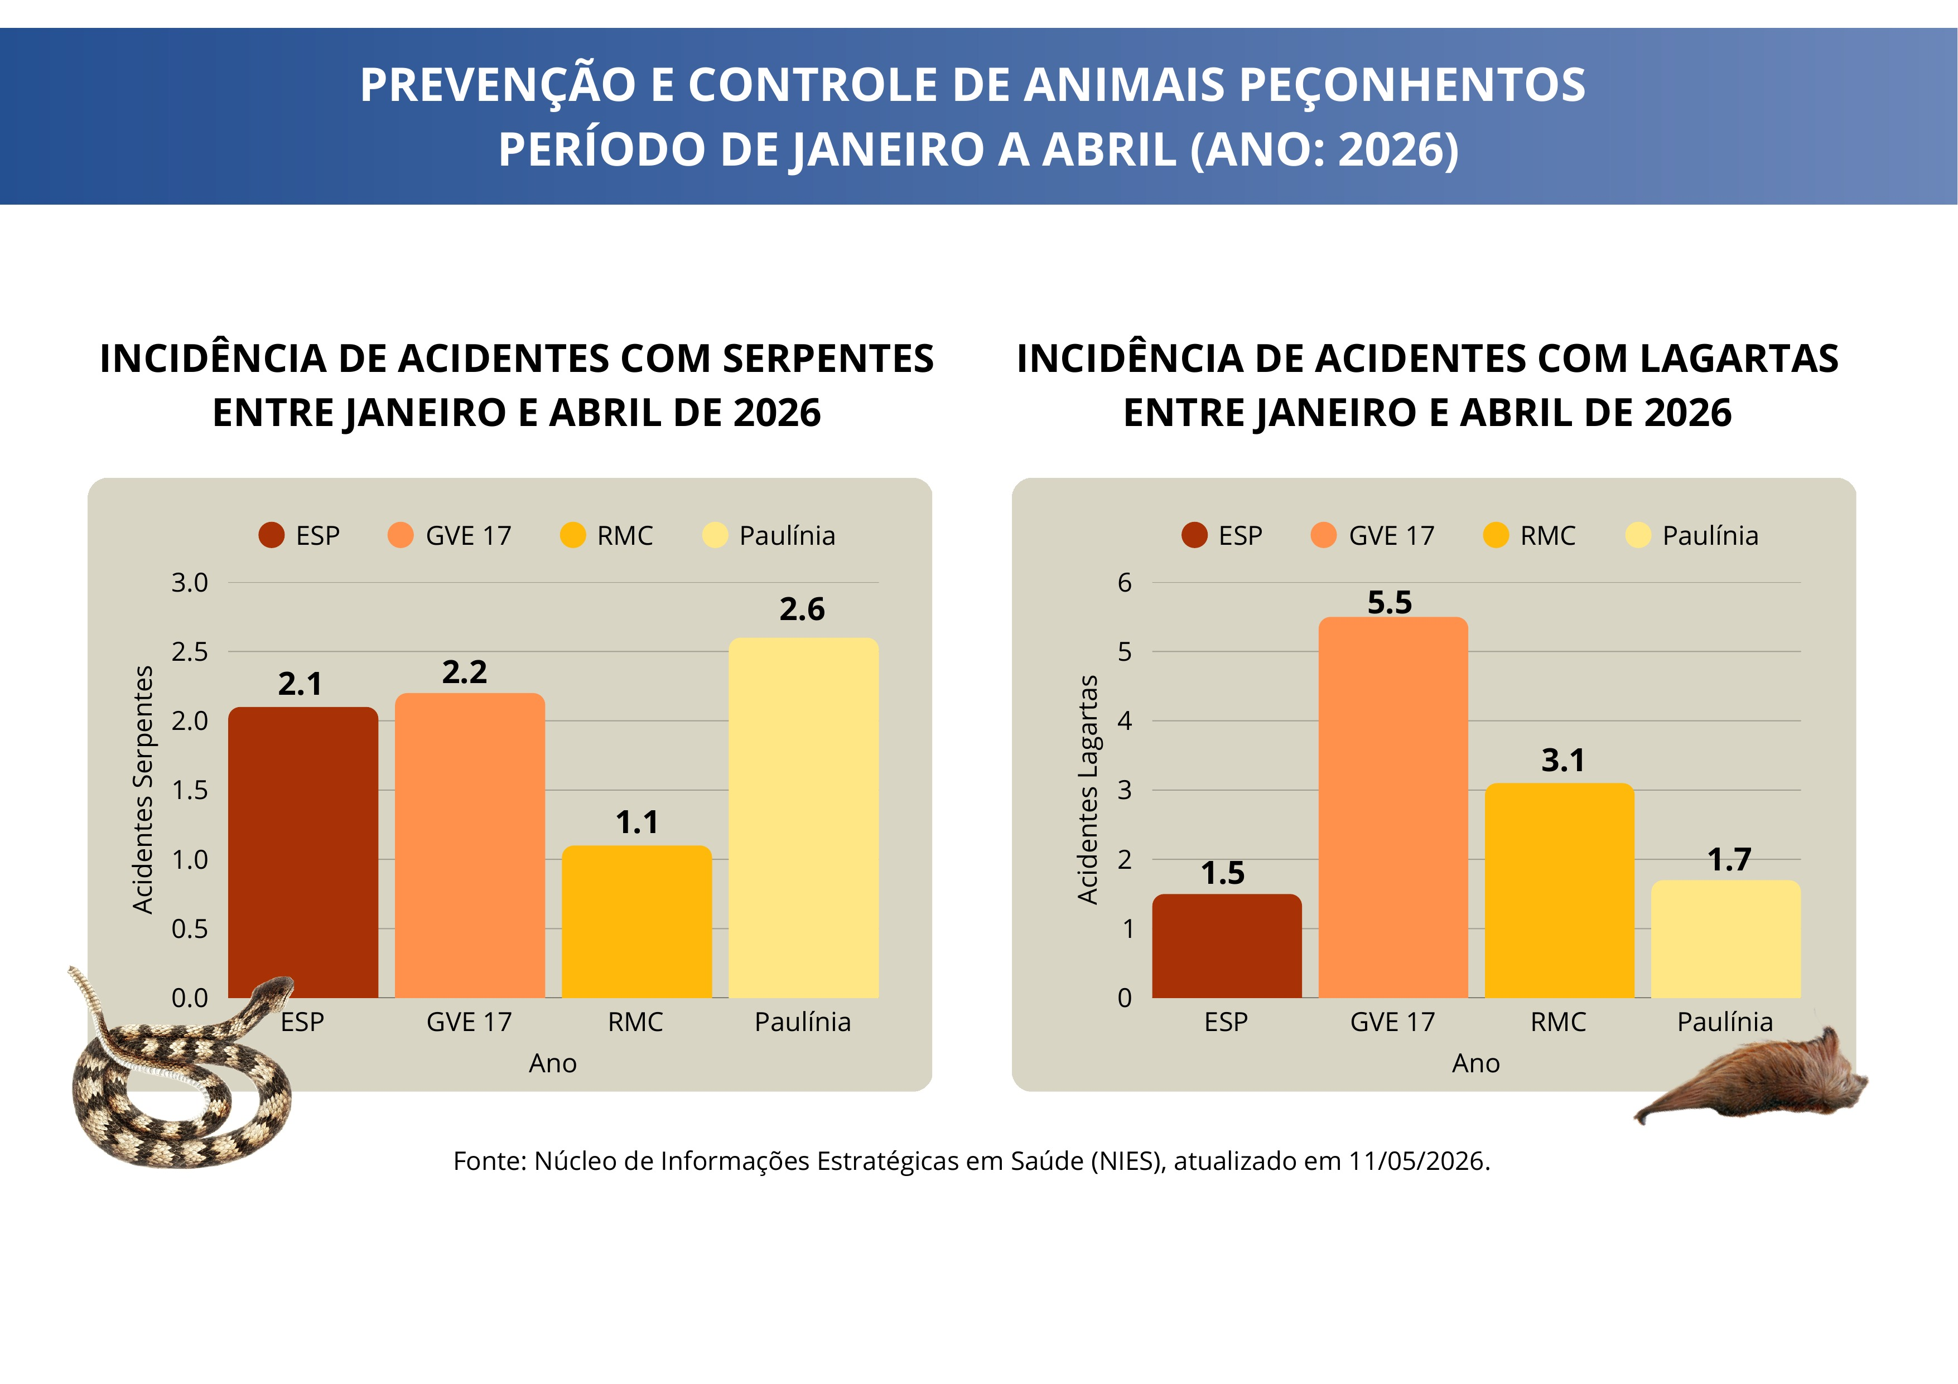

Slide 58
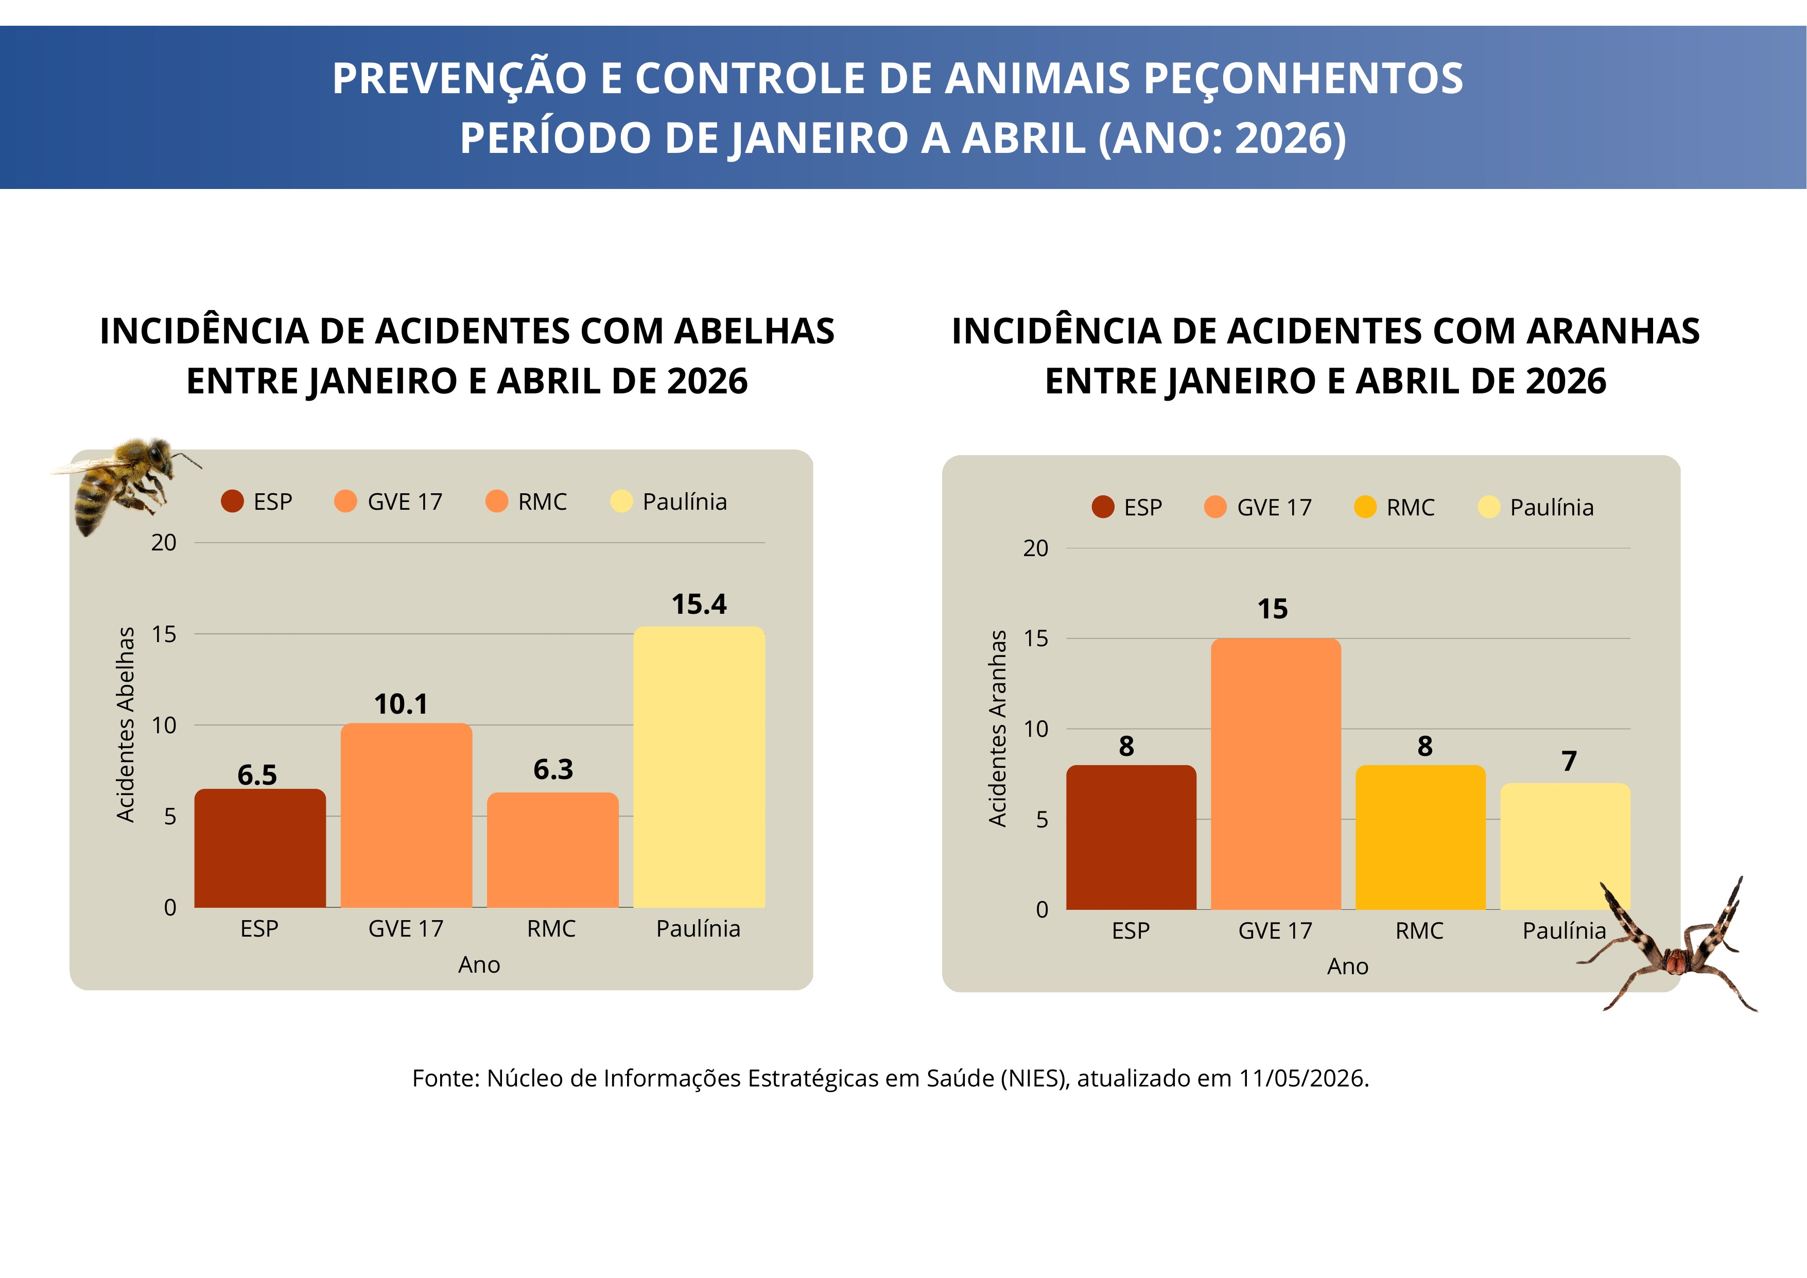

Slide 59
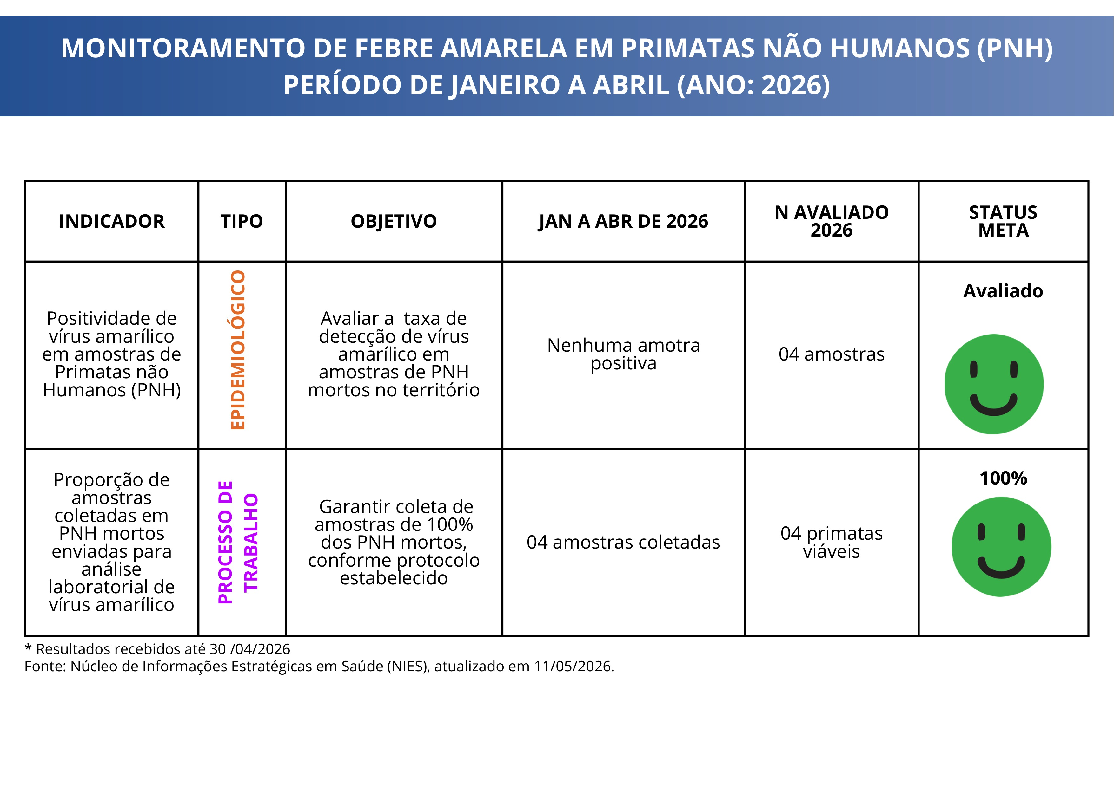

Slide 60
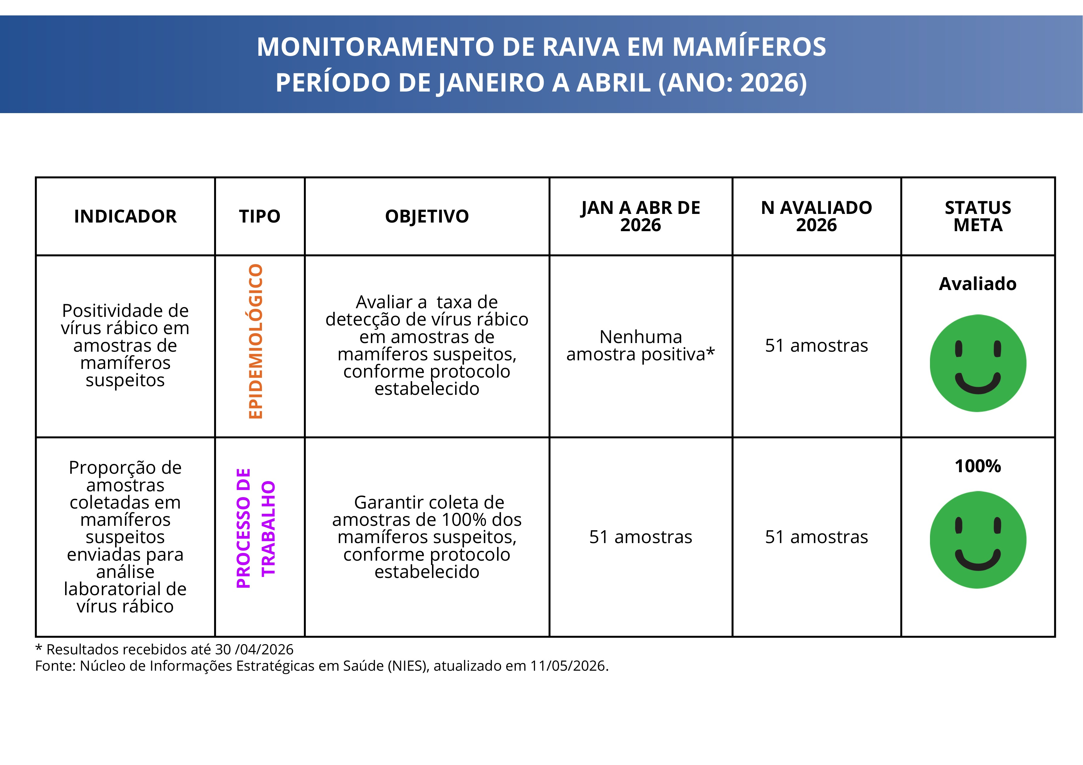

Slide 61
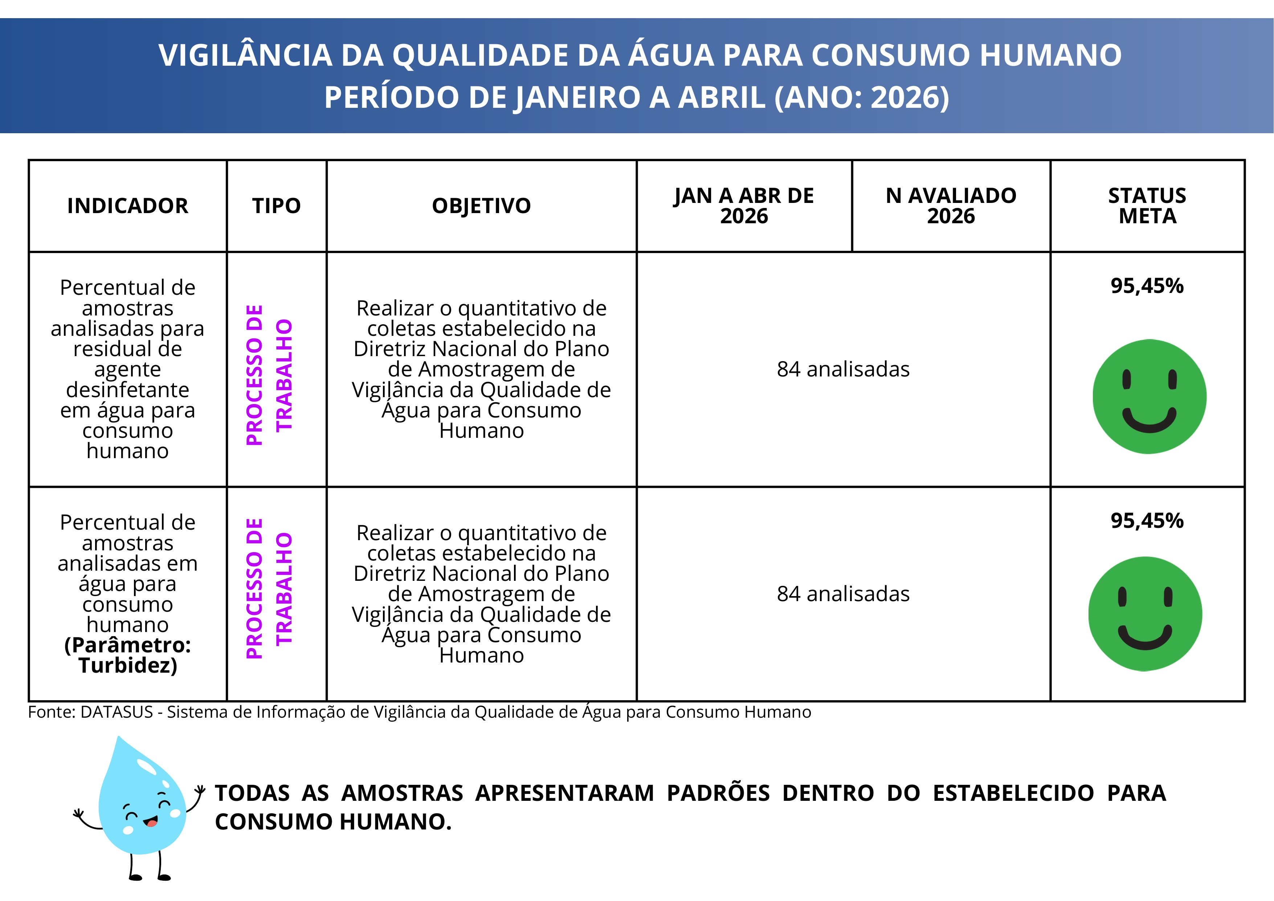

Slide 62
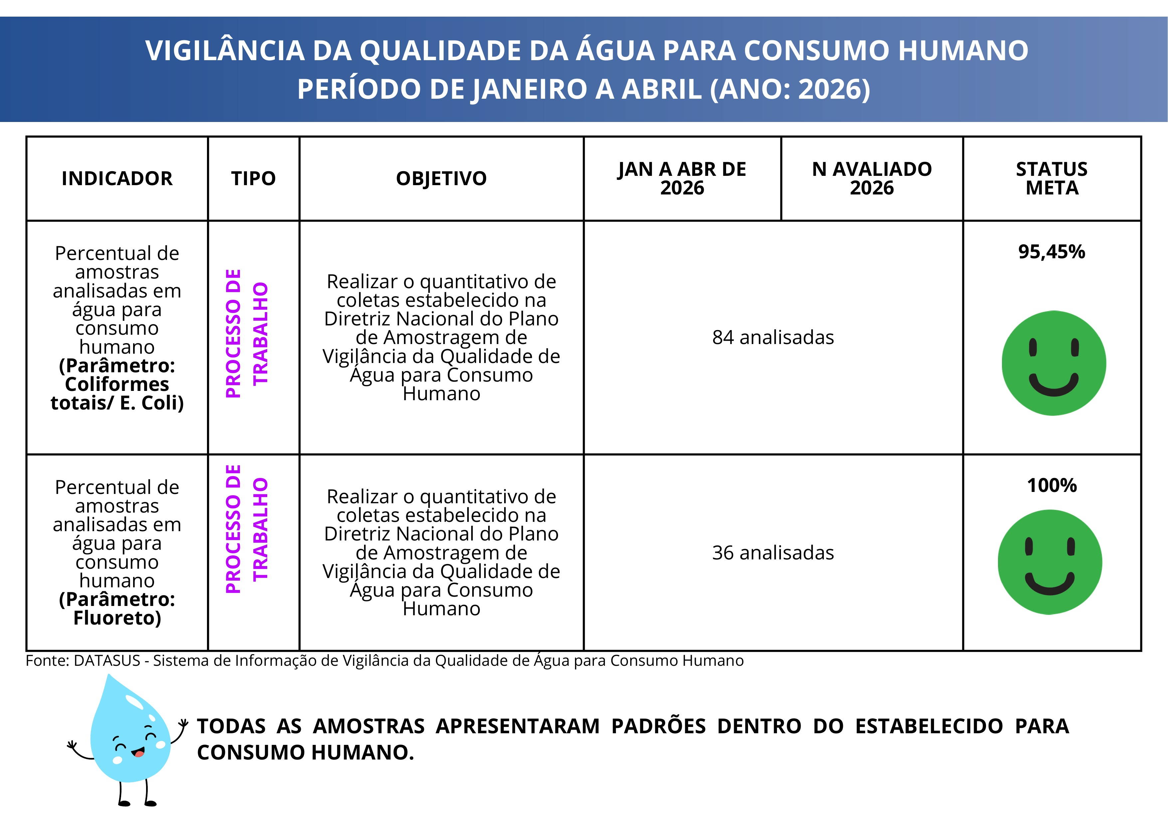

Slide 63
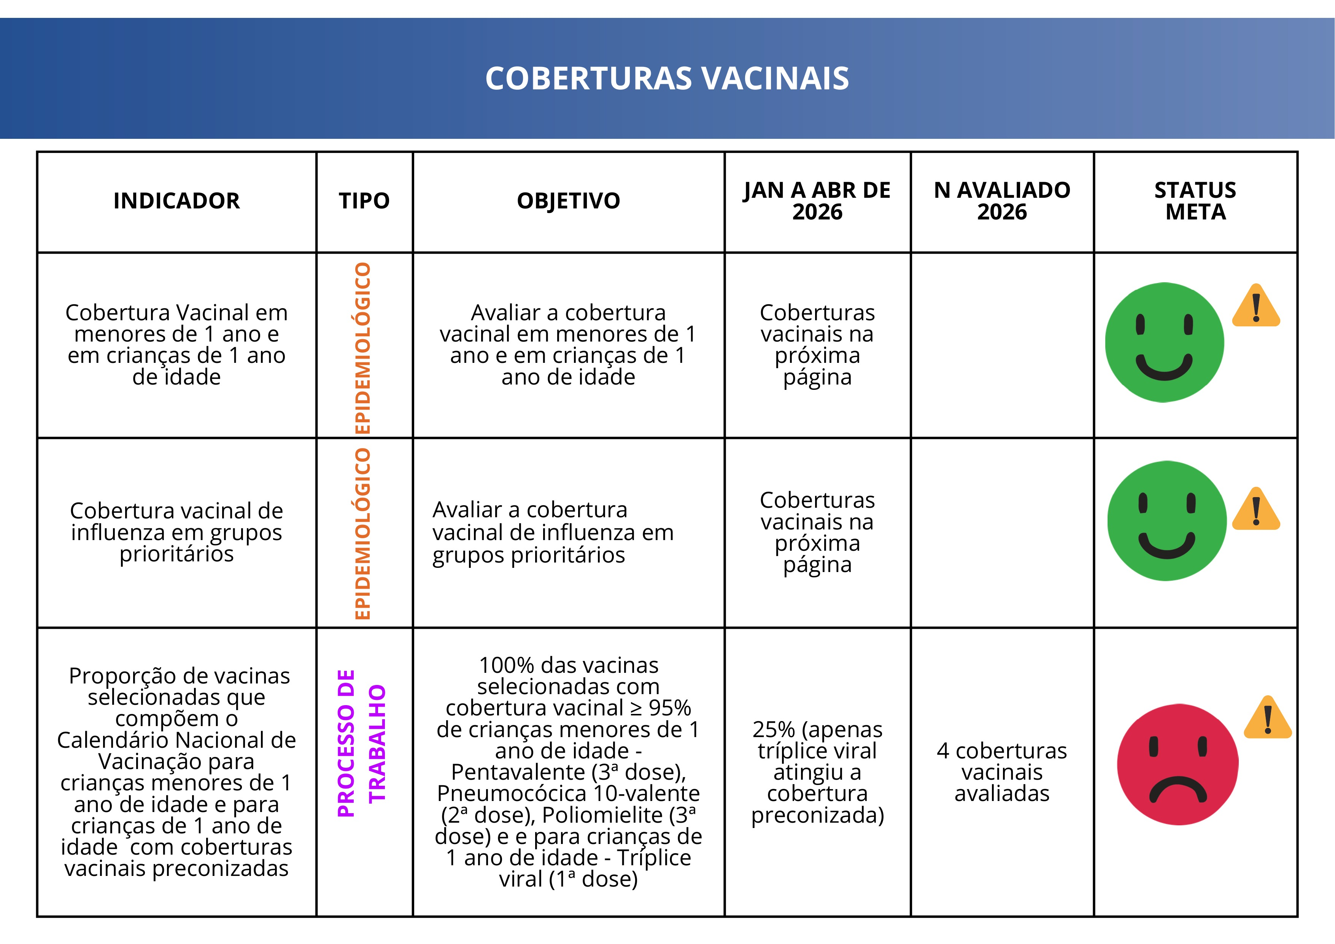

Slide 64
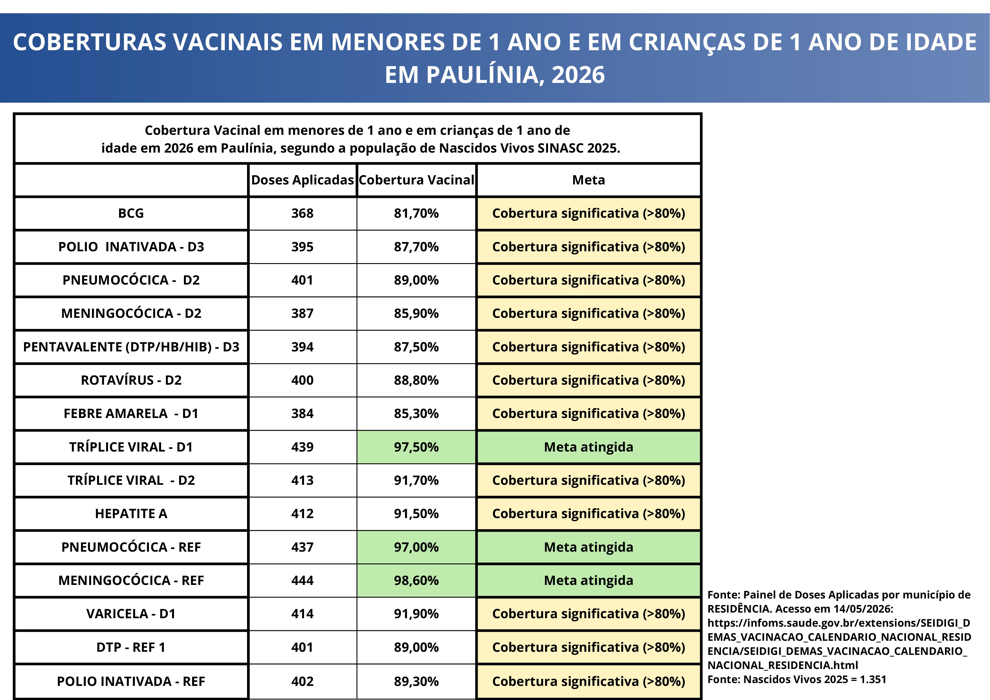

Slide 65
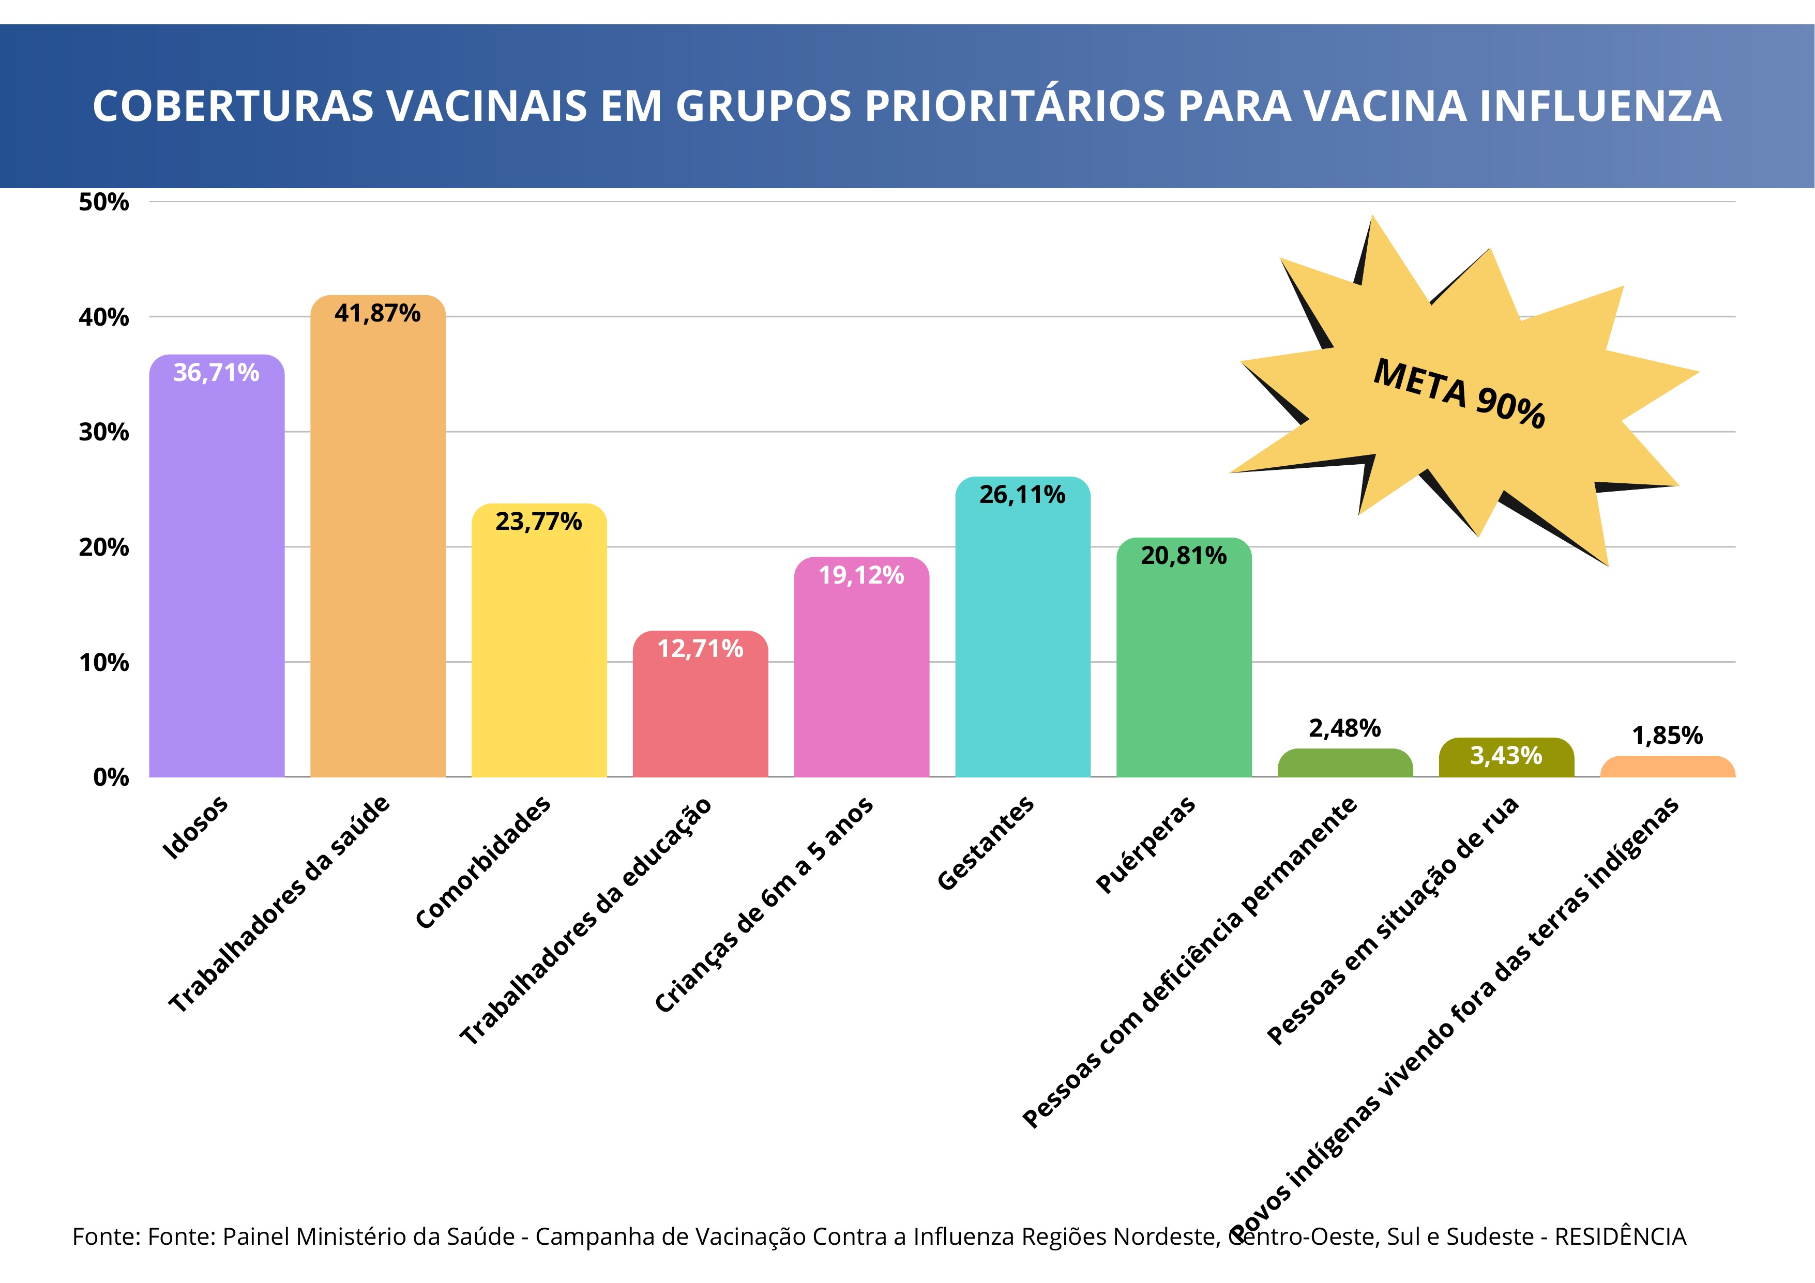

Slide 66
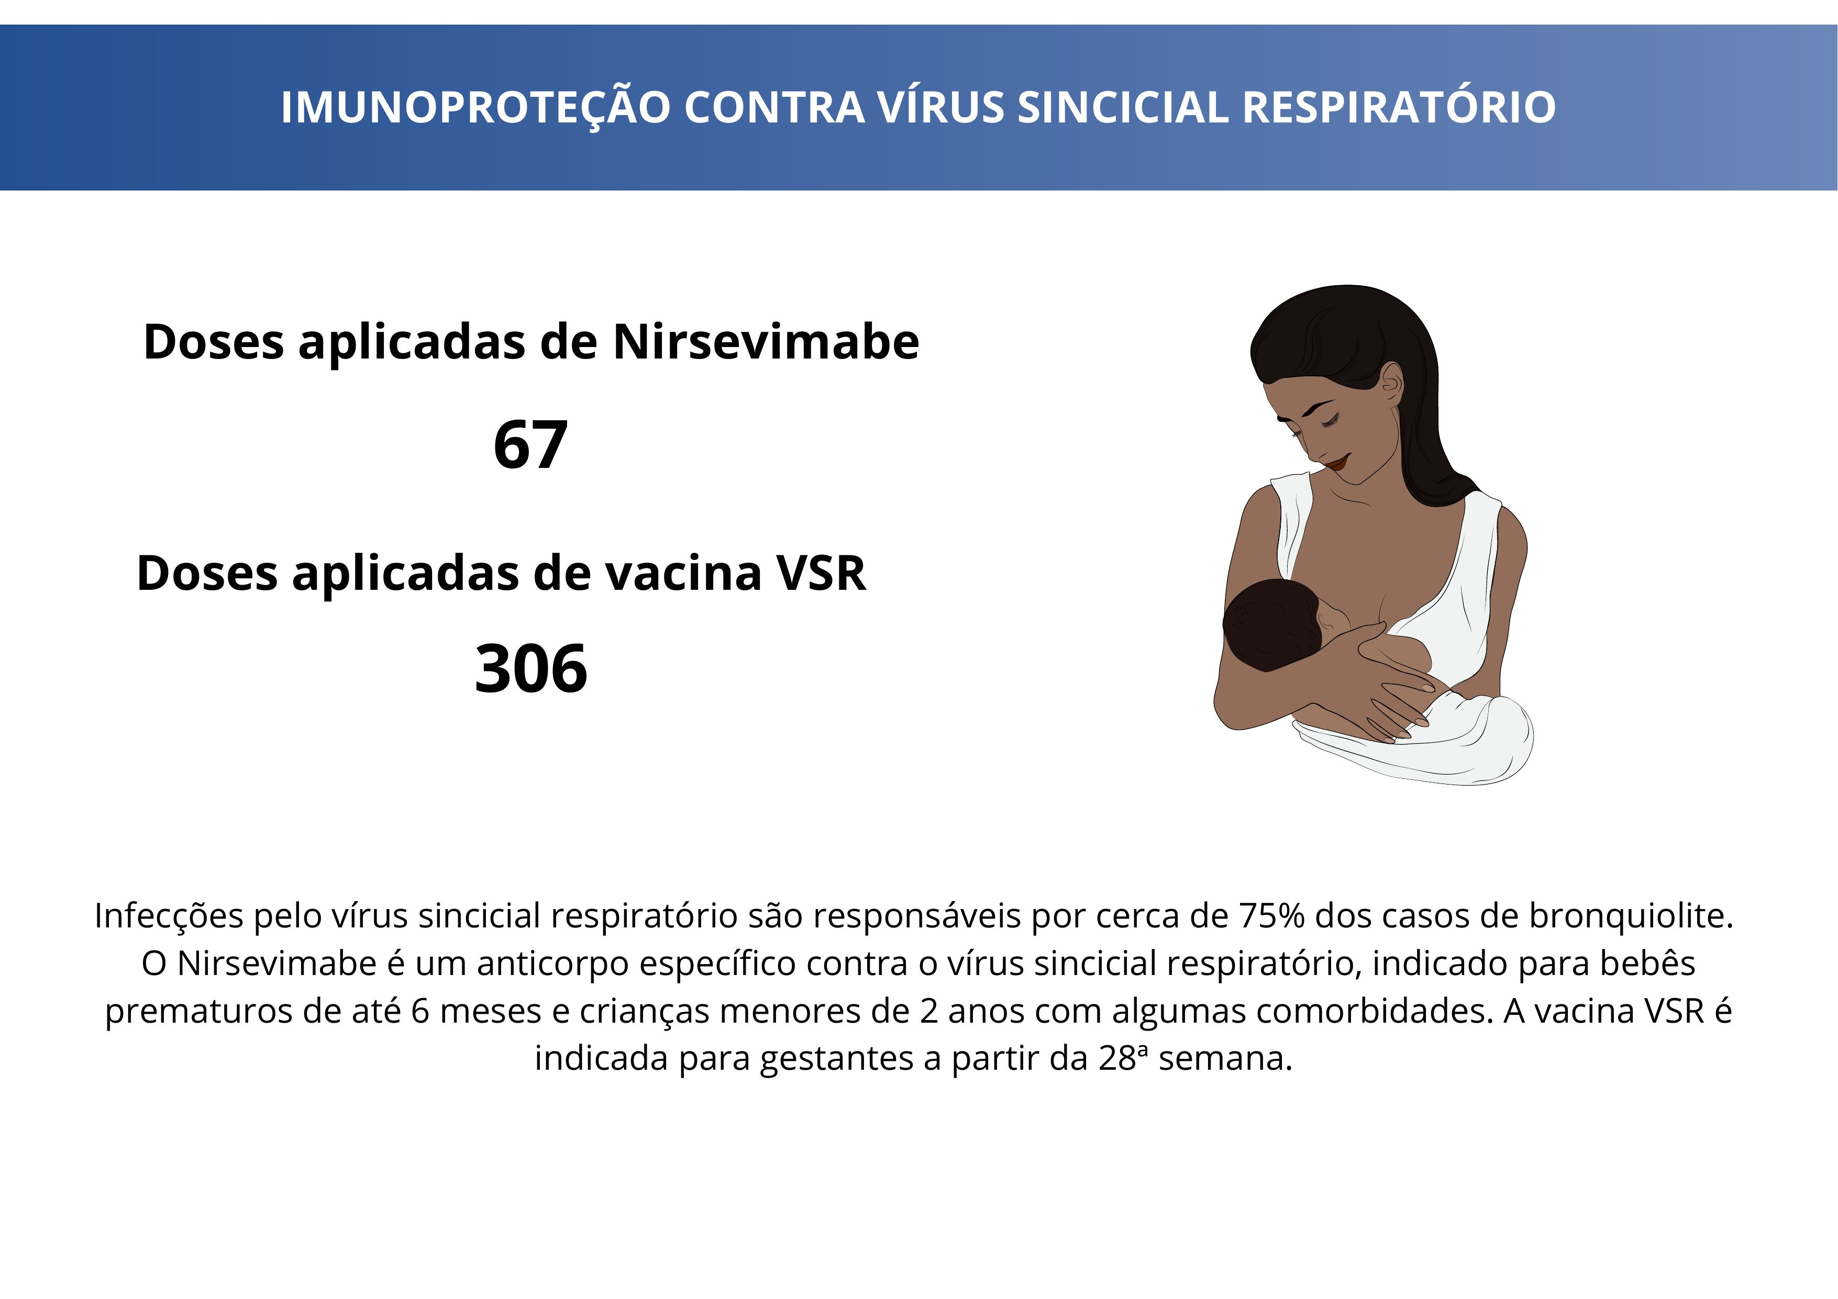

Slide 67


Slide 68
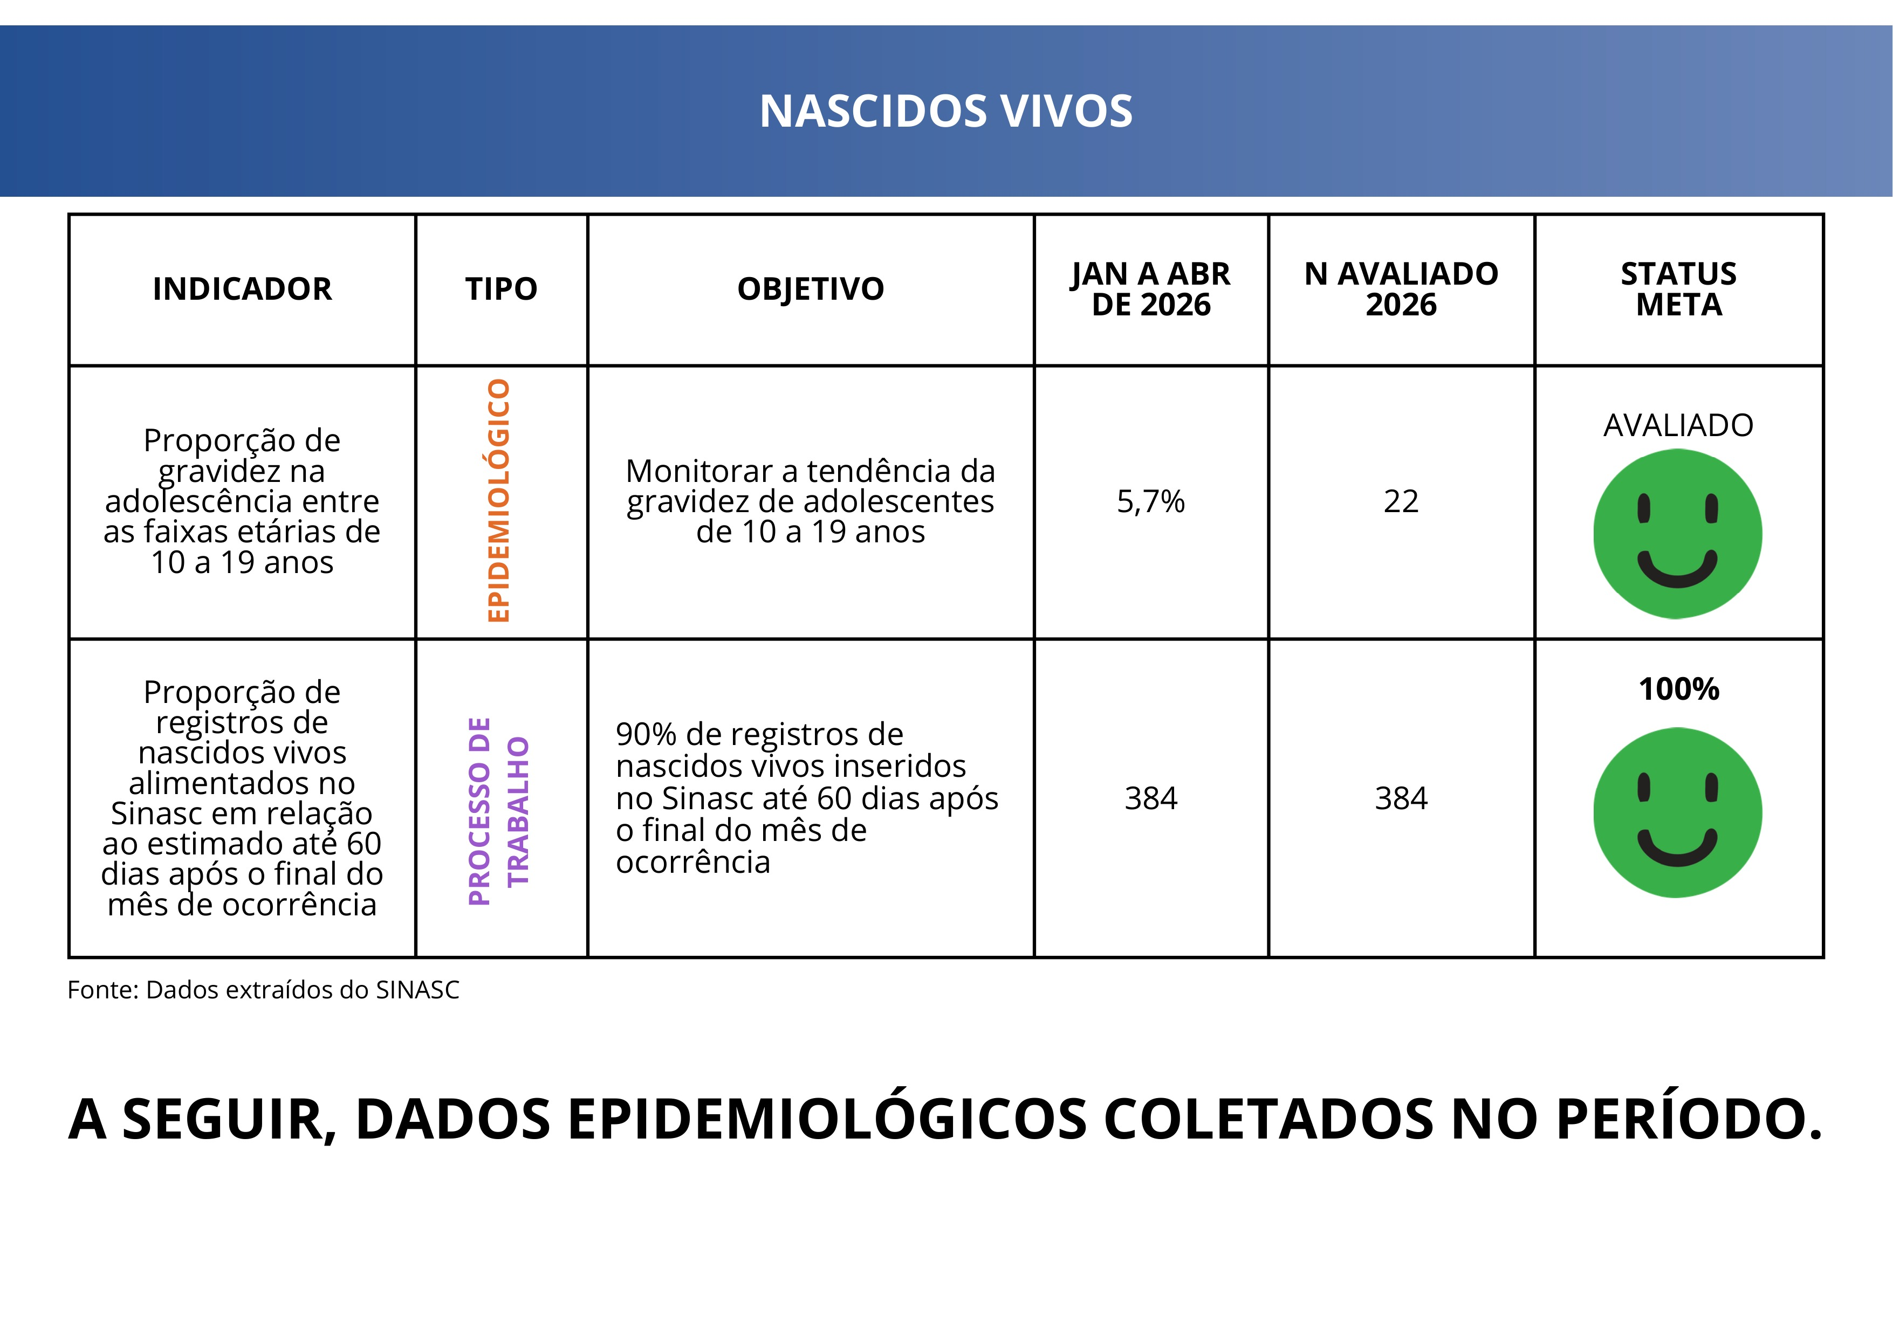

Slide 69
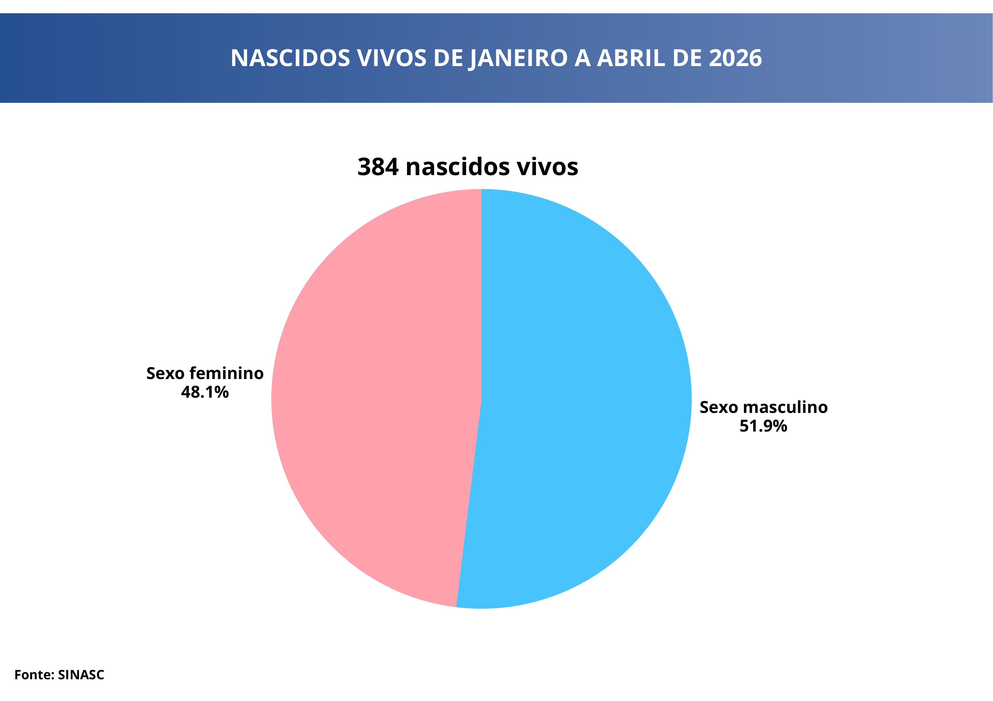

Slide 70
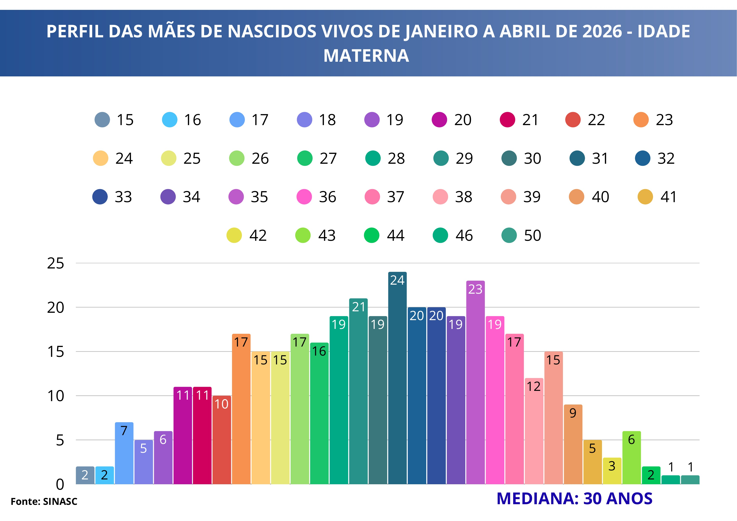

Slide 71
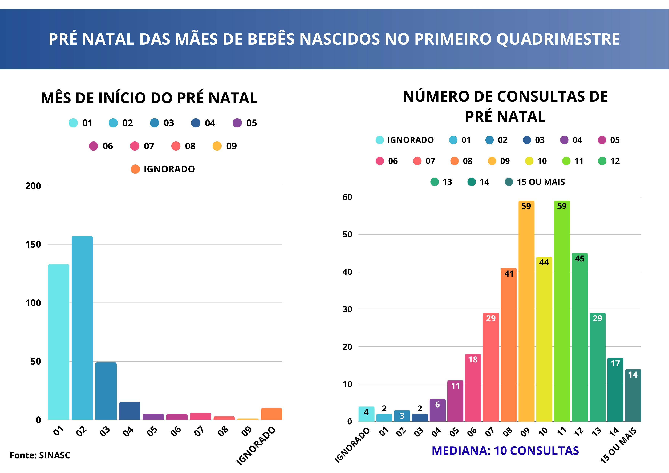

Slide 72
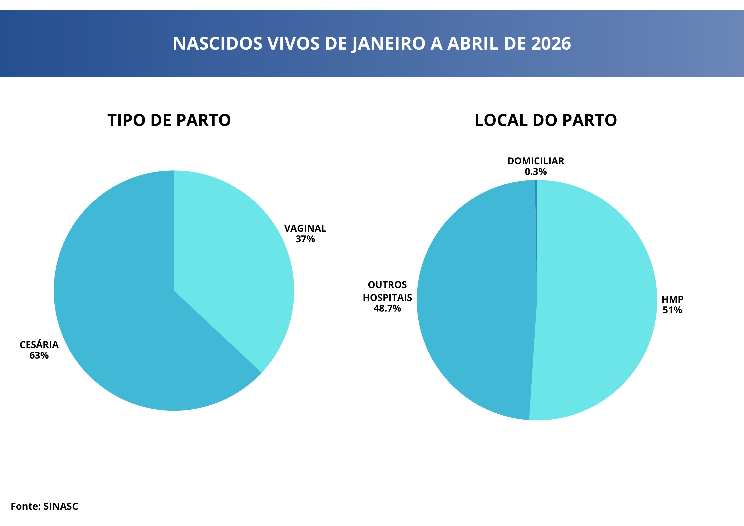

Slide 73
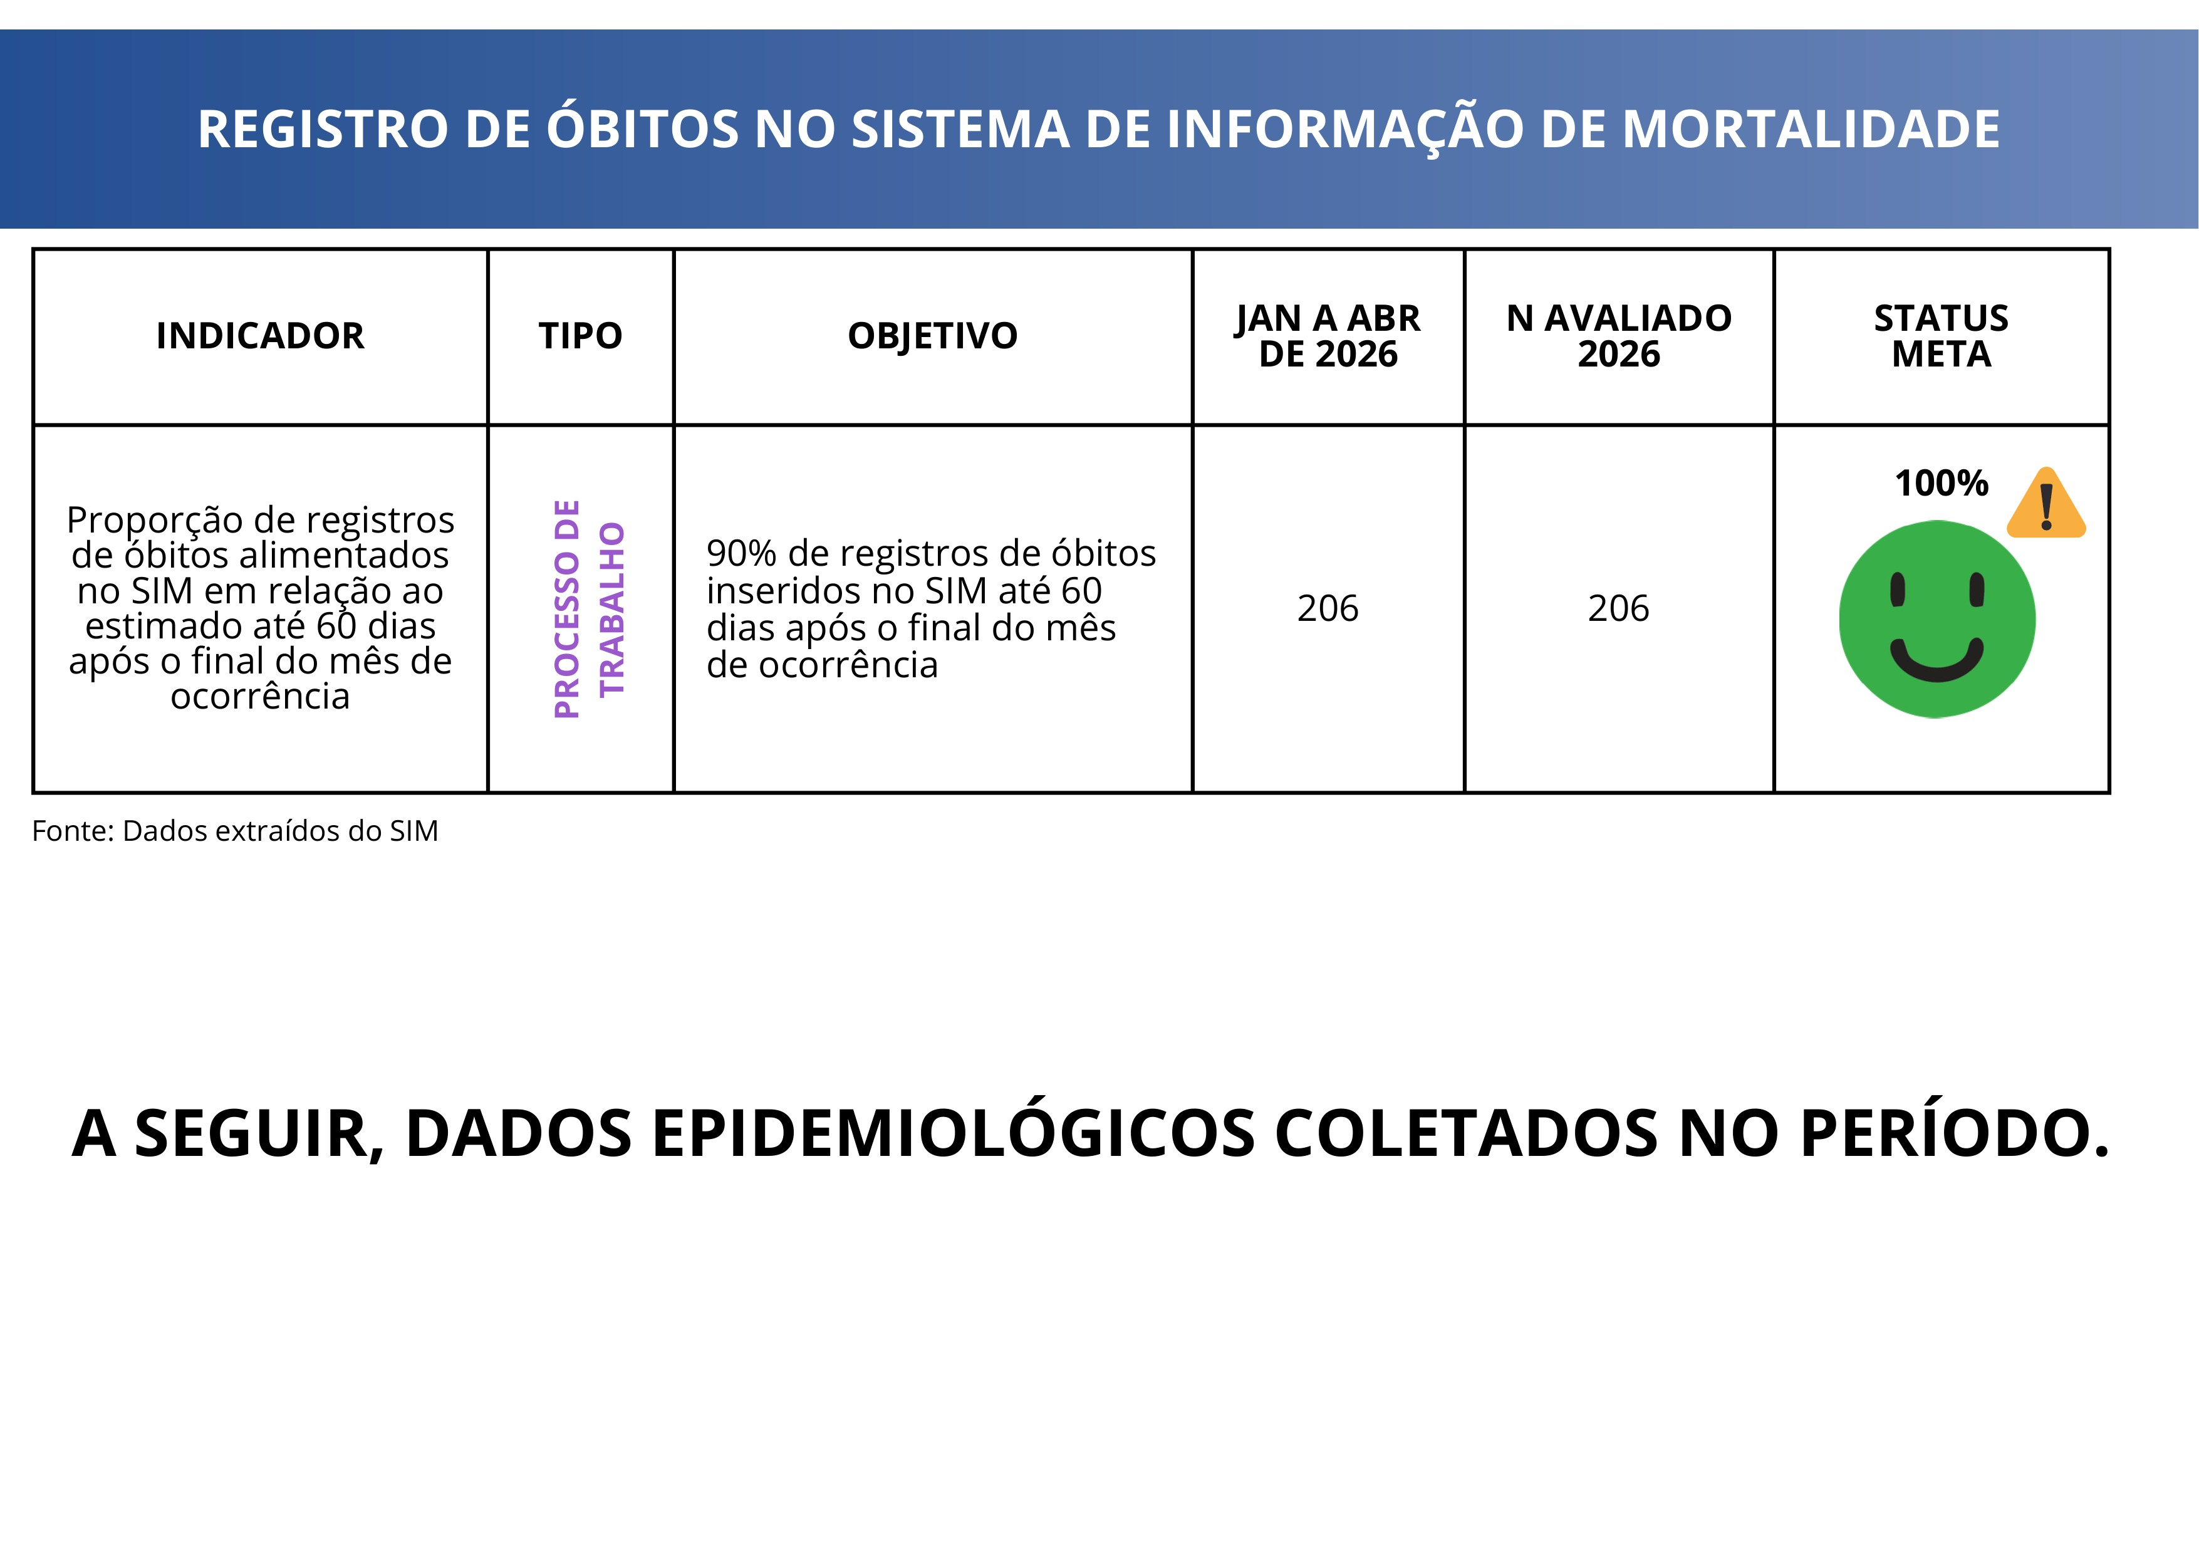

Slide 74
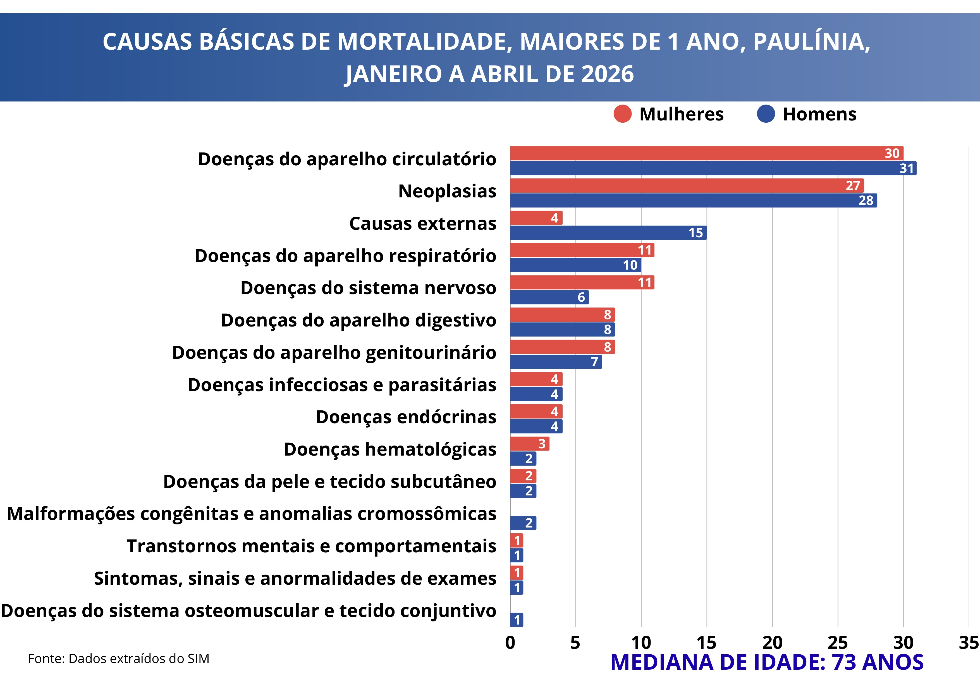

Slide 75
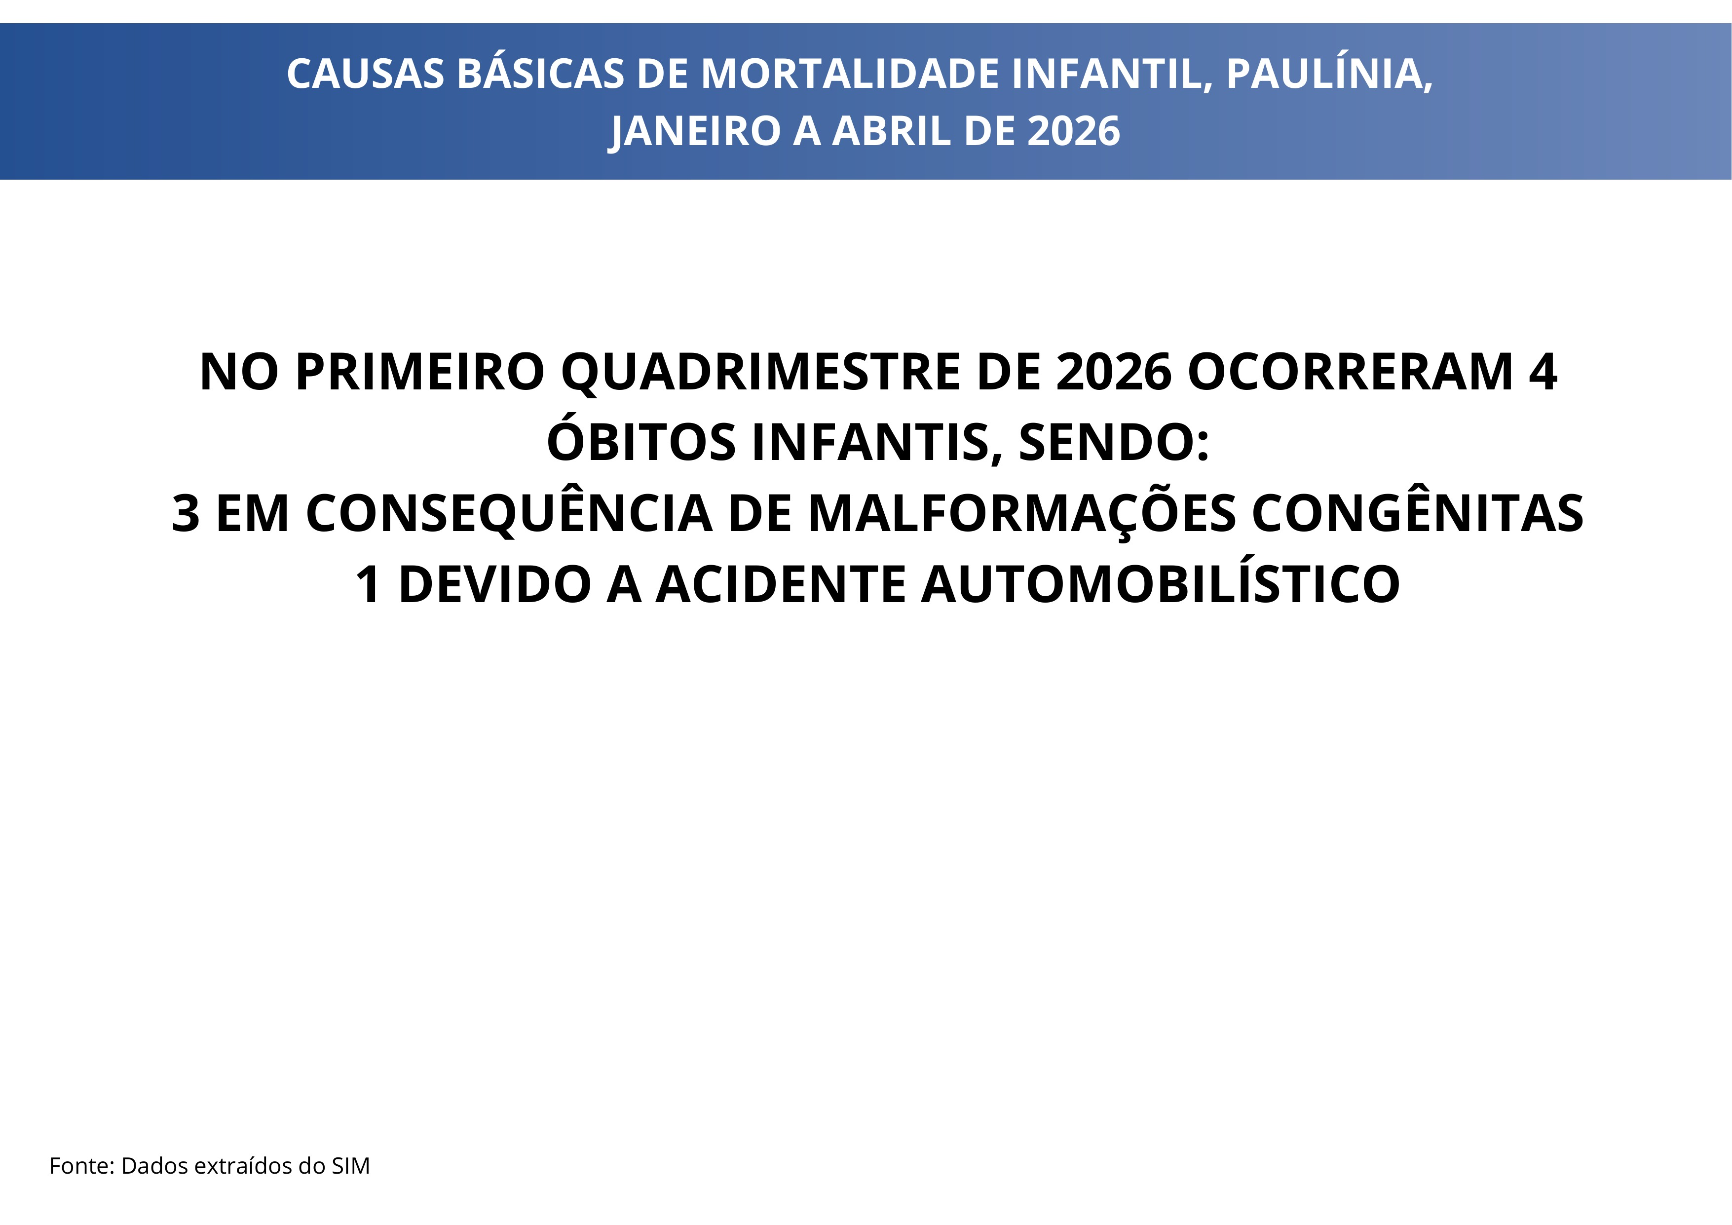

Slide 76
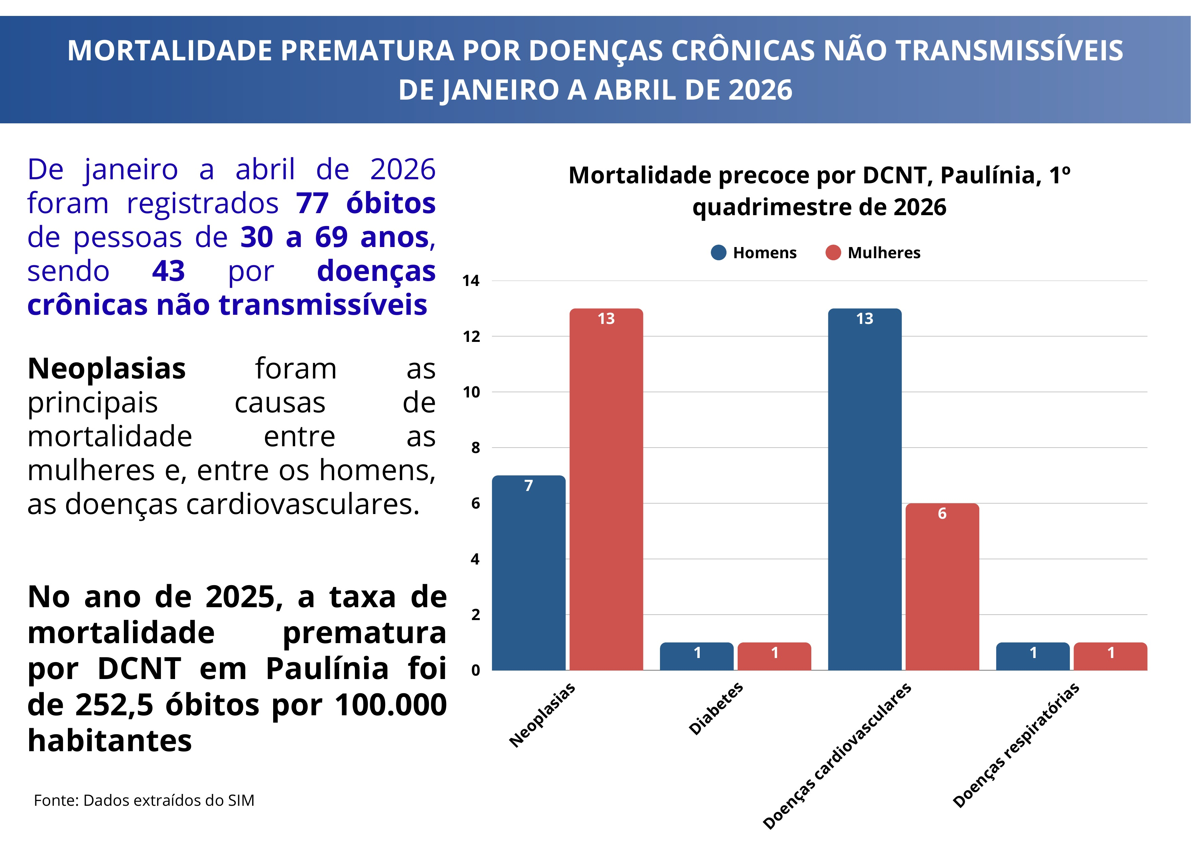

Slide 77
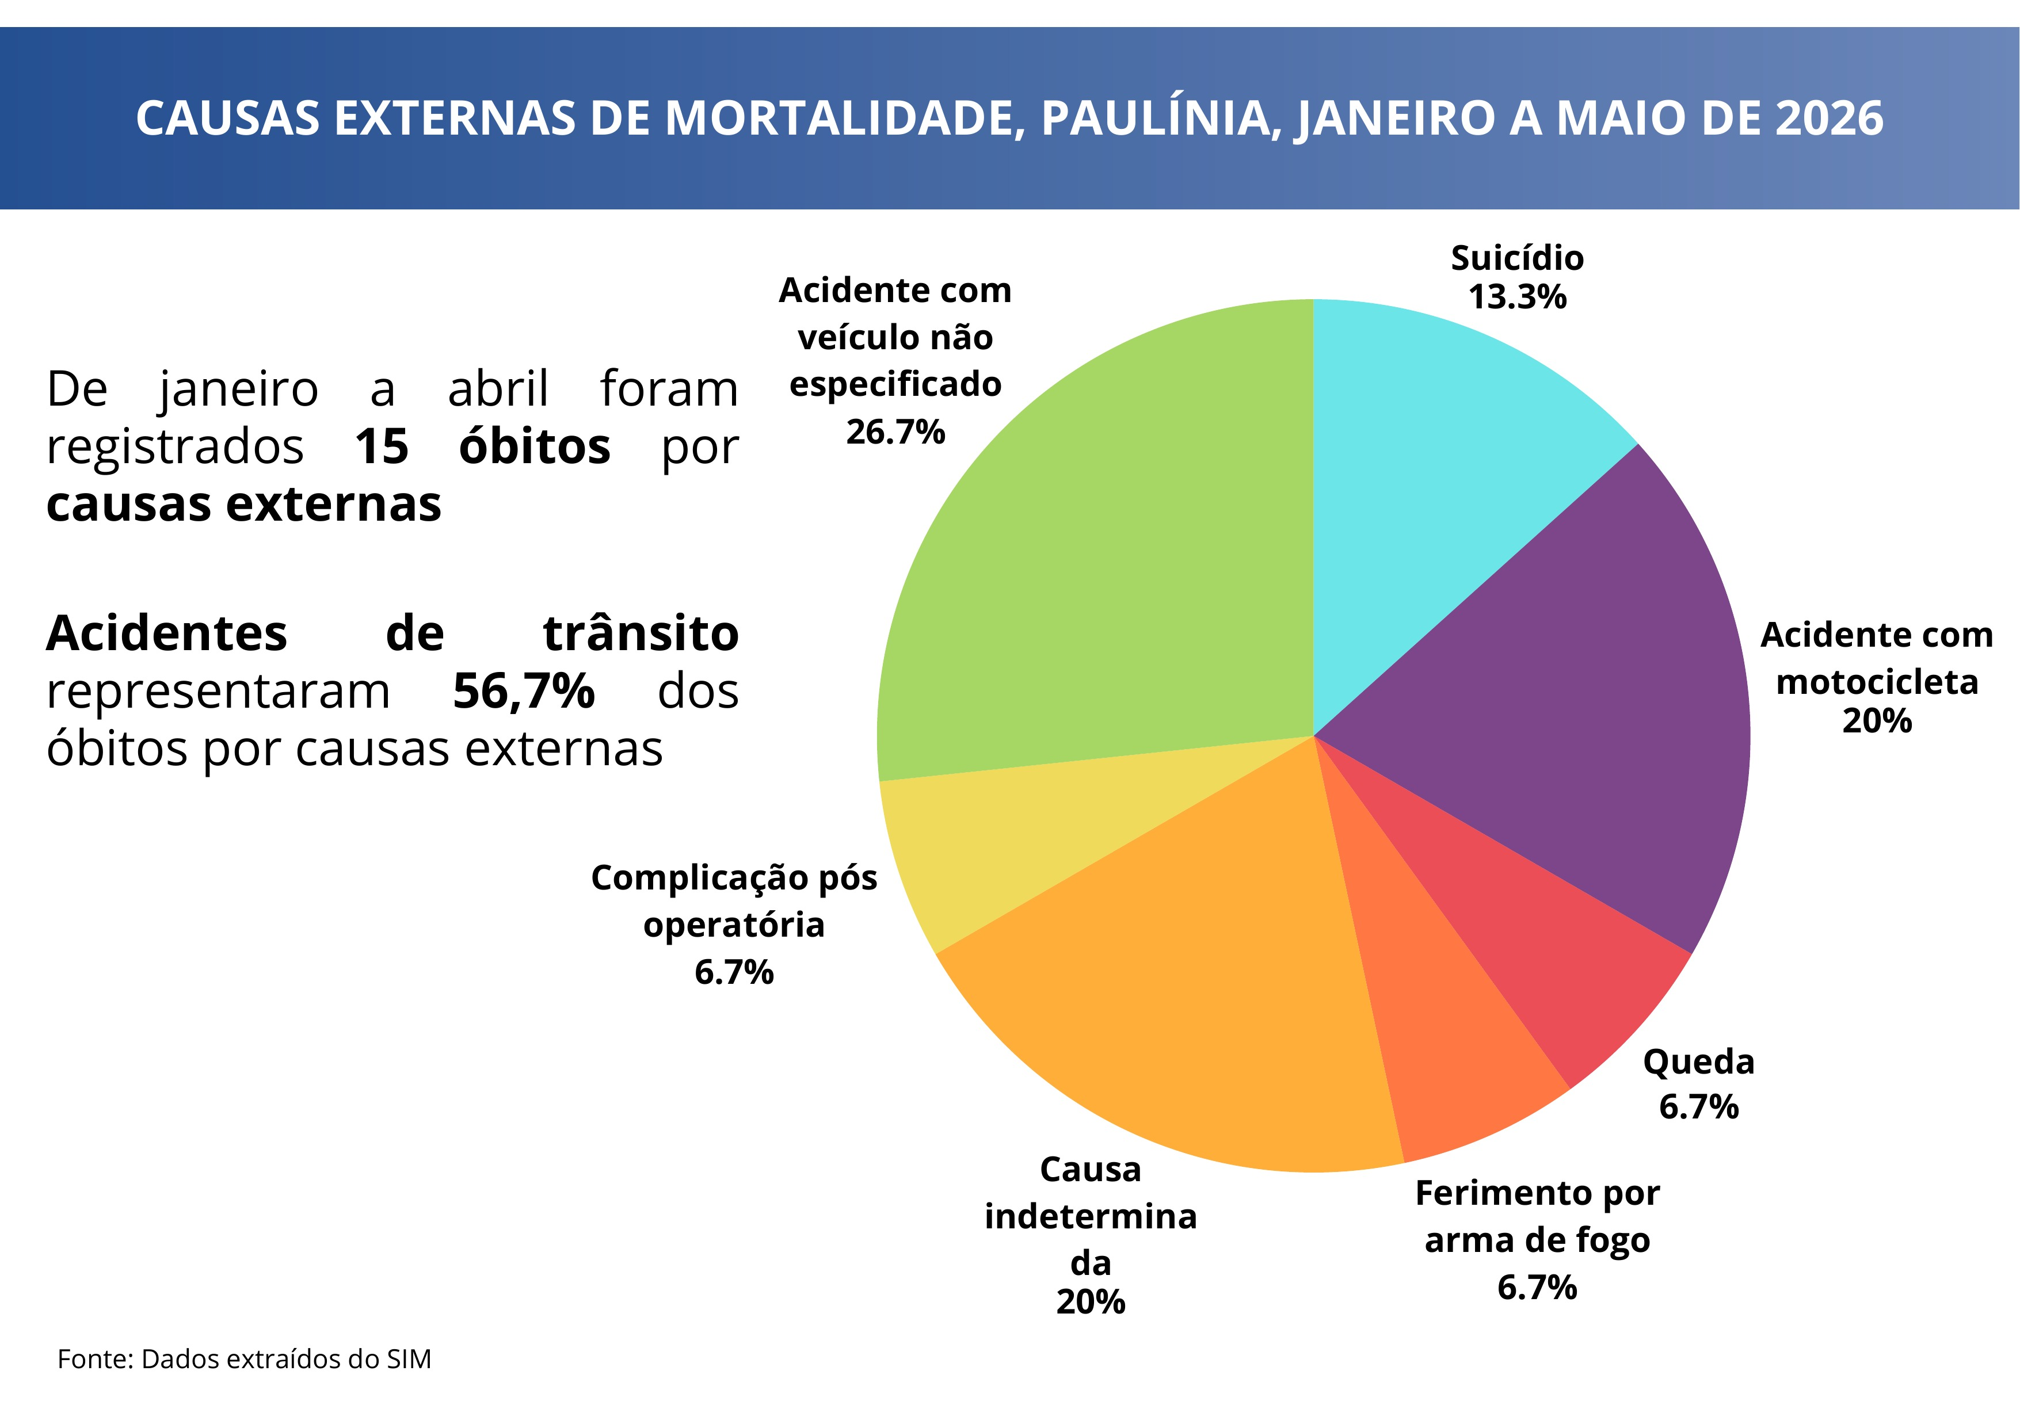

Slide 78
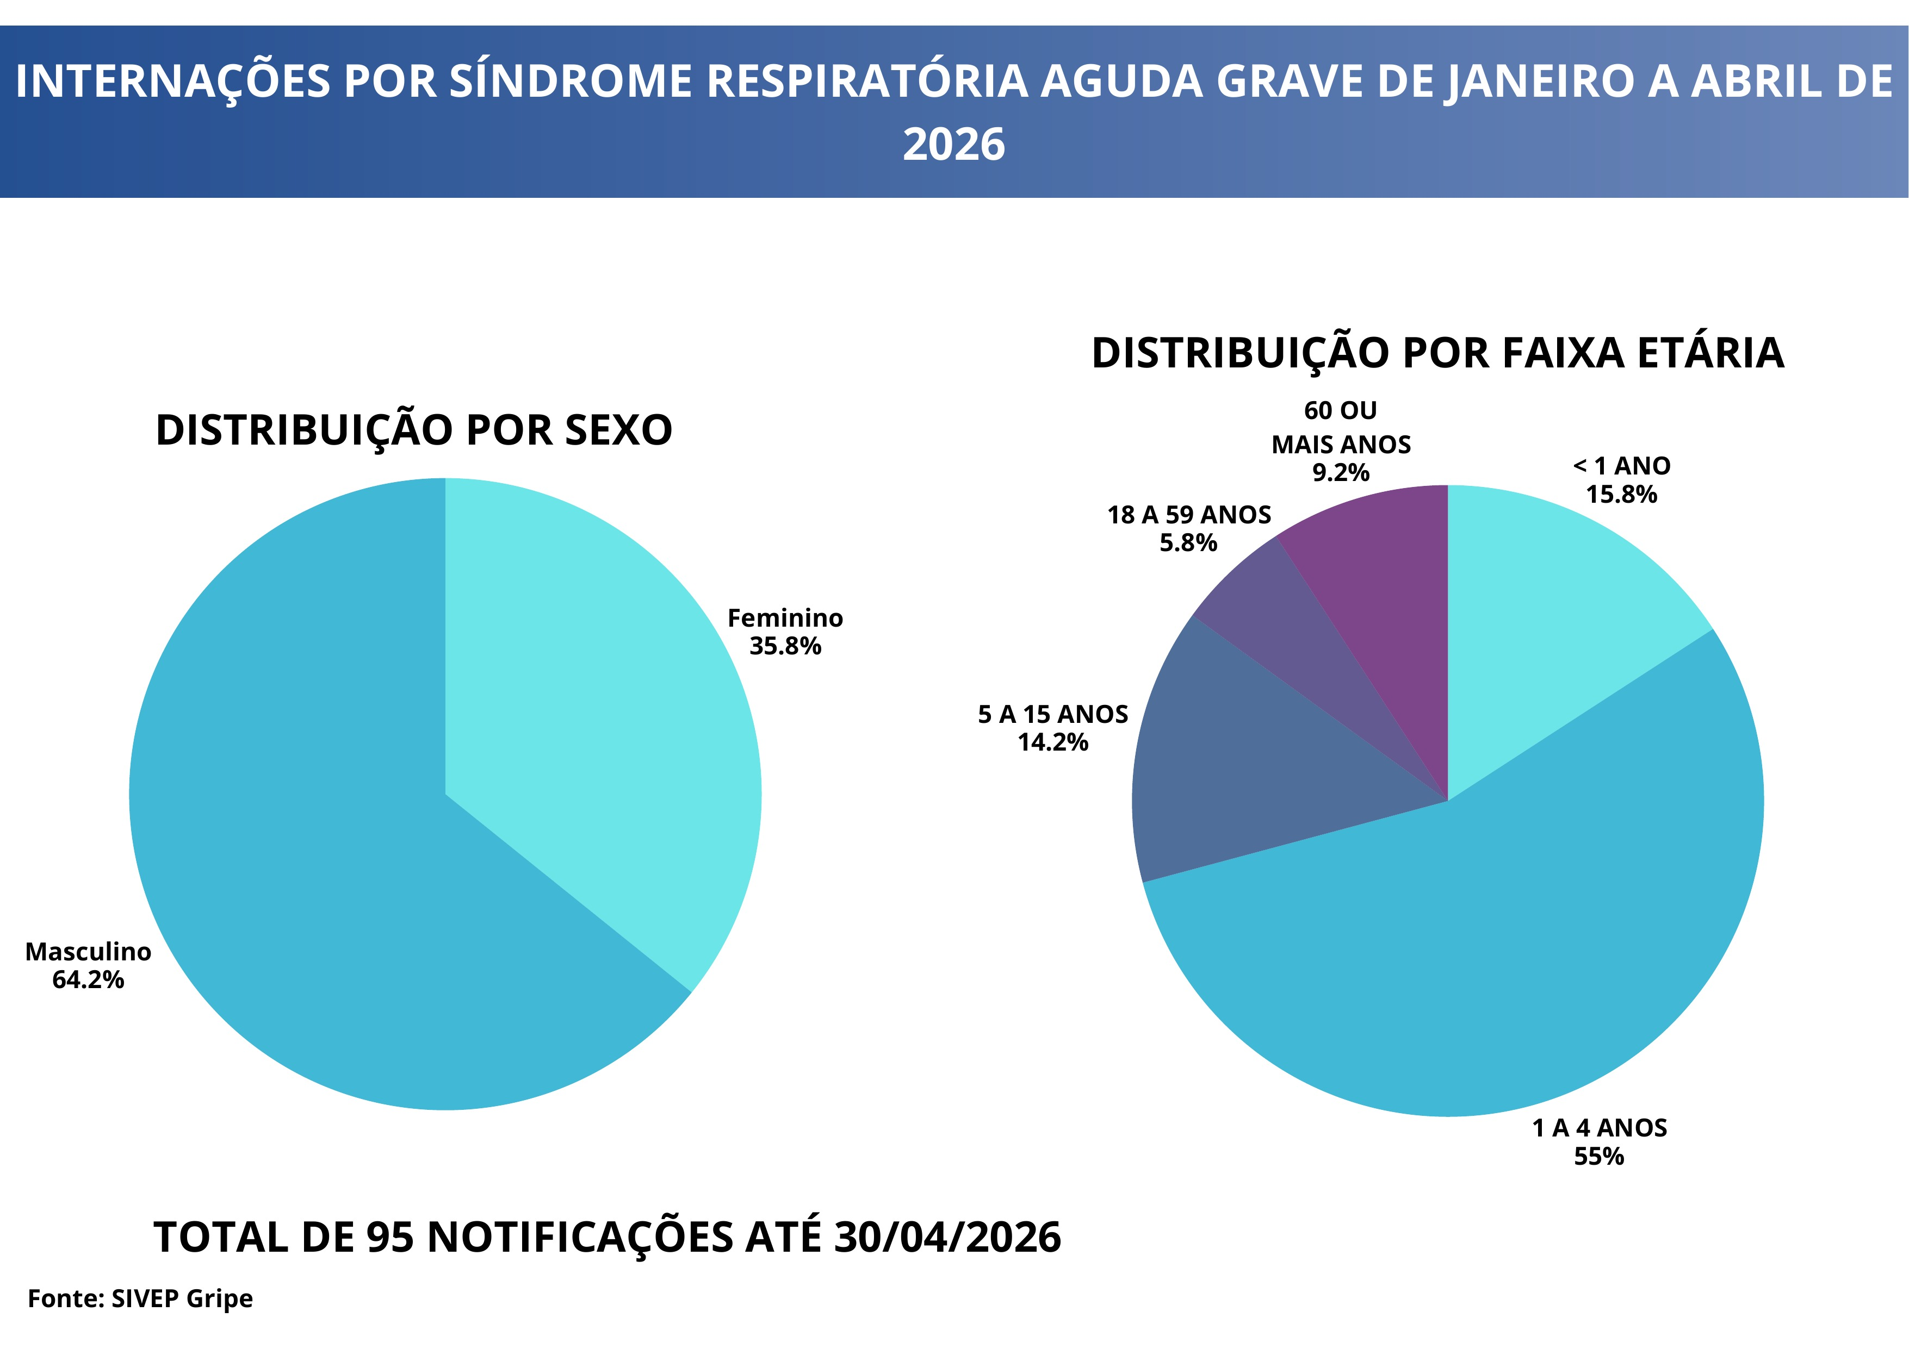

Slide 79
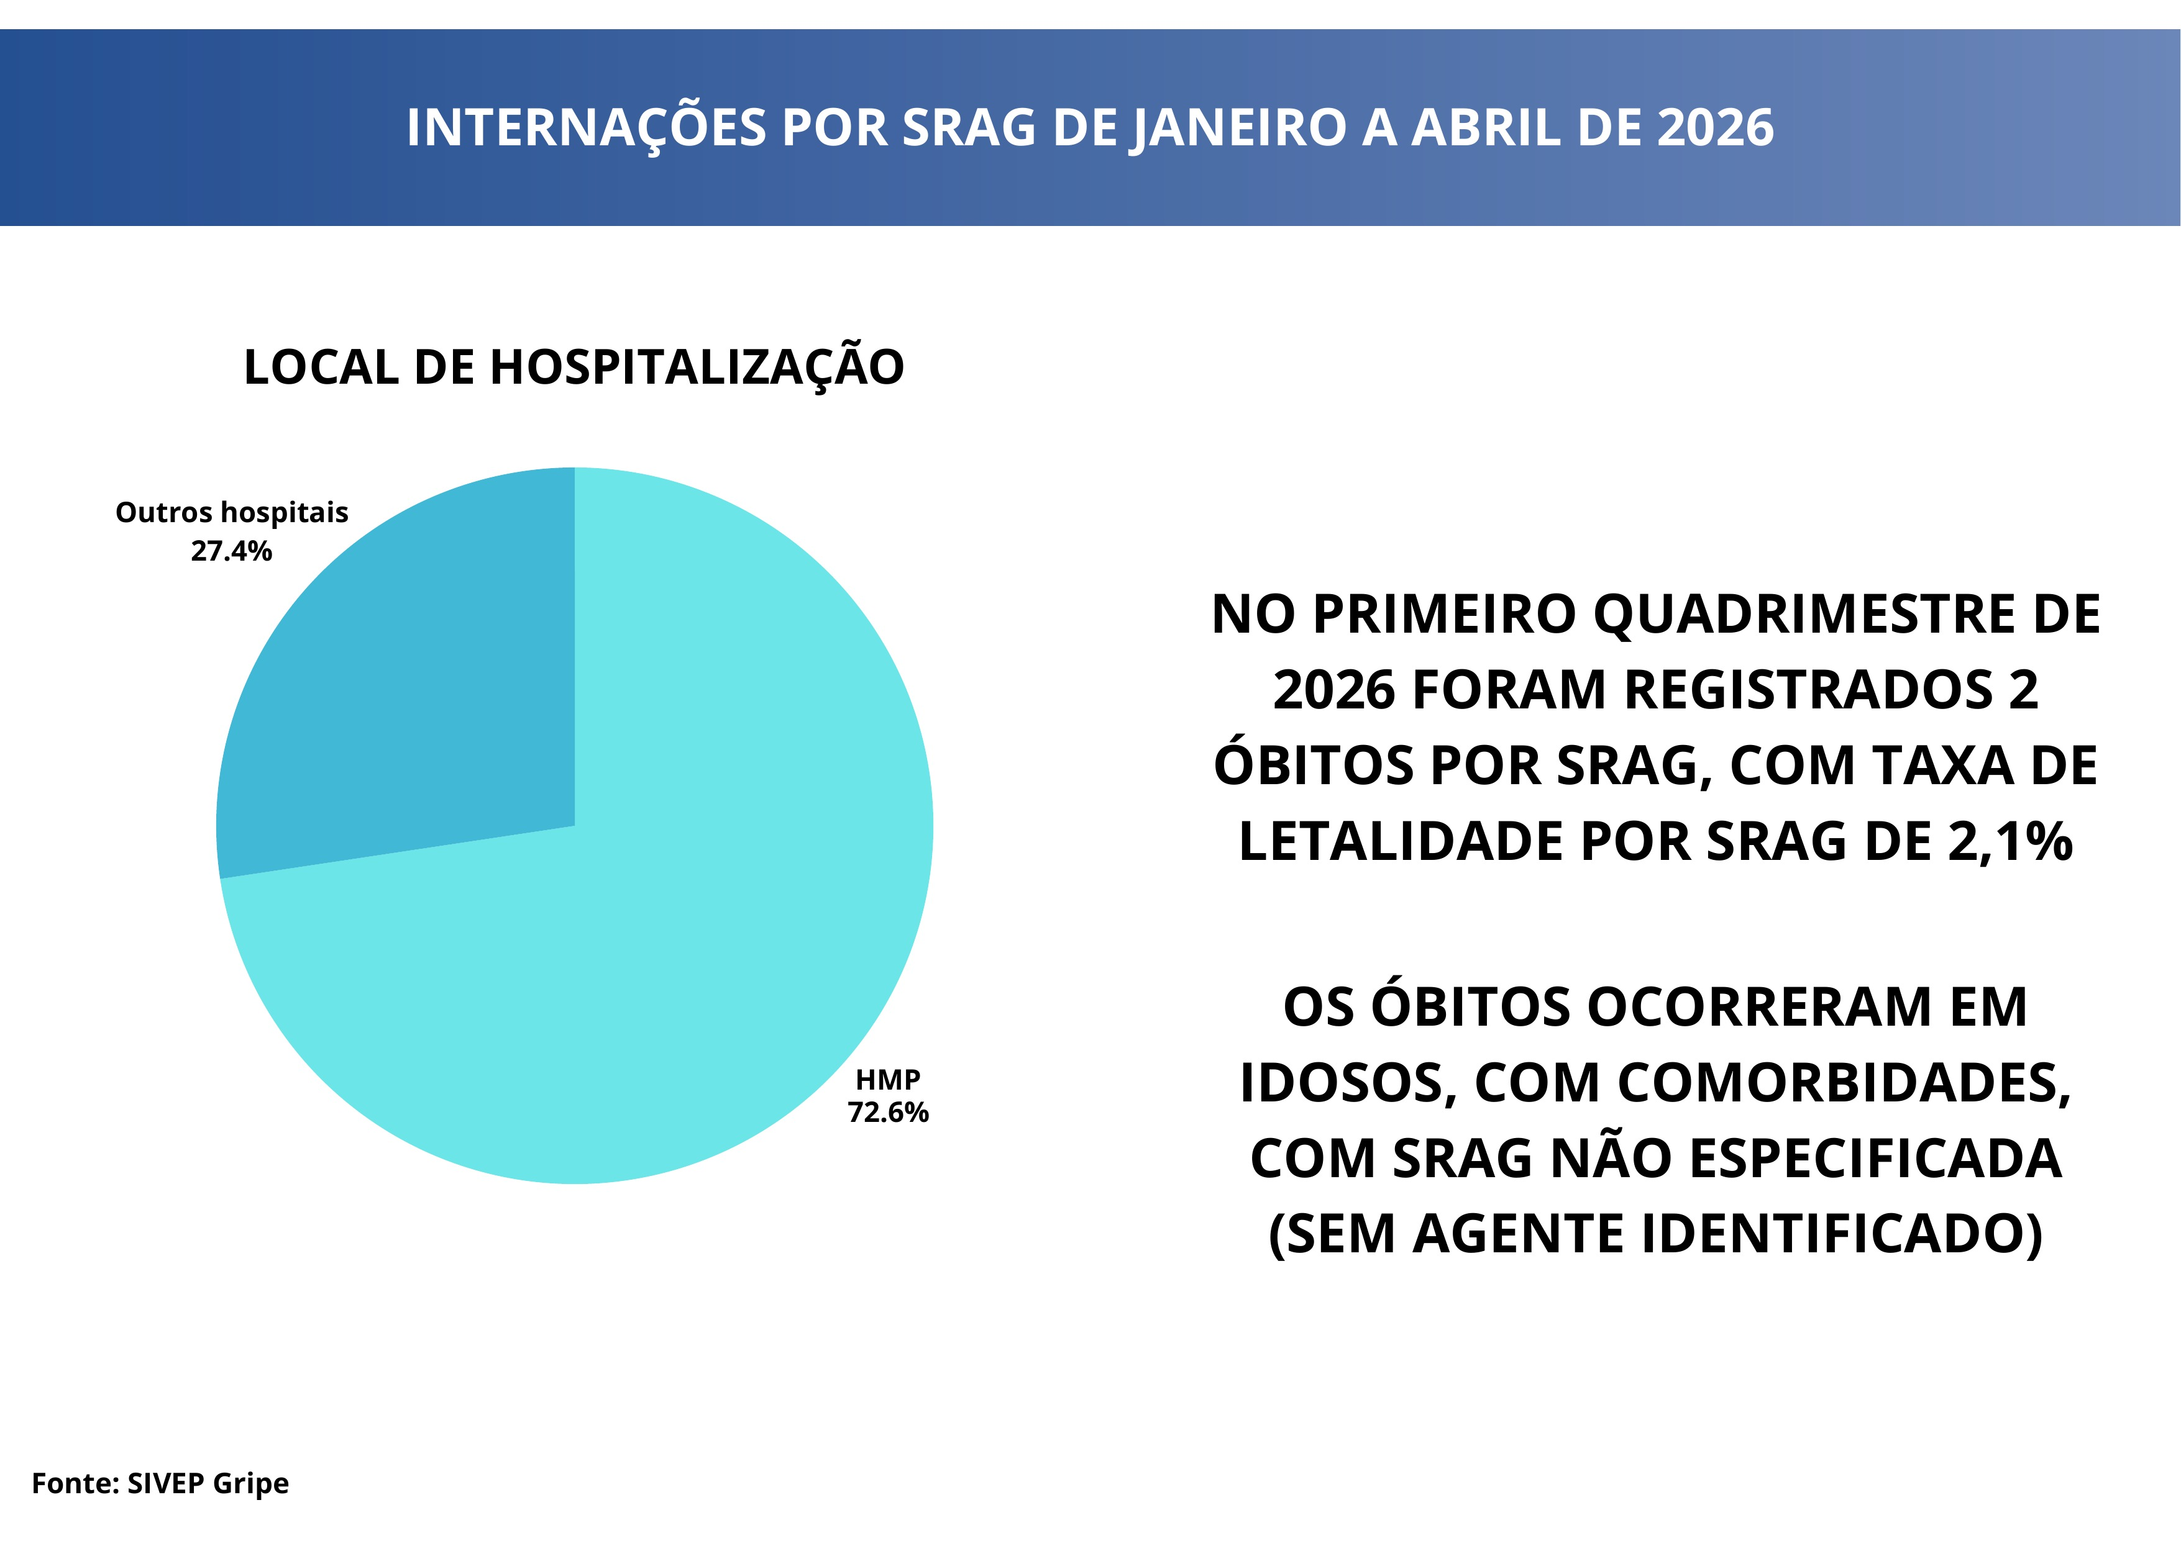

Slide 80
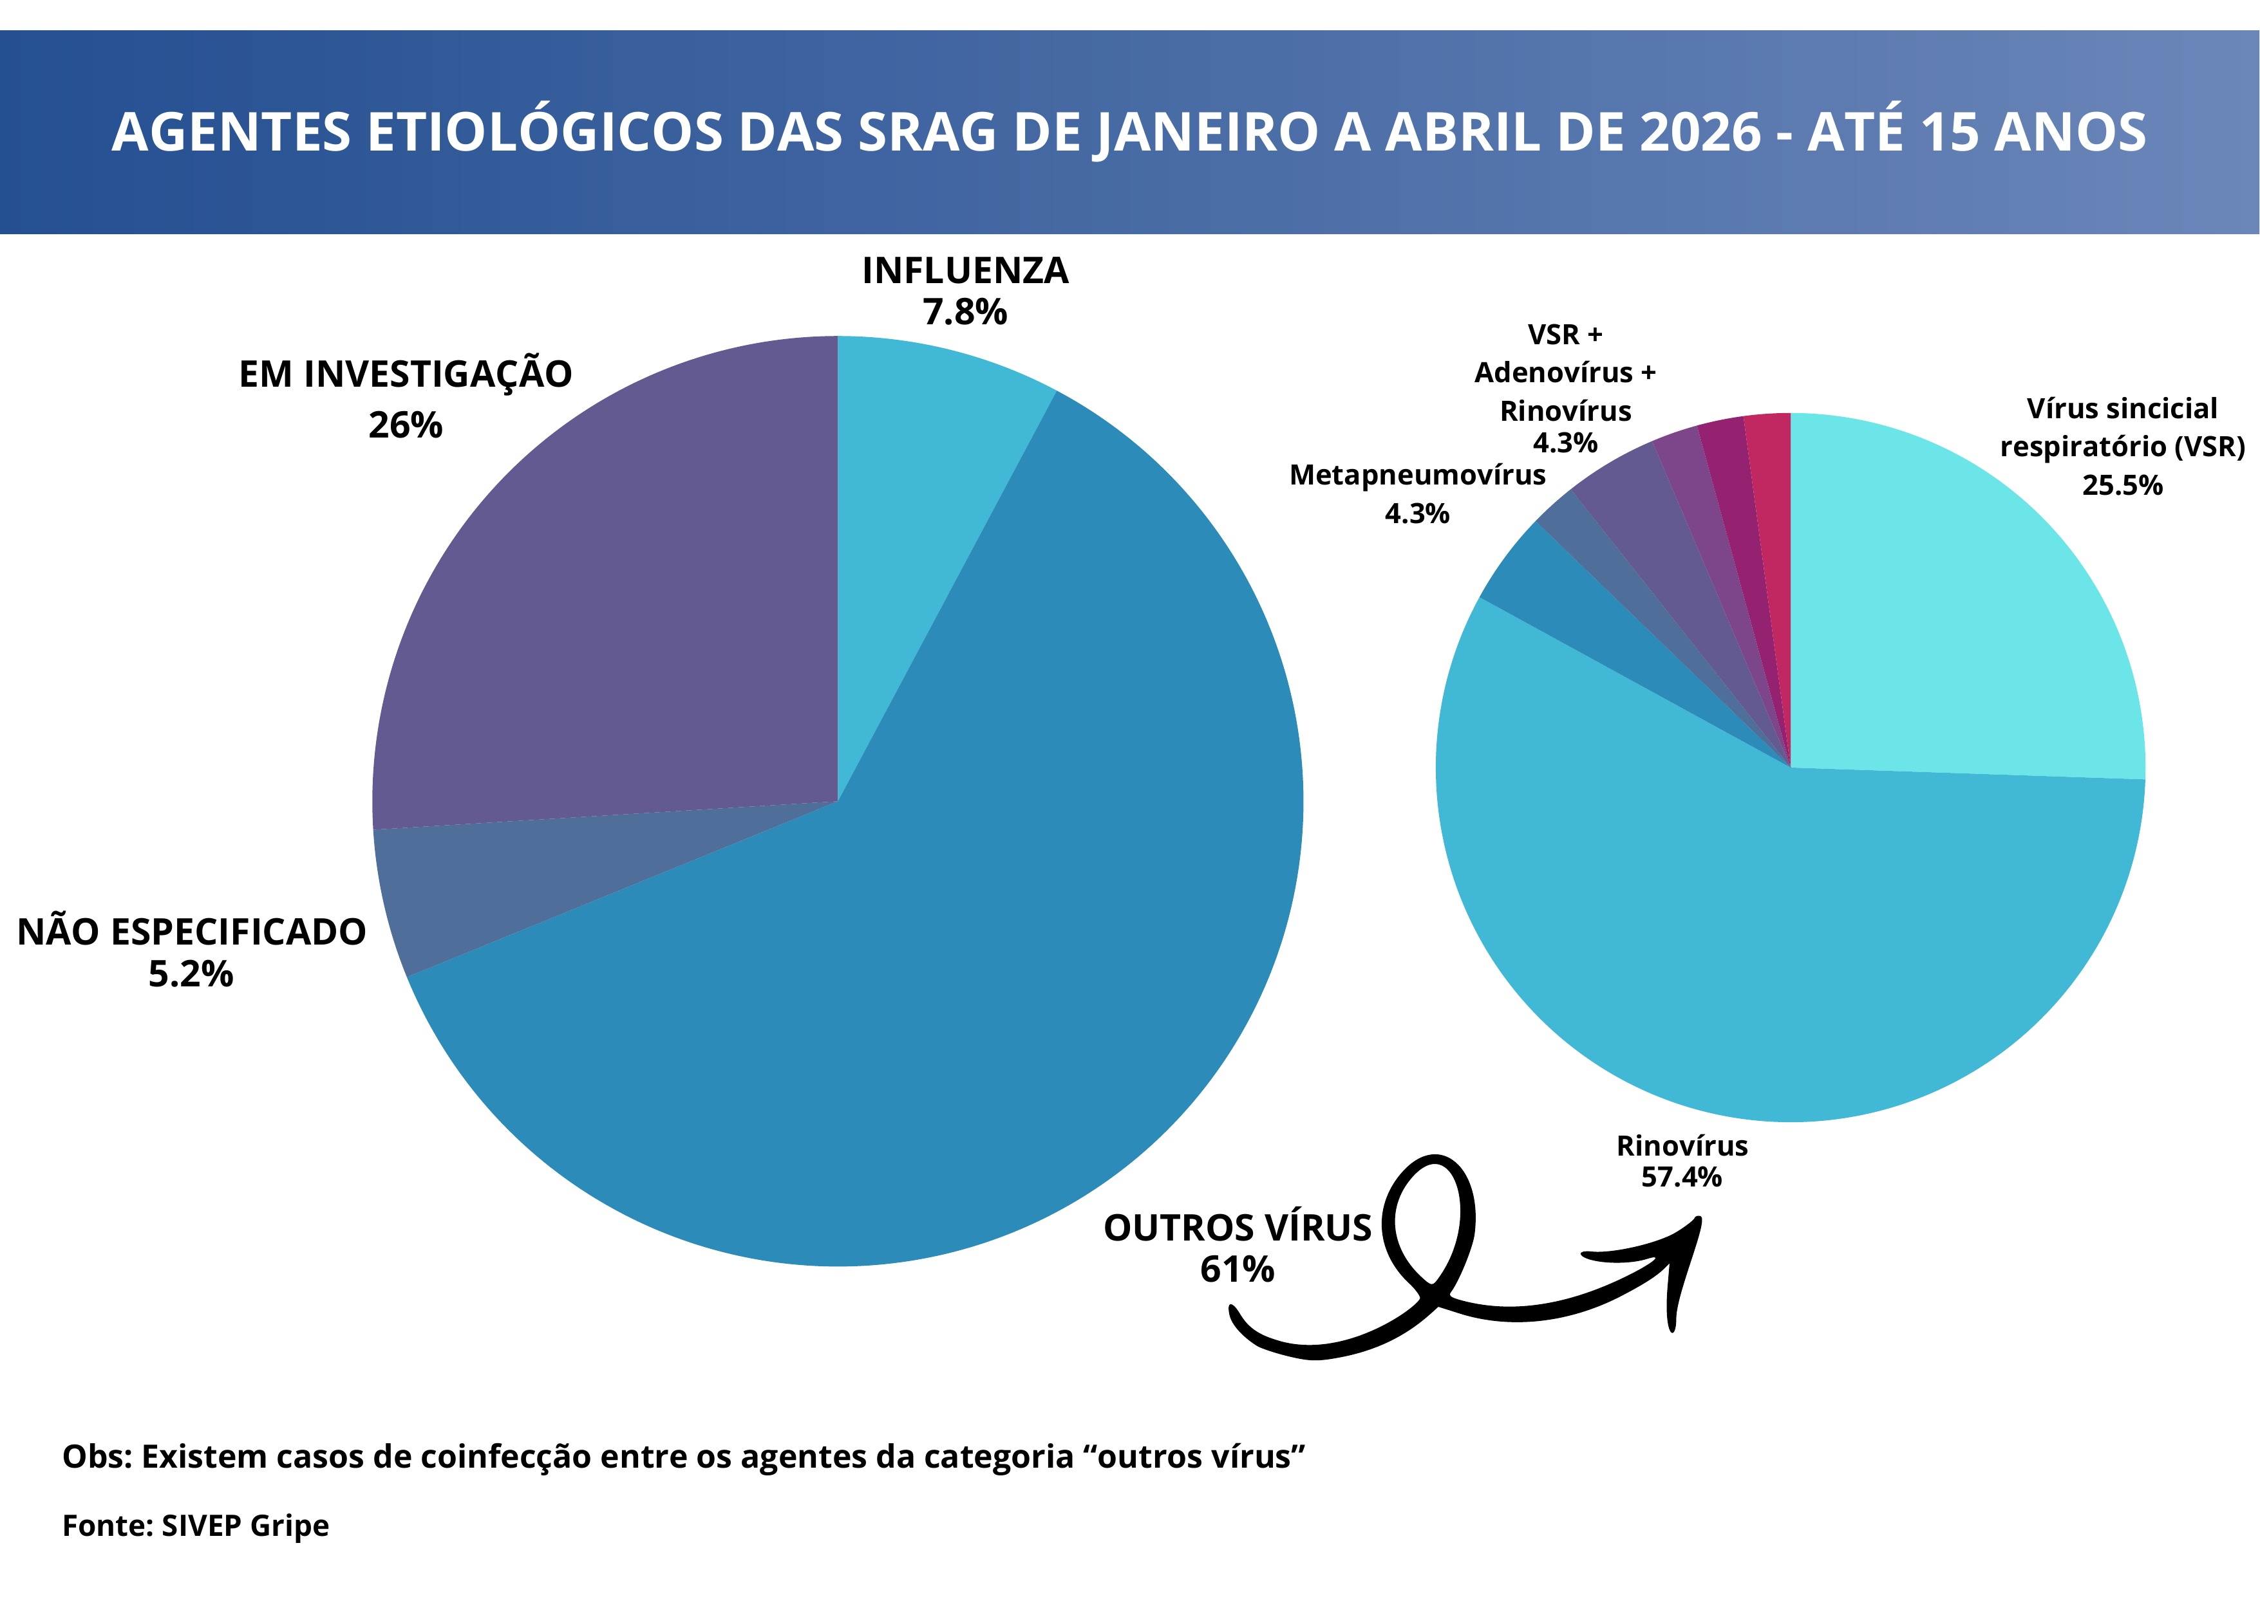

Slide 81
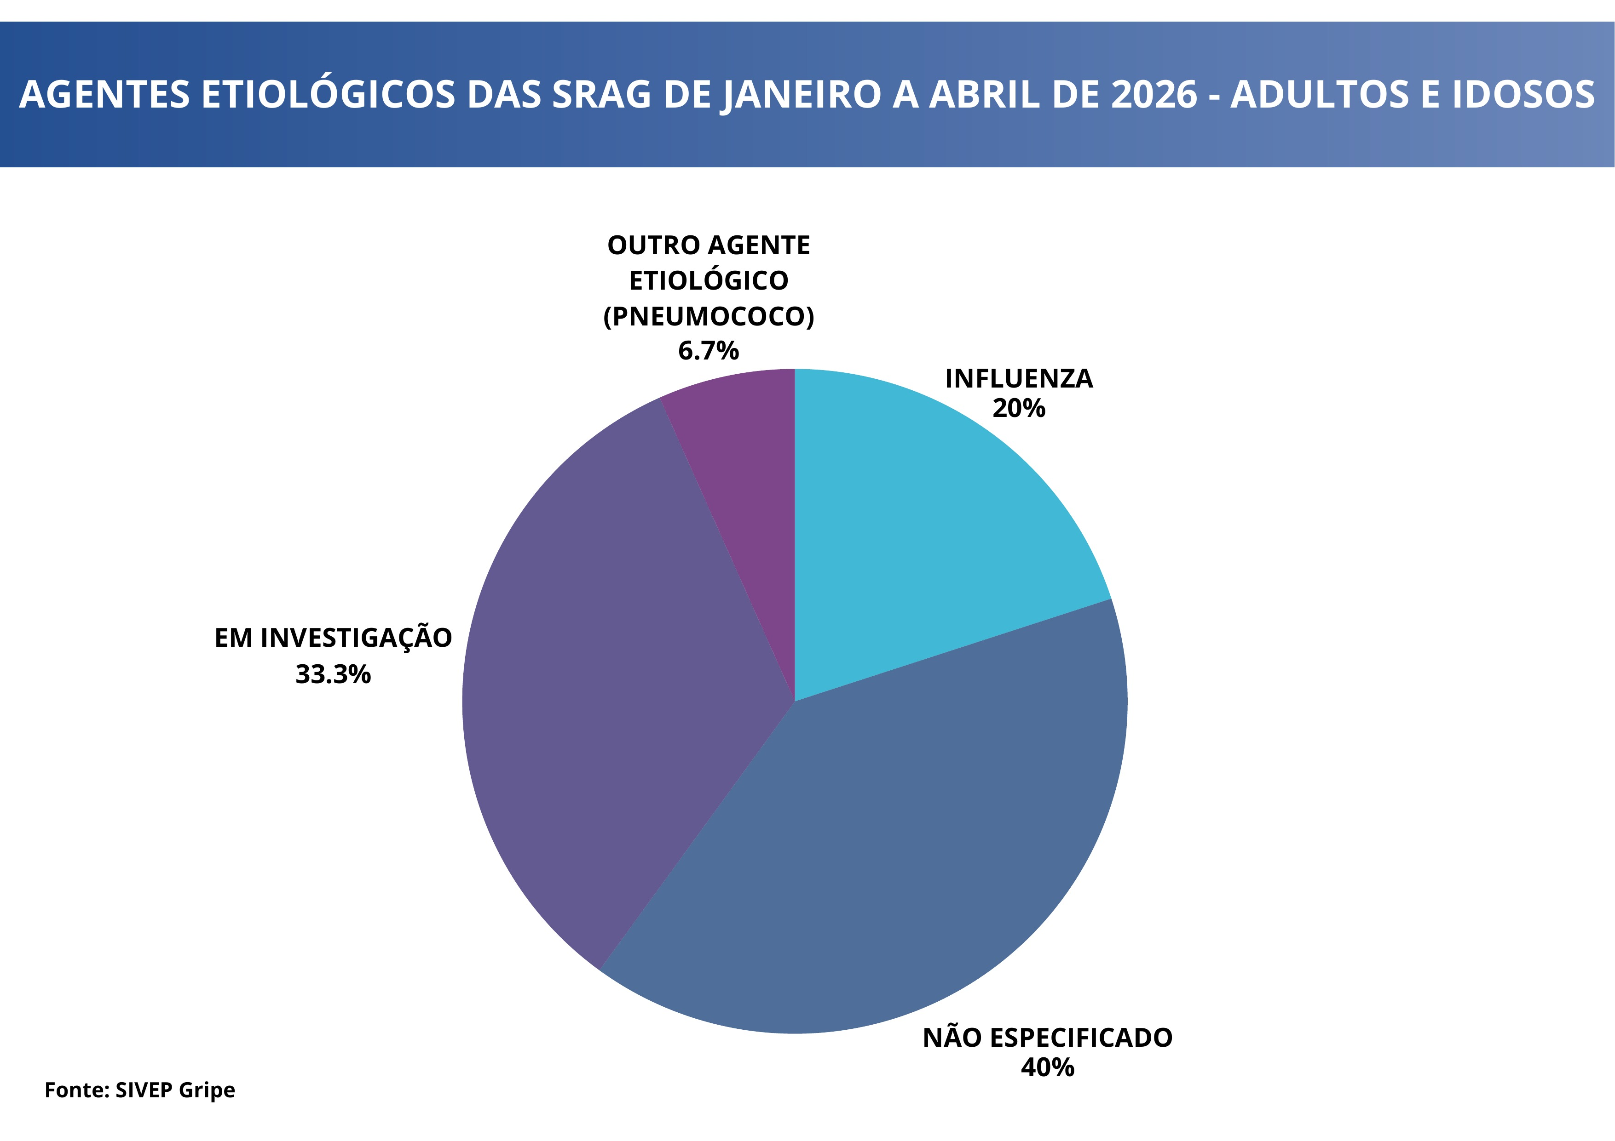

Slide 82
PARTE 4
ACOMPANHAMENTO DA PROGRAMAÇÃO ANUAL DE SAÚDE
1º Quadrimestre 2026 - Metas e Resultados

Slide 83
ACOMPANHAMENTO DA PROGRAMAÇÃO ANUAL DE SAÚDE (PAS)
1º QUADRIMESTRE 2026 - METAS ANUAIS
28 METAS ANUAIS MONITORADAS
12
6
10
42,9%
21,4%
35,7%
SATISFATÓRIO (verde)
MEDIANO (amarelo)
INSATISFATÓRIO (vermelho)
Resultado ≥ 80% do previsto
Resultado entre 50% e 79%
Resultado < 50% do previsto

Slide 84
DIRETRIZ 1 – ATENÇÃO PRIMÁRIA À SAÚDE
META / INDICADOR
RESULTADO 1Q
META 2026
STATUS
1. Ampliar cobertura ESF/eAP
88,47%
70%
😊
2. Qualificar 50% das eAP em eSF
0%
15%
😞
3. Alcançar 80% de cobertura eMulti na APS
22,5%
40%
😐
4. Adequar razão ACS – 1 ACS/750 hab.
19,1%
40%
😐
5. Ampliar cadastro individual ≥ 95% (SIAPS)
19,8%
50%
😐
6. Manter 90% condicionalidades Bolsa Família
88,09%
90%
😊
7. PICS em 80% dos serviços de APS
56,25%
50%
😊
8. 1 equipe de Saúde Bucal por equipe ESF/eAP
34%
40%
😐

Slide 85
DIRETRIZ 2 – ATENÇÃO ESPECIALIZADA
META / INDICADOR
RESULTADO 1Q
META 2026
STATUS
1. Reduzir tempo de espera para 1ª consulta ≤ 80 dias
65 dias
≤80 dias
😊
2. Teleconsultas e telematriciamento nas UBSs
0%
30%
😞
3. Revisar protocolos de encaminhamento (% publicados)
0%
25%
😐
4. Publicizar filas dos serviços regulados
0%
25%
😞

Slide 86
DIRETRIZ 3 – ATENÇÃO HOSPITALAR E URGÊNCIA/EMERGÊNCIA
META / INDICADOR
RESULTADO 1Q
META 2026
STATUS
1. Ampliar leitos hospitalares disponíveis
148 leitos
156
😊
2. Tempo-resposta APH ≤ 25 min
10,5 min
≤28 min
😊
3. Reduzir proporção óbitos por IAM em 5%
10,9%
3%
😞
4. Reduzir proporção óbitos por AVE em 4%
9,52%
4,78%
😞

Slide 87
DIRETRIZ 4 – VIGILÂNCIA EM SAÚDE
META / INDICADOR
RESULTADO 1Q
META 2026
STATUS
1. Manter cobertura vacinal ≥ 95% (4 vacinas selecionadas)
25% (1/4)
100%
😞
2. Adequar nº ACE/ACV – 1 agente / 900 imóveis
18%
40%
😞

Slide 88
DIRETRIZ 5 – GOVERNANÇA
META / INDICADOR
RESULTADO 1Q
META 2026
STATUS
1. Ampliar mecanismos de cogestão (colegiados gestores ativos)
75%
25%
😊
2. Implantar contratualização formal nos departamentos
0%
25%
😞
3. Implantar Conselhos Locais nas UBSs
0%
25%
😞
4. Construir carteira de serviços da SMS
0%
25%
😞
5. Dimensionar RH necessários por serviço
73,5%
25%
😊
6. Manter 90% condicionalidades Bolsa Família (5ª dir.)
88,09%
90%
😊
7. Índice de treinamento 10 HH/1000 HH trabalhadas
7,43
7,0
😊
8. Qualificar ouvidorias respondidas no prazo
49,6%
70%
😐

Slide 89
DIRETRIZ 6 – INFRAESTRUTURA E TECNOLOGIA
META / INDICADOR
RESULTADO 1Q
META 2026
STATUS
1. Construir, reformar e manter prédios de saúde municipais
32
32
😊
2. Manter inventário do parque tecnológico (elaborado/atualizado)
100%
100%
😊

Slide 90
PLANO DE AÇÃO - DIRETRIZ 1 - APS
Indicadores Mediano e Insatisfatório
2. Qualificar eAP em eSF (Vermelho - 0% / Meta: 15%)
▶ Acompanhamento dos pedidos previamente solicitados ao Ministério da Saúde
▶ Avaliação da rede para solicitar conversão de outras equipes
3. Cobertura eMulti (Amarelo - 22,5% / Meta: 40%)
▶ Realizar a homologação pelo Ministério da Saúde das equipes multiprofissionais (eMulti) que já atuam no município para oficializar 100% de cobertura eMulti.
4. Adequação ACS - 1/750 hab (Amarelo - 19,1% / Meta: 40%)
▶ Novos ACS para o quadrimestre atual (maio -> agosto)
▶ Reorganizando as microáreas de atuação dos ACS
▶ Capacitar os Agentes Comunitários de Saúde para atuação nos territórios

Slide 91
PLANO DE AÇÃO - DIRETRIZ 1 - APS (cont.)
Indicadores Mediano e Insatisfatório
5. Cadastro SIAPS ≥95% (Amarelo - 19,8% / Meta: 50%)
▶ Realizando adequações no sistema de informação do município para ampliar o cadastro individual da população pelas equipes da APS
▶ Realizar qualificação dos dados cadastrais pelas equipes de saúde e ACS
8. Razão 1 eSB / eSF-eAP (Amarelo - 34% / Meta: 40%)
▶ Implantar equipes de Saúde Bucal (eSB) vinculadas às equipes de APS
▶ Realizar a homologação das equipes de Saúde Bucal (eSB)

Slide 92
PLANO DE AÇÃO - DIRETRIZ 2 - ATENÇÃO ESPECIALIZADA
Indicadores Mediano e Insatisfatório
2. Teleconsultas/telematriciamento (Vermelho - 0% / Meta: 30%)
▶ Expandir infraestrutura tecnológica para teleconsultas e telematriciamento
▶ Capacitar equipes da APS e da AE para realização de teleconsultas
▶ Implantar agenda fixa mensal de teleconsultas com equipes especializadas
▶ Integrar ferramentas de teleatendimento aos sistemas de informação
3. Revisão de protocolos de encaminhamento (Amarelo - 0% / Meta: 25%)
▶ Revisão e atualização em andamento - previsão de publicação em agosto/2026
▶ Atualizar protocolos com definição de critérios clínicos, fluxos e prazos
▶ Publicar oficialmente os protocolos no âmbito da SMS
4. Publicizar filas de serviços regulados (Vermelho - 0% / Meta: 25%)
▶ Implantar painel digital para transparência das filas de serviços regulados
▶ Disponibilizar informações sobre posição e status dos usuários nas filas

Slide 93
PLANO DE AÇÃO - DIRETRIZES 3 E 4 - HOSPITAL, URGÊNCIA E VIGILÂNCIA
Indicadores Mediano e Insatisfatório
3.3 Óbitos IAM (Vermelho - 10,9% / Meta: 3%)
▶ Monitorar e revisar protocolos de atendimento ao IAM
▶ Analisar fatores relacionados ao aumento da taxa de letalidade
3.4 Óbitos AVE (Vermelho - 9,52% / Meta: 4,78%)
▶ Monitorar e revisar protocolos de atendimento ao AVE
▶ Qualificar o registro e codificação dos óbitos por AVE
4.1 Cobertura Vacinal (Vermelho - 25% / Meta: 100%)
▶ Intensificar busca ativa de crianças com vacinas em atraso (pentavalente, pneumocócica, poliomielite)
▶ Expandir ações de vacinação extra-muros (empresas, escolas, eventos, ILPIs)
▶ Monitorar coberturas vacinais mensalmente por UBS e faixa etária
4.2 Adequação ACE/ACV (Vermelho - 18% / Meta: 40%)
▶ Adequar número de Agentes de Controle de Vetores proporcionalmente aos imóveis

Slide 94
PLANO DE AÇÃO - DIRETRIZ 5 - GOVERNANÇA
Indicadores Mediano e Insatisfatório
5.2 Contratualização (Vermelho - 0% / Meta: 25%)
▶ Estruturar processo de contratualização formal nos departamentos
▶ Definir indicadores e metas por departamento/serviço
▶ Implantar sistema de monitoramento dos resultados pactuados
5.3 Conselhos Locais UBSs (Vermelho - 0% / Meta: 25%)
▶ Aguardar instituição do regimento de Conselhos Locais pelo Conselho Municipal
▶ Institucionalizar os Conselhos Locais após aprovação do regimento
5.4 Carteira de Serviços (Vermelho - 0% / Meta: 25%)
▶ Apoio da SMS para cada setor construir sua carteira de serviço
▶ Publicar carteiras de serviço no site da Prefeitura
5.8 Ouvidoria no prazo (Amarelo - 49,6% / Meta: 70%)
▶ Qualificar o tempo de resposta das ouvidorias dentro do prazo legal
▶ Monitorar mensalmente o percentual de respostas dentro do prazo

Slide 95
PARTE 5
Cards de Outros Indicadores da SMS
Indicadores complementares por setor

Slide 96
ATENÇÃO BÁSICA (AB) E ATENÇÃO ESPECIALIZADA (AE)
Ampliação de atividades de saúde bucal no PSE
Ampliação de especialidades odontológicas – horas CD especialistas/semana
Proporção de casos novos na agenda da atenção especializada
30% de escolas cadastradas no PSE com atividades de Saúde Bucal neste quadrimestre
Paulínia já conta com 282 h/semanais cirurgiões dentistas especialistas
33,06% da agenda no quadrimestre foram casos novos
Linha-base 2025: 30%

Slide 97

CTA – CENTRO DE TESTAGEM E ACONSELHAMENTO
Oferta de PrEP no município neste quadrimestre
350 usuários
Total no ano de 2025: 783

Slide 98
SAÚDE EM CASA (PROGRAMA DE SAÚDE CONTINUADA – PSC)
Perfil assistencial dos pacientes acompanhados pelo Programa Saúde em Casa
Tempo médio entre a solicitação de inclusão e 1ª visita
Neste quadrimestre, iniciou-se a declaração de óbito em domicílio pelo médico do PSC
AD1 10% / AD2 86% / AD3 4%
2,38 dias
3,22% dos óbitos declarados em domicílio

Slide 99
HOSPITAL MUNICIPAL DE PAULÍNIA (HMP)
Taxa de Ocupação Hospitalar
Média de Permanência
Giro de Leito (Índice de Renovação)
Taxa de Mortalidade Institucional
79,61%
2,18 dias
11,02
2,05%
Linha-base 06–12/2025: 77,56%
Linha-base 06–12/2025: 2,35 dias
Linha-base 06–12/2025: 10,13
Linha-base 06–12/2025: 2,83%
Taxa de Conversão (PS → Internação)
Índice de Queda (quedas/1000 pac-dia)
Incidência de Lesão por Pressão
5,05%
0,61
4,92%
Linha-base 06–12/2025: 4,88%
Linha-base 01–12/2025: 5,95%

Slide 100
HOSPITAL DE TRANSIÇÃO
Taxa de Ocupação Hospitalar
Média de Permanência
Taxa de Mortalidade (cuidados paliativos)
Índice de Queda com Dano
94,41%
29,08 dias
21,73%
0
Linha-base 2025: 91,81%
Linha-base 2025: 31,4 dias
Linha-base 2025: 31,25%
Linha-base 2025: 0,0359
Incidência de Lesão por Pressão
Reinternação ≤ 30 dias pós-alta
Índice de Reabilitação
3,33%
0%
91%
Linha-base 2025: 5,4%
Linha-base 2025: 0%
Linha-base 2025: 80%

Slide 101
GOVERNANÇA / GESTÃO DO TRABALHO
Departamentos com colegiado gestor ativo (≥1 reunião/mês)
Índice de treinamento – educação permanente
8 departamentos
271 HH realizadas no quadrimestre
Linha-base 2025: 9 dep.
Linha-base 2025: 319,5 HH

Slide 102
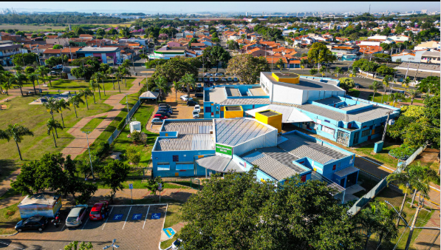
Notes:
102
102

